Slide 1
COMMISSION NATIONALE DES MARCHÉS
PRS 2.0 — L’application de bout en bout
Du plan de passation au marché notifié : chaque étape, chaque écran, qui y agit, et ce que l’application garantit à la Commission nationale des marchés.
Pour la direction de la Commission nationale des marchés et du Ministère de l’Économie et des Finances
Captures de l’application réelle sur des dossiers de démonstration (14 octobre 2026) · noms de personnes remplacés par leur rôle

Slide 2
POUR LA DIRECTION
Ce que PRS 2.0 change pour la Commission
Six changements de fond, que chaque partie détaille écran par écran.
Un seul circuit, entièrement en ligne
Le contrôle porte sur les données
Des délais légaux tenus par l’application
Du plan de passation au marché signé, chaque dossier suit le même circuit tracé : réception, dispatch, examen, PV, visa, signature, vérification. Plus de dossier papier qui circule.
Les informations saisies une fois dans l’application — plan, fiche du DAO, offres, évaluation — sont figées à la soumission et contrôlées telles quelles, à la place des copies scannées.
Délai d’attente, publicité, pièces de l’attributaire, examen : l’application compte les délais du code, bloque le geste prématuré et signale le retard.
Des offres déposées en ligne, scellées
Une traçabilité complète
Des règles paramétrées par l’Administrateur
Chaque geste est horodaté et attribué à son auteur ; ce que la Commission contrôle est figé à la soumission, avec une empreinte qui atteste qu’il n’a pas été modifié depuis.
Les entreprises remplissent et déposent leur offre en ligne ; elle reste illisible de tous jusqu’à l’ouverture en séance, au quorum des membres de la commission.
Seuils, délais, quorum, recours suspensifs, points de contrôle : les règles évoluent sans redéveloppement, et chaque changement est journalisé.
PRS 2.0 · L’application de bout en bout · 2

Slide 3
VUE D’ENSEMBLE
Du plan de passation au marché notifié
Un marché inscrit au plan traverse deux contrôles de la Commission : celui du plan, puis celui de son dossier de consultation — et, après l’évaluation des offres, celui du dossier de marché.
02
03
04 · 05
06 · 07
08
09
Planifier
Contrôler
Préparer
Consulter
Évaluer
Attribuer
La PRMP saisit et soumet son plan de passation.
›
La Commission examine ; le PV est visé et signé.
›
La fiche du DAO produit le dossier d’appel d’offres.
›
Les offres arrivent en ligne, scellées, puis s’ouvrent en séance.
›
La commission d’appel d’offres évalue et propose l’attributaire.
›
Le marché est contrôlé, signé, notifié et publié.
Autour de la chaîne : l’entrée dans l’application (01), l’intérim et les mandats (10), l’administration (11), le pilotage et la publication (12).
PRS 2.0 · L’application de bout en bout · 3

Slide 4
LES ACTEURS
Qui intervient, et dans quel espace
L’espace interne réunit la PRMP, son unité de gestion et les profils de la Commission ; les entreprises, la commission d’appel d’offres et le dépositaire de la clé de secours ont chacun un espace à part.
PRMP et UGPM
Secrétaire
Président et Chef de commission
Membre
La personne responsable des marchés publics prépare, soumet, attribue et signe ; son unité de gestion prépare avec elle.
Reçoit les dossiers et contrôle leur recevabilité pièce par pièce.
Examine le dossier, émet l’avis et signe le PV.
Dispatchent les dossiers, visent les PV, désignent le co-signataire ; peuvent être suppléés par intérim.
Vérificateur et Assistant
Chargé de publication et Administrateur
Commission d’appel d’offres
Entreprises et dépositaire
Vérifient la levée des observations, transmettent la décision ; l’Assistant archive.
Publie les décisions ; administre les comptes, les référentiels et les paramètres.
Ses membres ouvrent les offres en séance, les évaluent et signent leurs rapports, dans leur propre espace.
Les entreprises retirent le dossier, déposent leur offre et suivent leur résultat ; le dépositaire garde la part de secours de la clé.
PRS 2.0 · L’application de bout en bout · 4

Slide 5
SOMMAIRE
Douze parties, une seule chaîne
Chaque partie s’ouvre sur ce qu’elle change, montre son parcours puis chacun de ses écrans, et se conclut sur ce que l’application garantit.
01 · Entrer
02 · Planifier
03 · Contrôler
04 · Préparer le DAO
De la porte d’entrée au premier geste
Du plan saisi au plan contrôlé
Le circuit de contrôle d’un dossier
De la ligne du plan au DAO publié
05 · L’appel à manifestation d’intérêt
06 · Recevoir les offres en ligne
07 · La séance d’ouverture
08 · Évaluer les offres
De l’avis publié à l’offre scellée
De la date limite au PV signé
Du PV d’ouverture signé au rapport d’évaluation
De la ligne du plan à la liste restreinte
09 · Attribuer et notifier
10 · Intérim et mandats
11 · Administrer
12 · Piloter et publier
La journée de l’Administrateur
Du rapport signé au marché notifié
De l’absence déclarée à la reprise
Du dossier suivi à la décision publiée
PRS 2.0 · L’application de bout en bout · 5

Slide 6
01
Entrer
Chacun entre par la porte de son public, se connecte, et trouve à l’accueil ce que le circuit attend de lui, par ordre d’urgence.
CE QUE CELA CHANGE
Une seule adresse pour trois publics — les autorités contractantes, la Commission, les entreprises — avec, pour chacun, ce qu’il peut y faire.
Personne ne cherche son travail : à la connexion, l’écran « À faire » présente les dossiers qui attendent un geste, avec le délai qui court.
Les comptes des autorités contractantes ne s’ouvrent qu’après vérification de l’arrêté de nomination par l’Administrateur ; chaque connexion est tracée.
PRS 2.0 · L’application de bout en bout · 6

Slide 7
ENTRER · LE PARCOURS
De la porte d’entrée au premier geste
Un visiteur arrive sur le portail public ; un utilisateur connecté arrive directement sur son travail du jour.
TOUT VISITEUR
PRMP
ADMINISTRATEUR
TOUS LES PROFILS
PROFILS DU CIRCUIT
TOUS LES PROFILS
Choisir son entrée
Demander un compte
Valider le compte
Se connecter
Lire l’accueil « À faire »
Agir depuis l’accueil ou une notification
Le portail public présente l’application à la PRMP, à la Commission ou à l’entreprise.
›
La PRMP s’inscrit avec son arrêté de nomination ; elle crée ensuite le compte de son UGPM.
›
L’Administrateur vérifie l’arrêté et rattache les entités contractantes.
›
Identifiant et mot de passe ; la session est protégée et chaque tentative journalisée.
›
Les dossiers qui attendent un geste, triés par urgence, avec le délai restant.
›
Un clic mène au dossier et au geste attendu.
PRS 2.0 · L’application de bout en bout · 7

Slide 8
ENTRER
Une entrée publique par public
Avant toute connexion, le portail explique à chacun ce que l’application lui permet. La racine du site y mène ; un utilisateur déjà connecté est renvoyé directement à son travail.
PRS 2.0 · L’application de bout en bout · 8

Slide 9
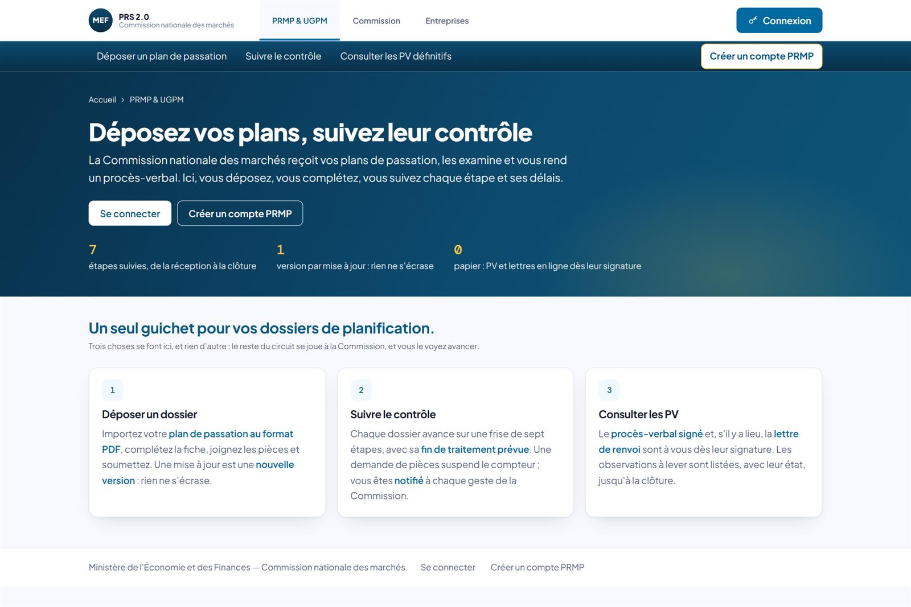
PUBLIC · PRMP ET UGPM
Le portail public : PRMP et UGPM
QUI
Toute autorité contractante, sans compte.
CE QUI SE PASSE
Trois gestes et rien d’autre : déposer son plan de passation, suivre son contrôle, consulter les PV définitifs.
Les chiffres clés : sept étapes suivies, une version par mise à jour, aucun papier pour les PV et les lettres de renvoi.
« Se connecter » ou « Créer un compte PRMP » ; les mots soulignés mènent à l’écran qu’ils nomment.
PRS 2.0 · L’application de bout en bout · 9

Slide 10

PUBLIC · COMMISSION
Le portail public : la Commission
QUI
Les membres de la Commission, avant connexion.
CE QUI SE PASSE
« Votre travail du jour, sans rien chercher » : l’accueil « À faire » et la page guidée de chaque dossier.
Le circuit en trois temps : recevoir et dispatcher, examiner et viser, vérifier et clore.
Dix profils, une page par dossier pour tous, et deux personnes distinctes pour signer chaque PV.
PRS 2.0 · L’application de bout en bout · 10

Slide 11
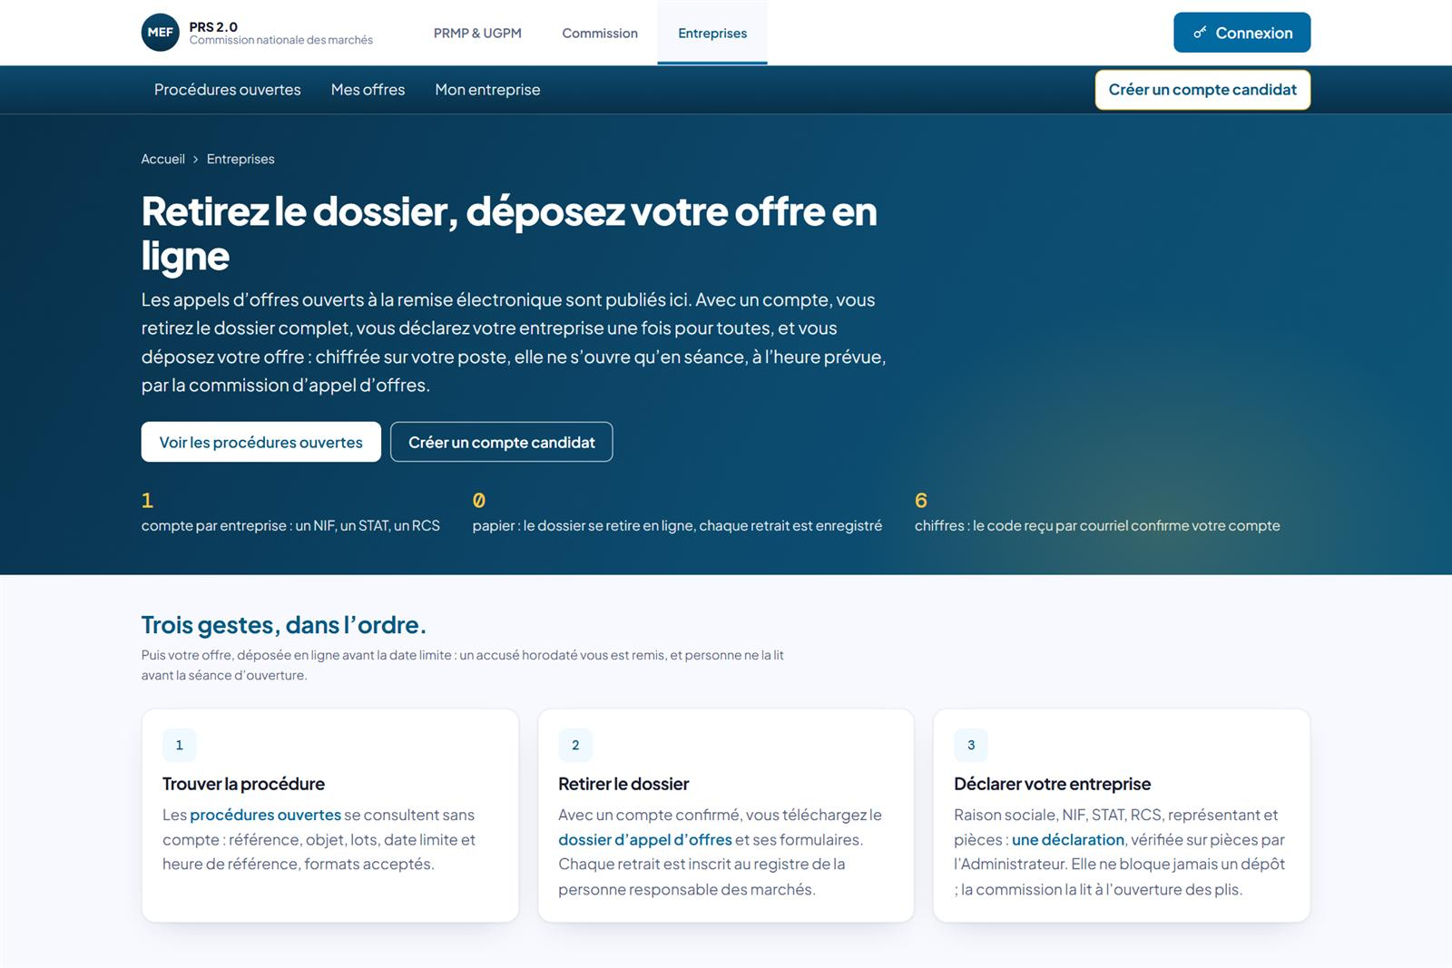
PUBLIC · ENTREPRISES
Le portail public : les entreprises
QUI
Les entreprises candidates.
CE QUI SE PASSE
Les procédures ouvertes se consultent sans compte ; un compte confirmé permet de retirer le dossier d’appel d’offres.
Un compte par entreprise (un NIF, un STAT, un RCS), confirmé par un code reçu par courriel.
L’offre, chiffrée sur le poste du candidat, ne s’ouvre qu’en séance, à l’heure prévue (voir la partie 06).
PRS 2.0 · L’application de bout en bout · 11

Slide 12
ENTRER
Des comptes vérifiés, une session protégée
Le compte d’une PRMP ne s’ouvre qu’après contrôle de son acte de nomination ; la connexion et le mot de passe obéissent à des règles uniformes.
PRS 2.0 · L’application de bout en bout · 12

Slide 13

PUBLIC
La connexion
QUI
Tous les profils.
CE QUI SE PASSE
Identifiant (ou adresse électronique) et mot de passe. La session est portée par un témoin sécurisé : rien n’est conservé dans le navigateur qui permettrait de la dérober.
Les tentatives répétées sont freinées, et chacune est inscrite au journal des connexions.
Liens vers l’inscription d’une PRMP, l’inscription d’un candidat et le portail public.
PRS 2.0 · L’application de bout en bout · 13

Slide 14
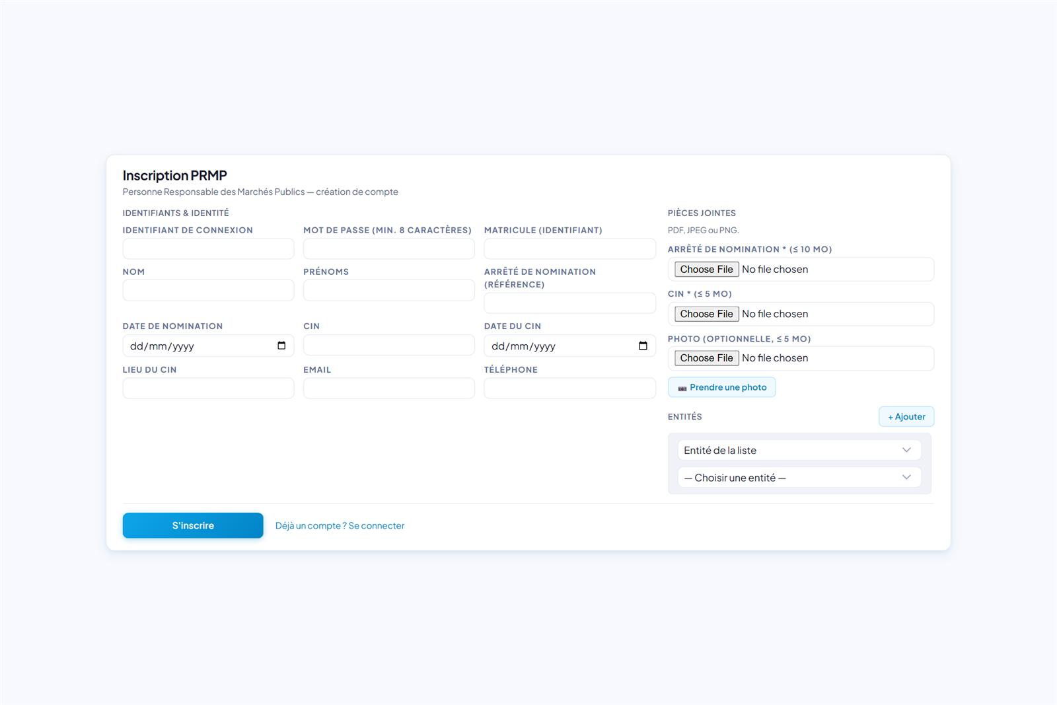
PUBLIC · PRMP
L’inscription d’une PRMP
QUI
La PRMP, elle-même.
CE QUI SE PASSE
Identité, référence et date de l’arrêté de nomination, CIN ; l’arrêté (10 Mo au plus) et la CIN sont joints en PDF, JPEG ou PNG.
Les entités contractantes sont choisies dans la liste, ou proposées si elles n’y figurent pas.
Le compte naît en attente : l’Administrateur le valide dans « Demandes d’accès ».
PRS 2.0 · L’application de bout en bout · 14

Slide 15
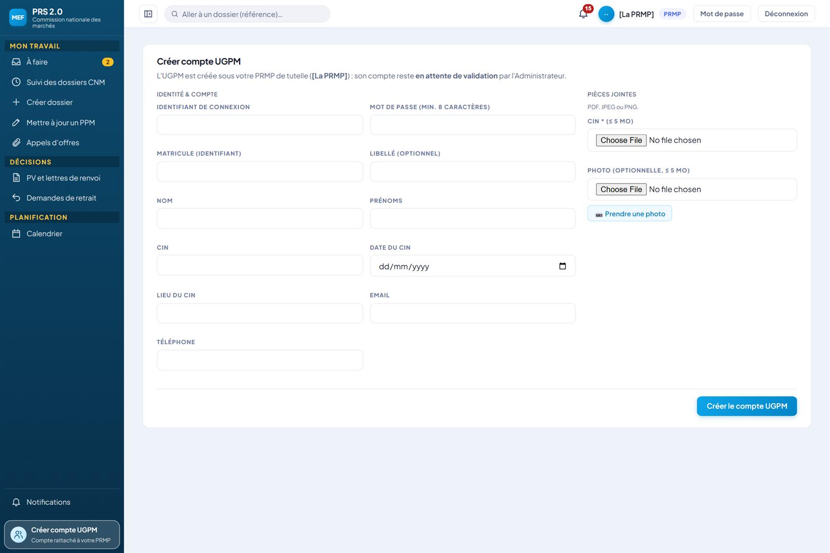
COMPTES · PRMP
Créer le compte de son UGPM
QUI
La PRMP, depuis son espace.
CE QUI SE PASSE
L’UGPM est créée sous sa PRMP de tutelle : identité, CIN jointe, photo facultative.
Son compte reste en attente jusqu’à la validation de l’Administrateur.
L’UGPM prépare les dossiers ; la PRMP seule les engage.
PRS 2.0 · L’application de bout en bout · 15

Slide 16

COMPTES · TOUS LES PROFILS
Changer son mot de passe
QUI
Tout utilisateur connecté, depuis la barre du haut.
CE QUI SE PASSE
L’ancien mot de passe est exigé ; le nouveau compte au moins 8 caractères, dont une lettre et un chiffre, et se saisit deux fois.
La fenêtre se ferme par « Annuler », par sa croix ou par Échap.
Mot de passe oublié : l’Administrateur le réinitialise.
PRS 2.0 · L’application de bout en bout · 16

Slide 17
ENTRER
L’accueil « À faire » : le travail du jour
Chaque profil du circuit arrive sur la même page : les gestes qui l’attendent, classés par urgence, et à droite le dossier choisi avec sa frise et son geste principal.
PRS 2.0 · L’application de bout en bout · 17

Slide 18

ACCUEIL · TOUS LES PROFILS
Une actualité à l’ouverture
QUI
Les profils ciblés par l’Administrateur.
CE QUI SE PASSE
L’Administrateur publie des actualités ciblées par profil : rappel de règles, consignes de dépôt, fermeture technique.
Ici, ce que la Commission attend d’un dossier de planification.
La fenêtre se ferme par sa croix ou par Échap.
PRS 2.0 · L’application de bout en bout · 18

Slide 19
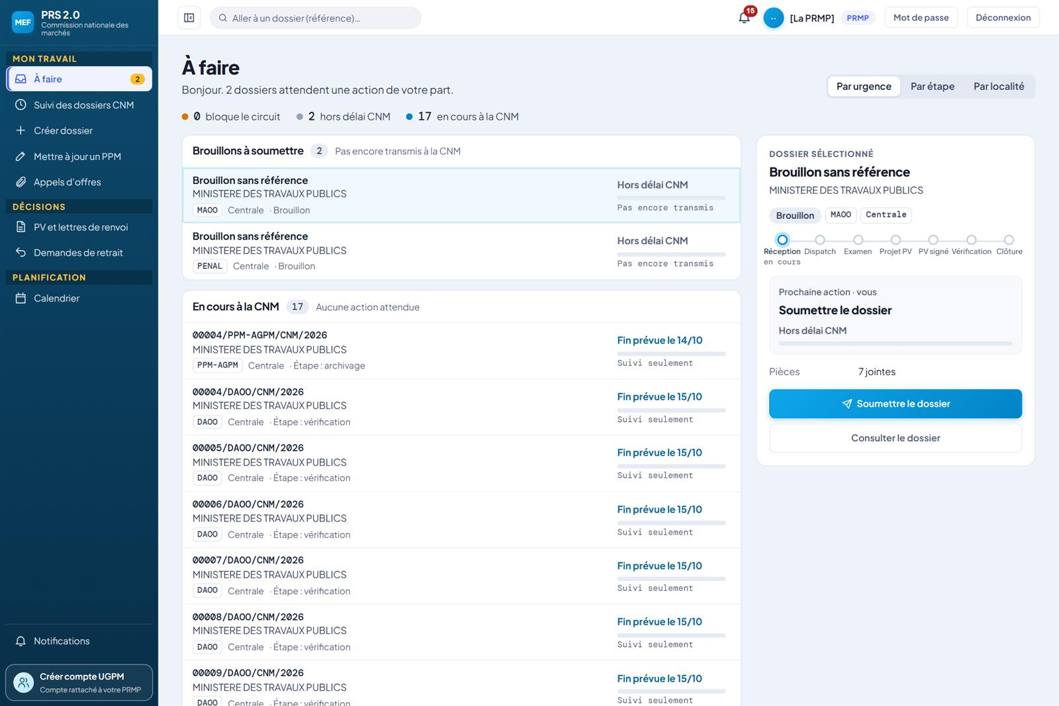
ACCUEIL · PRMP
L’accueil « À faire » de la PRMP
QUI
La PRMP (et son UGPM).
CE QUI SE PASSE
En tête, ses brouillons à soumettre ; en dessous, ses dossiers en cours à la Commission, avec leur étape et leur fin prévue.
Le dossier choisi montre sa frise et son geste : ici, « Soumettre le dossier ».
Rien d’interne à la Commission n’apparaît : ni acteurs, ni consignes.
PRS 2.0 · L’application de bout en bout · 19

Slide 20
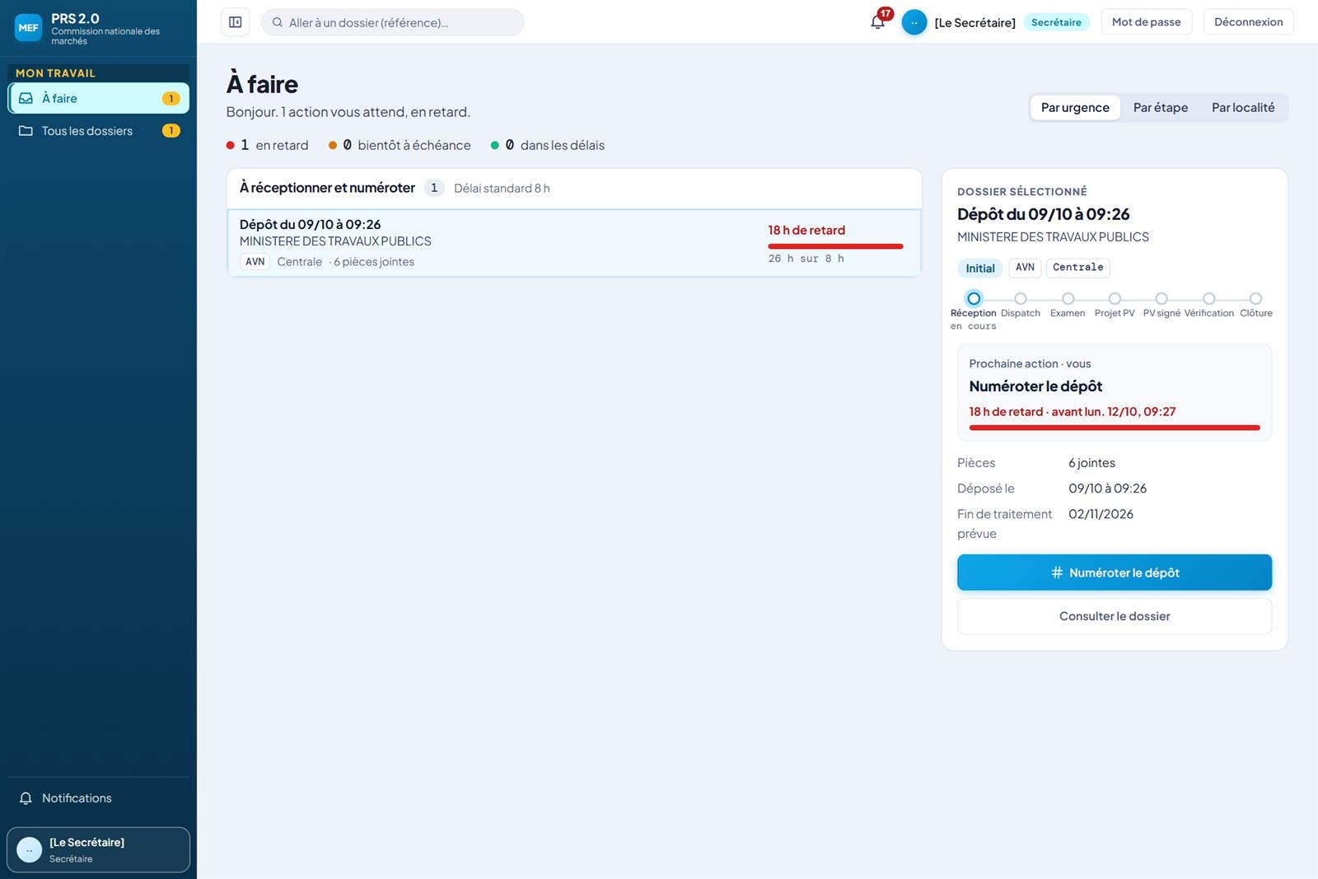
ACCUEIL · SECRÉTAIRE
L’accueil « À faire » du Secrétaire
QUI
Le Secrétaire.
CE QUI SE PASSE
Les dépôts à réceptionner et numéroter, avec leur délai standard de huit heures.
Ici, un dépôt en retard de dix-huit heures : la barre rouge et l’échéance le disent.
Le geste « Numéroter le dépôt » s’ouvre depuis le panneau du dossier.
PRS 2.0 · L’application de bout en bout · 20

Slide 21
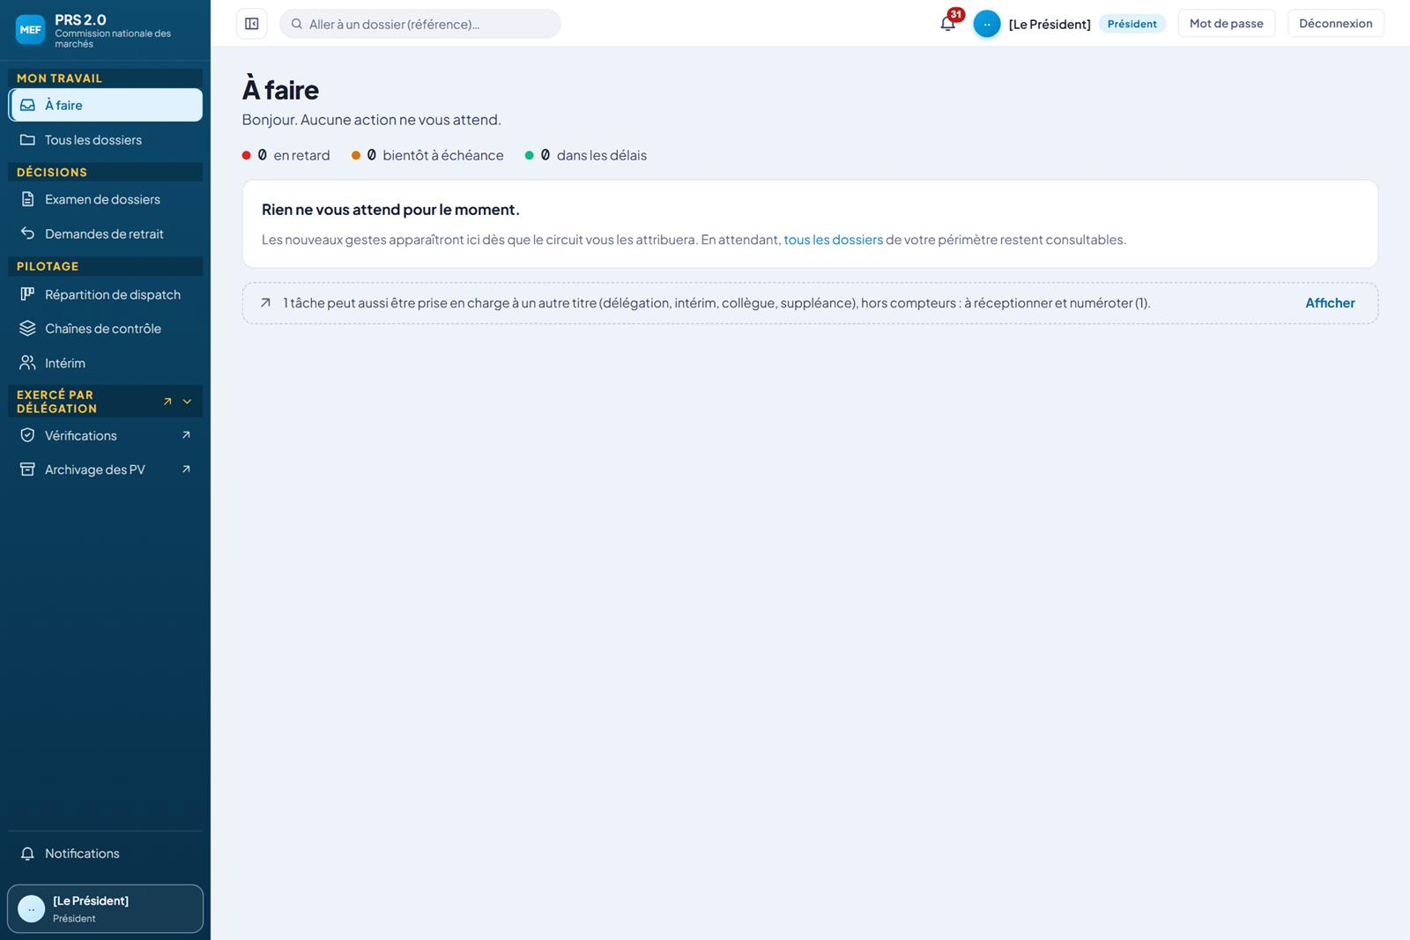
ACCUEIL · PRÉSIDENT
L’accueil « À faire » du Président
QUI
Le Président (le Chef de commission voit la même page pour sa localité).
CE QUI SE PASSE
Rien ne l’attend en propre aujourd’hui ; tous les dossiers de son périmètre restent consultables.
Les tâches qu’il pourrait prendre à un autre titre (délégation, intérim, suppléance) sont repliées à part, hors compteurs.
Son menu porte le pilotage (répartition, chaînes de contrôle, intérim) et ce qu’il exerce par délégation.
PRS 2.0 · L’application de bout en bout · 21

Slide 22
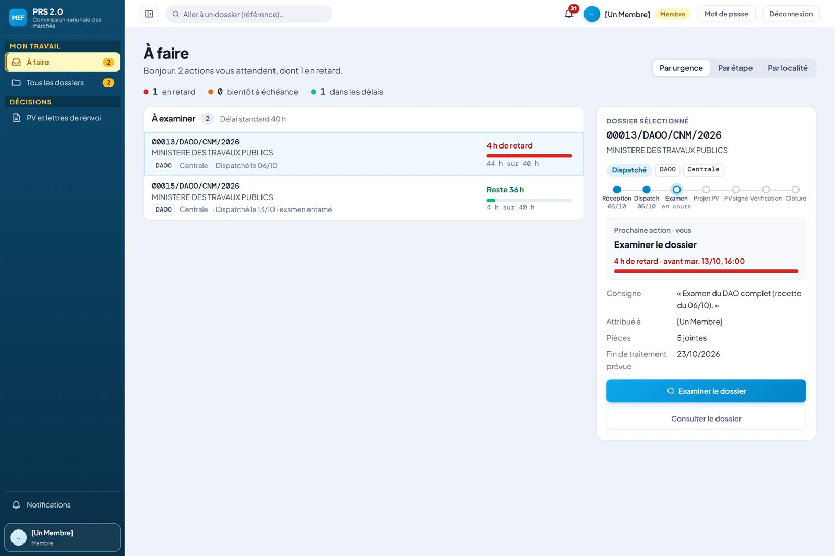
ACCUEIL · MEMBRE
L’accueil « À faire » du Membre
QUI
Le Membre.
CE QUI SE PASSE
Les dossiers à examiner, avec le délai standard de quarante heures et le temps déjà écoulé.
Le panneau rappelle la consigne du dispatch et ouvre l’examen d’un clic.
Trois classements : par urgence, par étape, par localité.
PRS 2.0 · L’application de bout en bout · 22

Slide 23
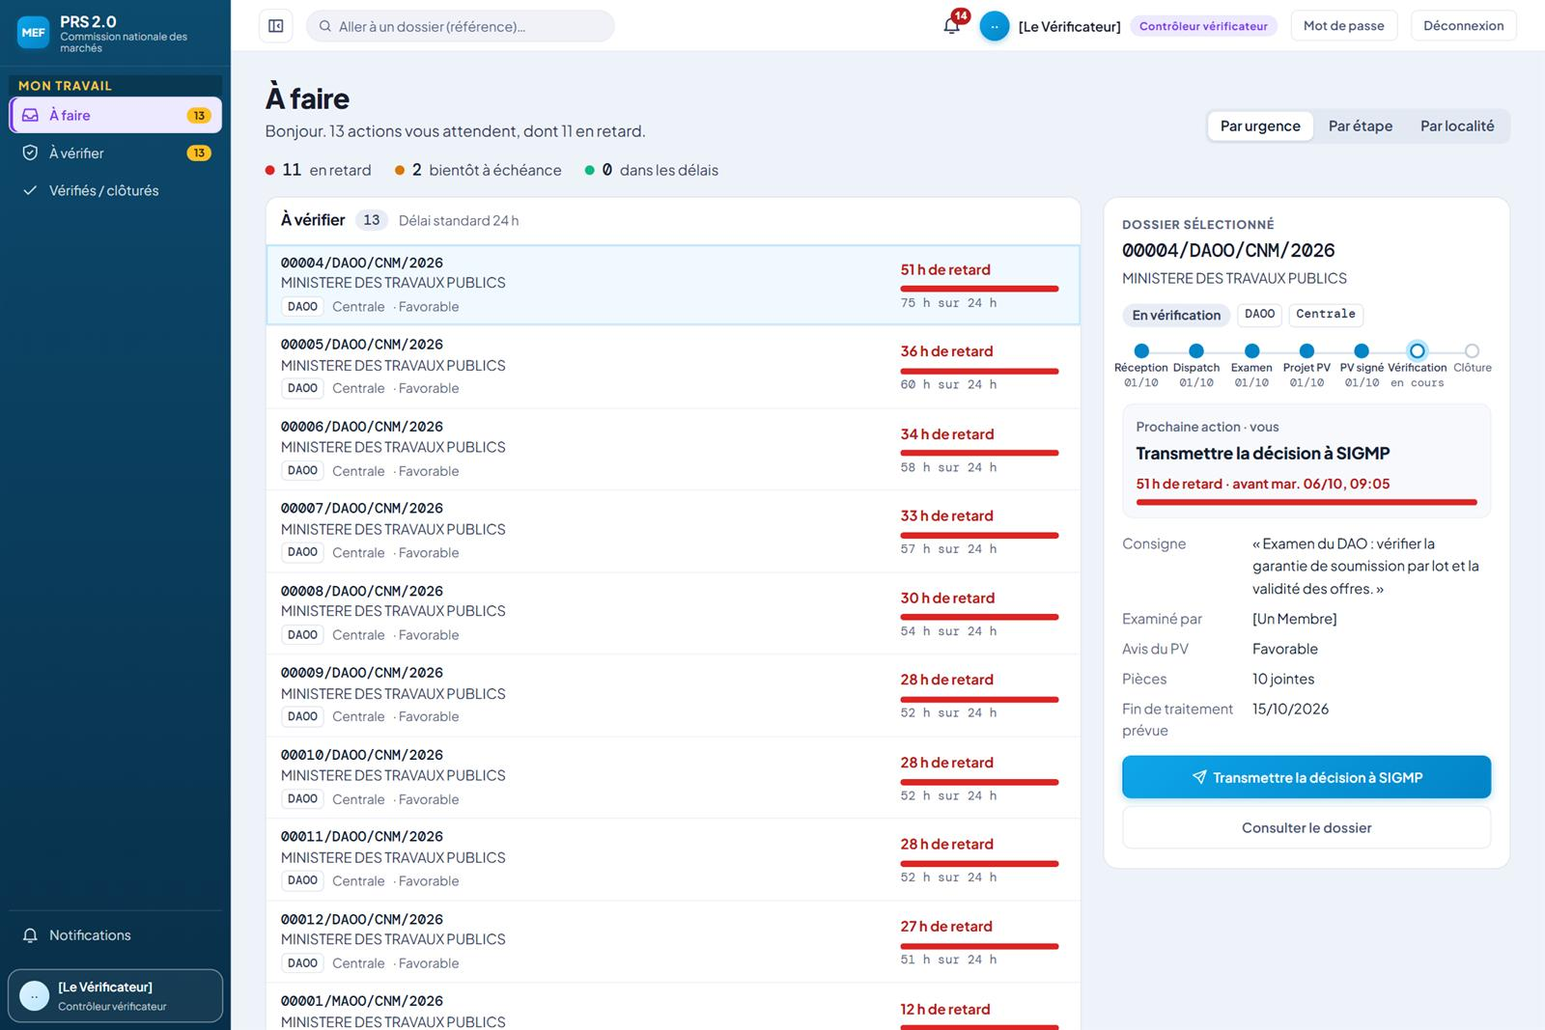
ACCUEIL · VÉRIFICATEUR
L’accueil « À faire » du Vérificateur
QUI
Le Contrôleur vérificateur.
CE QUI SE PASSE
Les PV signés à vérifier, avec leur avis et leur retard : dix sur treize sont ici en retard.
Sur un avis favorable, le geste est de transmettre la décision à SIGMP ; sur réserves, de suivre leur levée.
La frise du dossier nomme qui a franchi chaque étape et à quelle date.
PRS 2.0 · L’application de bout en bout · 23

Slide 24
ENTRER
Être averti au bon moment
Chaque transmission avise le responsable de l’étape suivante ; la notification mène à l’écran où l’action attendue s’accomplit.
PRS 2.0 · L’application de bout en bout · 24

Slide 25

NOTIFICATIONS · TOUS LES PROFILS
L’écran des notifications
QUI
Tous les profils, chacun pour ses seules notifications.
CE QUI SE PASSE
Tout ce que le circuit a signalé, par date ; une notification non lue reste en gras.
Filtres : toutes ou non lues, et par type d’événement ; « Tout marquer lu » en un geste.
Ici, pour la PRMP : rapport d’évaluation signé, dépôts clos, pièce de l’attributaire déposée.
PRS 2.0 · L’application de bout en bout · 25

Slide 26

NOTIFICATIONS · TOUS LES PROFILS
La cloche
QUI
Tous les profils, dans la barre du haut.
CE QUI SE PASSE
Les dernières notifications et leur compteur, sans quitter l’écran en cours.
Le compteur est tenu par le serveur et suivi en temps réel.
PRS 2.0 · L’application de bout en bout · 26

Slide 27
ENTRER · EN RÉSUMÉ
Ce que l’application garantit
Des comptes vérifiés
Une session protégée
Des tentatives freinées et tracées
Aucun compte de PRMP ne s’ouvre sans contrôle humain de son arrêté de nomination ; une entité contractante n’a qu’une seule PRMP active.
La session vit dans un témoin que les scripts de la page ne lisent pas ; aucun jeton n’est remis au navigateur, la déconnexion est faite par le serveur.
Cinq échecs en quinze minutes verrouillent l’identifiant depuis un même poste ; chaque tentative, réussie ou non, est inscrite au journal des connexions.
Un accueil qui ne promet rien d’impossible
Une urgence mesurée, jamais inventée
Chacun ne voit que son périmètre
Un geste n’est proposé à l’accueil que si le serveur l’accepterait au moment de l’exécuter.
Retard, échéance proche ou délai tenu sont calculés sur le délai standard de l’étape ; sans point de départ connu, le dossier reste « sans délai ».
La PRMP ne voit que ses dossiers et rien d’interne à la Commission ; les contrôleurs sont bornés à leur localité, le Président voit tout.
PRS 2.0 · L’application de bout en bout · 27

Slide 28
02
Planifier
La PRMP saisit ou importe son plan de passation, le vérifie avant de le soumettre, puis en suit le contrôle étape par étape jusqu’à la clôture.
CE QUE CELA CHANGE
Le plan de passation arrive à la Commission sous forme de données, ligne par ligne, et non plus comme un document à ressaisir.
Avant même la soumission, la PRMP voit les points que le contrôleur regardera, avec l’article de l’arrêté qui les fonde.
Un plan validé ne se modifie jamais en place : toute mise à jour est une nouvelle version, et l’écart entre versions est conservé.
PRS 2.0 · L’application de bout en bout · 28

Slide 29
PLANIFIER · LE PARCOURS
Du plan saisi au plan contrôlé
Le dossier de planification naît en brouillon chez la PRMP ; il n’est visible de la Commission qu’à sa soumission.
PRMP OU UGPM
PRMP OU UGPM
PRMP
PRMP SEULE
PRMP
PRMP
Saisir ou importer le plan
Relire l’aperçu
Vérifier le plan
Soumettre
Suivre le contrôle
Plan contrôlé, puis mis à jour
En-tête, lignes de marché, bénéficiaires, calendrier prévisionnel, lots — ou import du PPM officiel en PDF.
›
La fiche de présentation, le plan et le projet d’AGPM, tels que la Commission les lira.
›
Le pré-contrôle signale les écarts aux seuils ; chacun se corrige ou s’écarte avec un motif.
›
Le dossier reçoit sa référence et sa date de fin de traitement prévue.
›
La frise des sept étapes, les jalons du calendrier, la demande de retrait si nécessaire.
›
Le circuit clos, le plan vit : chaque mise à jour en fait une nouvelle version.
PRS 2.0 · L’application de bout en bout · 29

Slide 30
PLANIFIER
Saisir le plan, ou l’importer
La PRMP choisit le type de dossier, puis saisit son plan de passation ou l’importe depuis le PDF officiel. Rien ne part tant qu’elle ne l’a pas soumis.
PRS 2.0 · L’application de bout en bout · 30

Slide 31
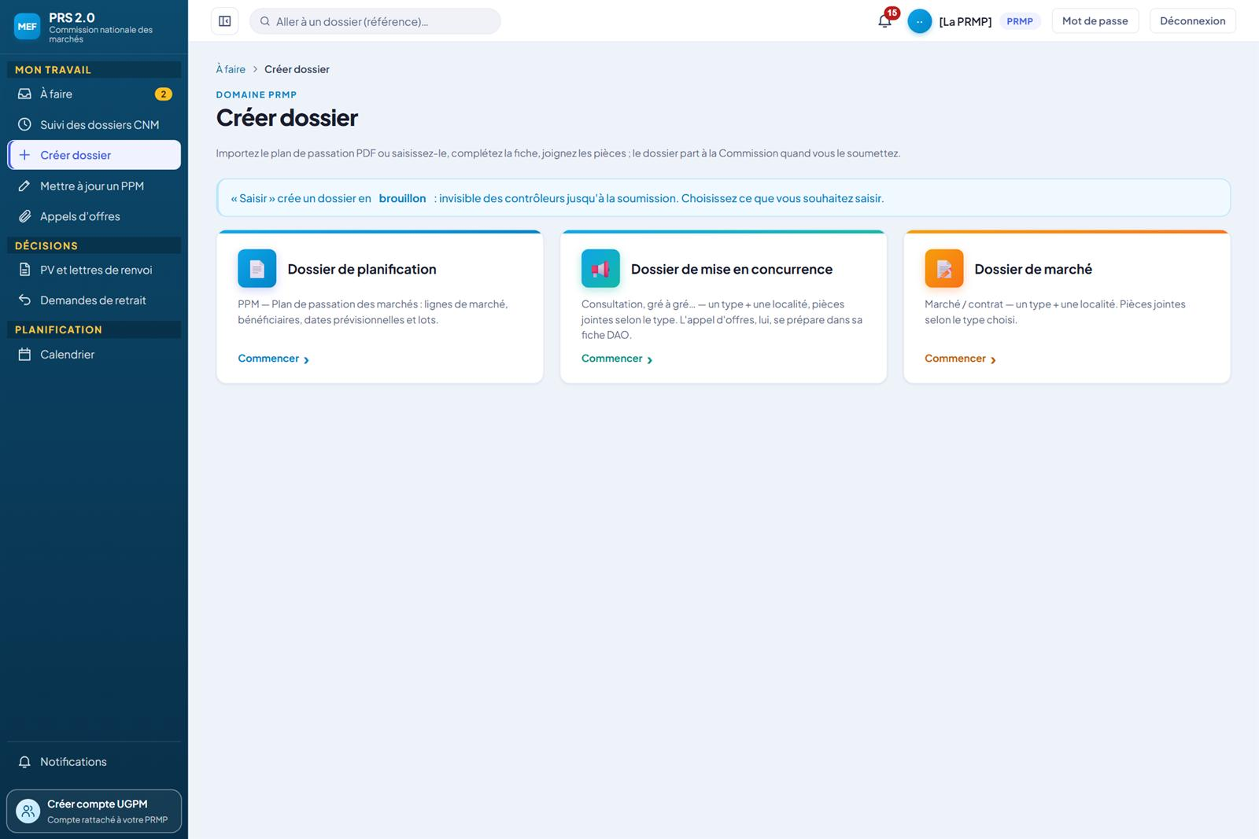
PLANIFICATION · PRMP
Créer un dossier : choisir son type
QUI
La PRMP ou son UGPM.
CE QUI SE PASSE
Dossier de planification (le plan de passation), dossier de mise en concurrence, ou dossier de marché.
« Saisir » crée un brouillon, invisible des contrôleurs jusqu’à la soumission.
L’appel d’offres, lui, se prépare dans sa fiche (partie 04).
PRS 2.0 · L’application de bout en bout · 31

Slide 32
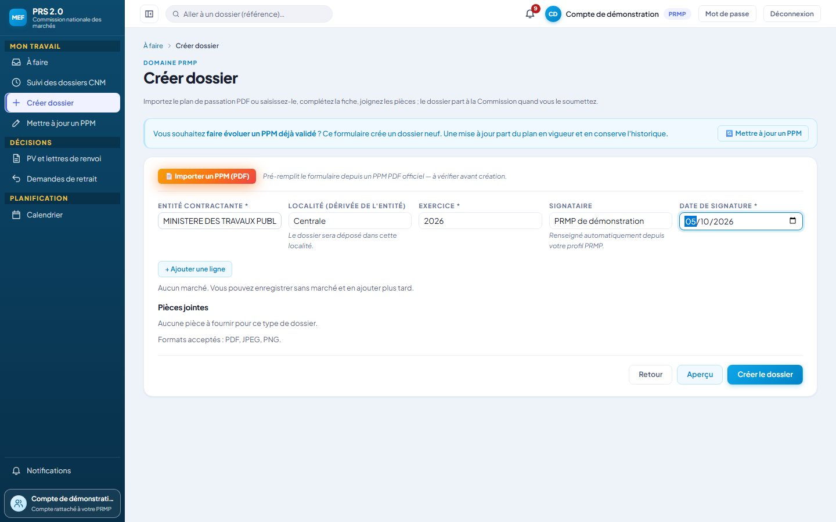
PLANIFICATION · PRMP
L’en-tête du plan, et l’import PDF
QUI
La PRMP ou son UGPM.
CE QUI SE PASSE
Importer un PPM (PDF) pré-remplit tout depuis le plan officiel — à vérifier ligne par ligne avant création.
Sinon la saisie : l’entité contractante (parmi celles de la PRMP), l’exercice, la date de signature.
La localité et le signataire se déduisent seuls.
PRS 2.0 · L’application de bout en bout · 32

Slide 33
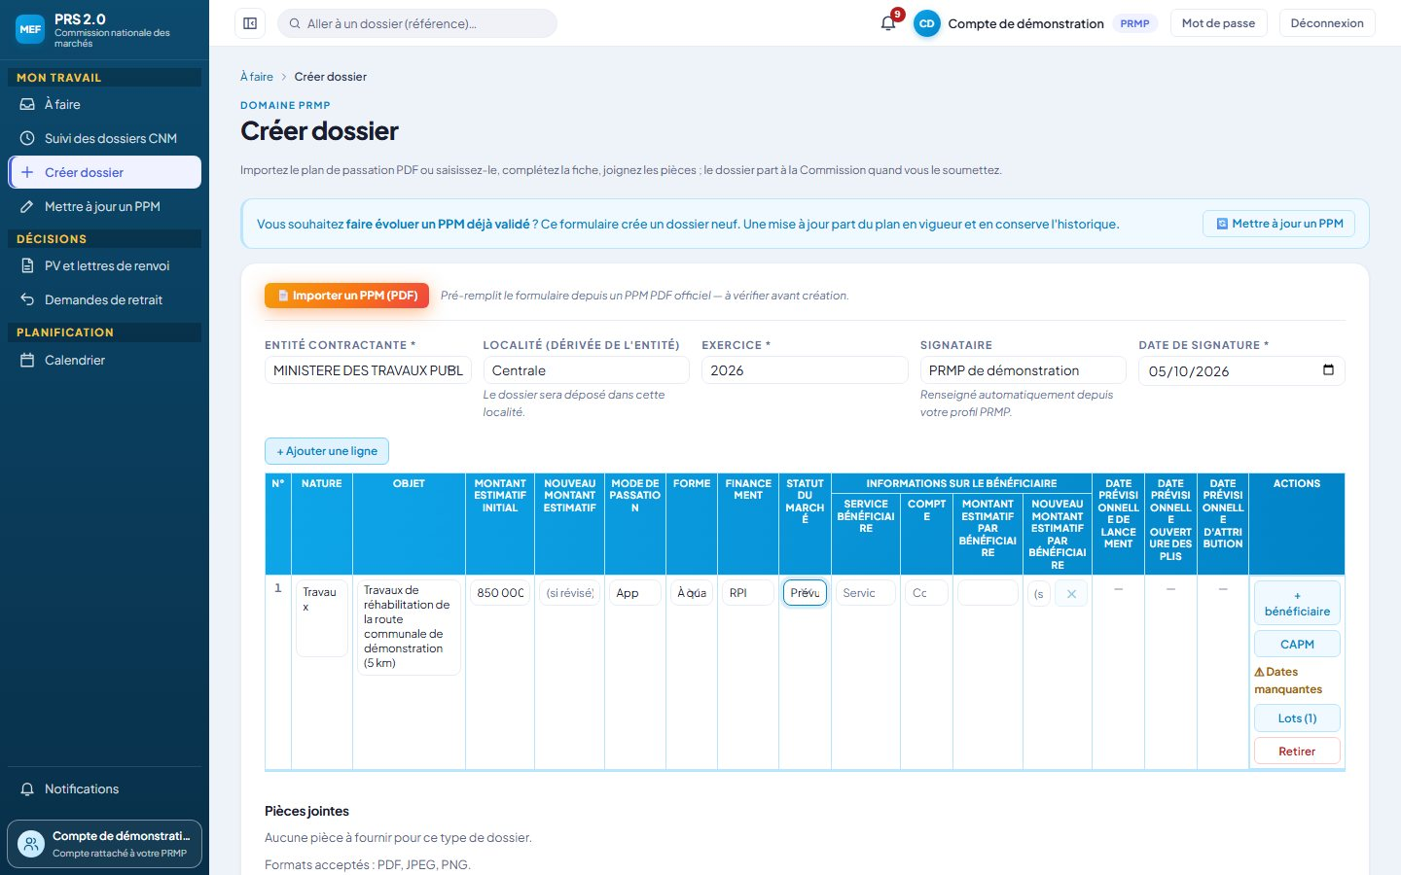
PLANIFICATION · PRMP
Une ligne de marché
QUI
La PRMP ou son UGPM.
CE QUI SE PASSE
Nature, objet, montant estimatif hors taxes, mode de passation, forme, financement, statut.
Par ligne : les bénéficiaires, les lots et le calendrier prévisionnel ; l’écran signale les dates manquantes.
Ici : des travaux de réhabilitation, en appel d’offres ouvert.
PRS 2.0 · L’application de bout en bout · 33

Slide 34
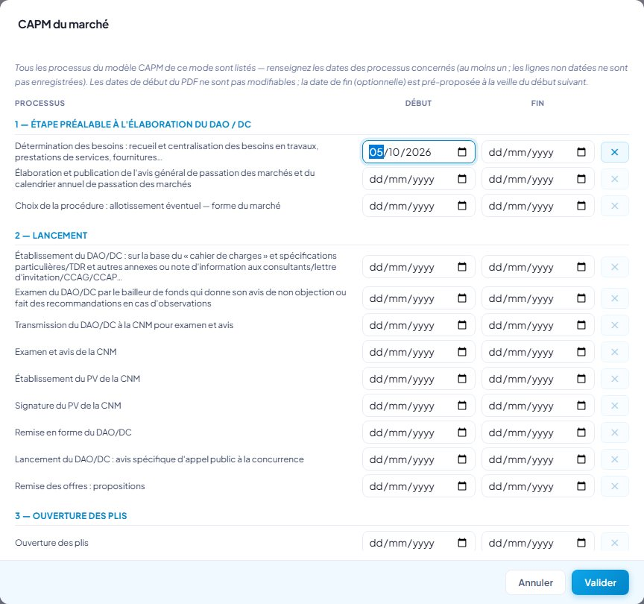
PLANIFICATION · PRMP
Le calendrier prévisionnel (CAPM)
QUI
La PRMP ou son UGPM.
CE QUI SE PASSE
Les processus du mode de passation, groupés par phase, chacun avec sa date de début et, au besoin, de fin.
Au moins un processus daté ; la date de fin est proposée à la veille du processus suivant.
La chronologie est contrôlée ; un délai aménagé appelle une justification.
PRS 2.0 · L’application de bout en bout · 34

Slide 35
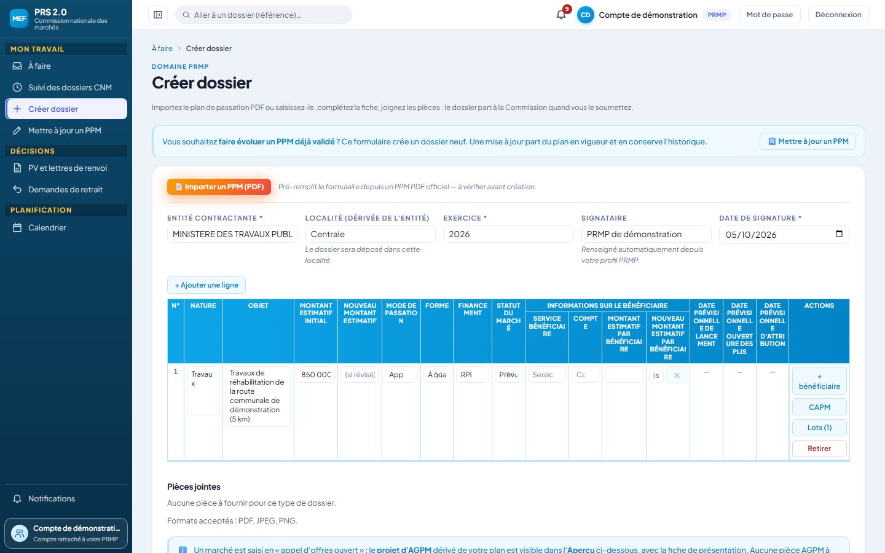
PLANIFICATION · PRMP
Les pièces jointes et le projet d’AGPM
QUI
La PRMP ou son UGPM.
CE QUI SE PASSE
Les pièces exigées dépendent du type de dossier, fixées dans les référentiels de l’Administrateur ; ici, aucune n’est exigée.
Formats acceptés : PDF, JPEG, PNG ; chaque fichier est contrôlé.
Un marché en appel d’offres ouvert fait naître le projet d’AGPM, dérivé du plan et visible dans l’aperçu.
PRS 2.0 · L’application de bout en bout · 35

Slide 36
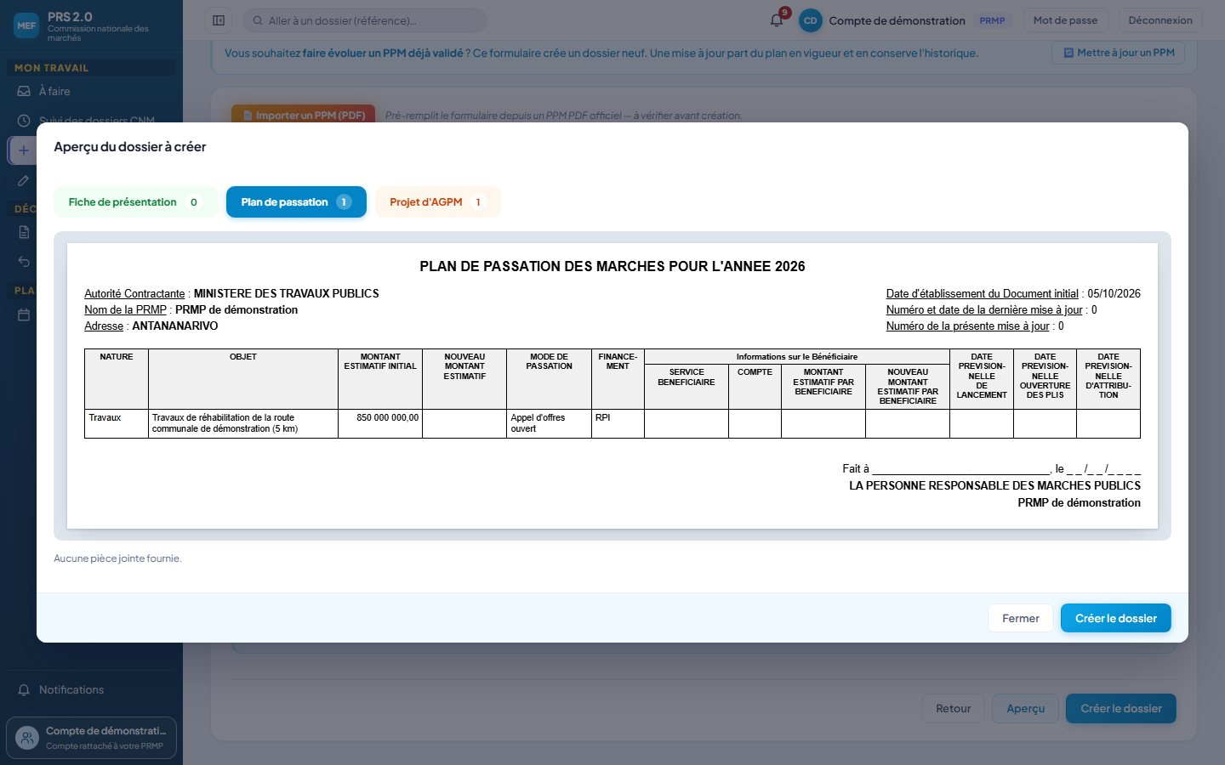
PLANIFICATION · PRMP
L’aperçu avant création
QUI
La PRMP ou son UGPM.
CE QUI SE PASSE
La fiche de présentation, le plan de passation et le projet d’AGPM, tels que la Commission les lira.
Rien ne part tant que le dossier n’est pas créé, puis soumis.
PRS 2.0 · L’application de bout en bout · 36

Slide 37
PLANIFIER
Vérifier avant de soumettre
Le brouillon se reprend autant qu’il le faut. Avant de soumettre, la PRMP lance le pré-contrôle : il signale, il ne décide jamais.
PRS 2.0 · L’application de bout en bout · 37

Slide 38
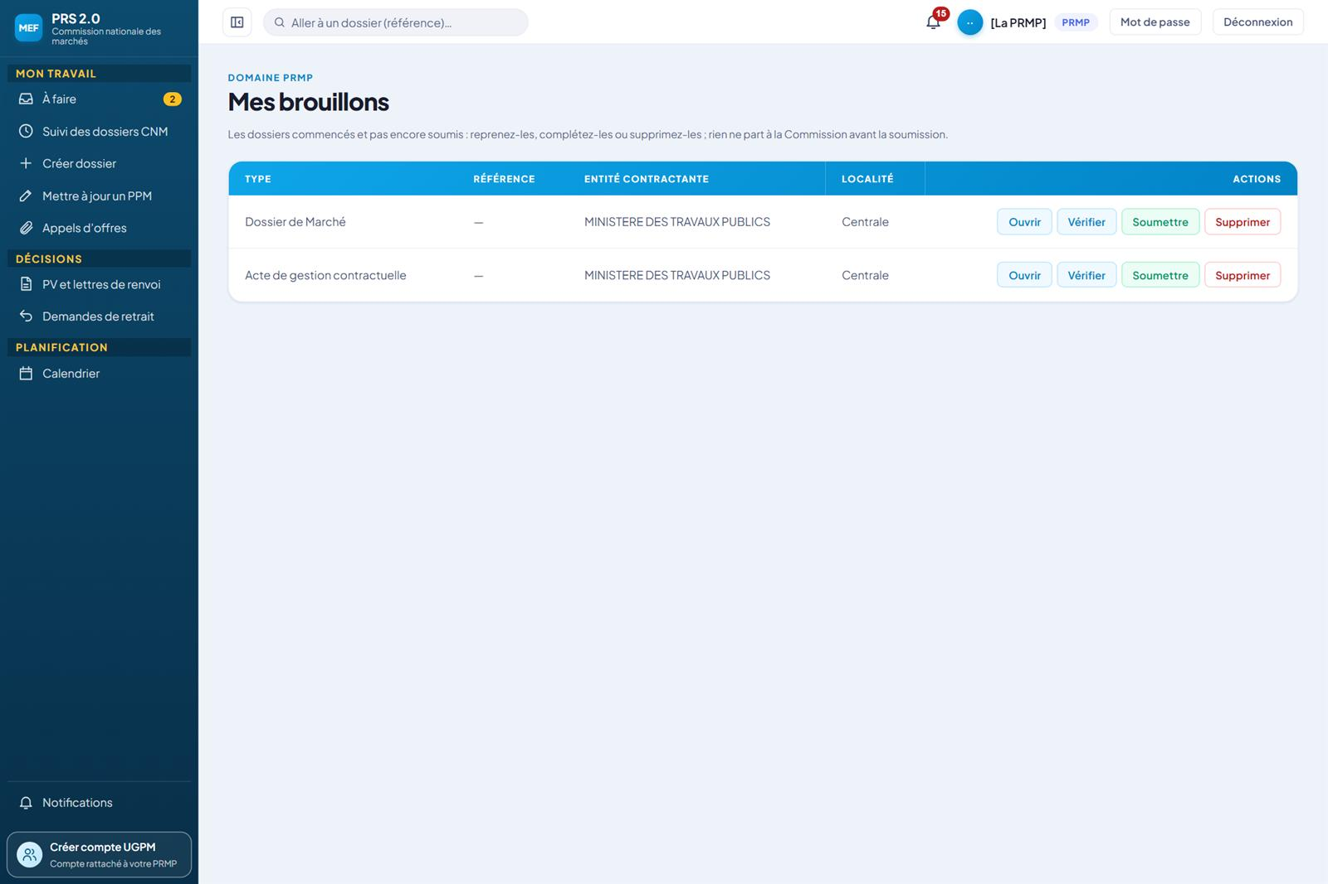
PLANIFICATION · PRMP
Mes brouillons
QUI
La PRMP ; l’UGPM complète les brouillons sans les soumettre.
CE QUI SE PASSE
Les dossiers commencés et pas encore soumis : ouvrir, vérifier, soumettre ou supprimer.
Un brouillon n’a pas encore de référence : elle lui est attribuée à la soumission.
Rien ne part à la Commission avant la soumission.
PRS 2.0 · L’application de bout en bout · 38

Slide 39
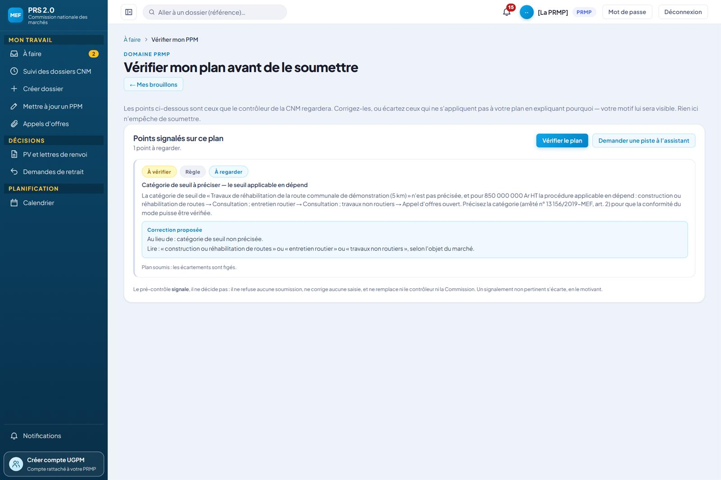
PLANIFICATION · PRMP
Vérifier son plan avant de le soumettre
QUI
La PRMP.
CE QUI SE PASSE
Les points que le contrôleur de la CNM regardera, avec leur fondement : ici, la catégorie de seuil à préciser (arrêté n° 13 156/2019-MEF, art. 2).
Chaque point se corrige — une correction est proposée — ou s’écarte avec un motif visible du contrôleur.
« Demander une piste à l’assistant » ouvre des pistes, présentées à part des constats. Rien ici n’empêche de soumettre.
PRS 2.0 · L’application de bout en bout · 39

Slide 40
PLANIFIER
Suivre le contrôle
Dès la soumission, le dossier porte sa fin de traitement prévue. La PRMP voit l’avancement, jamais les coulisses.
PRS 2.0 · L’application de bout en bout · 40

Slide 41
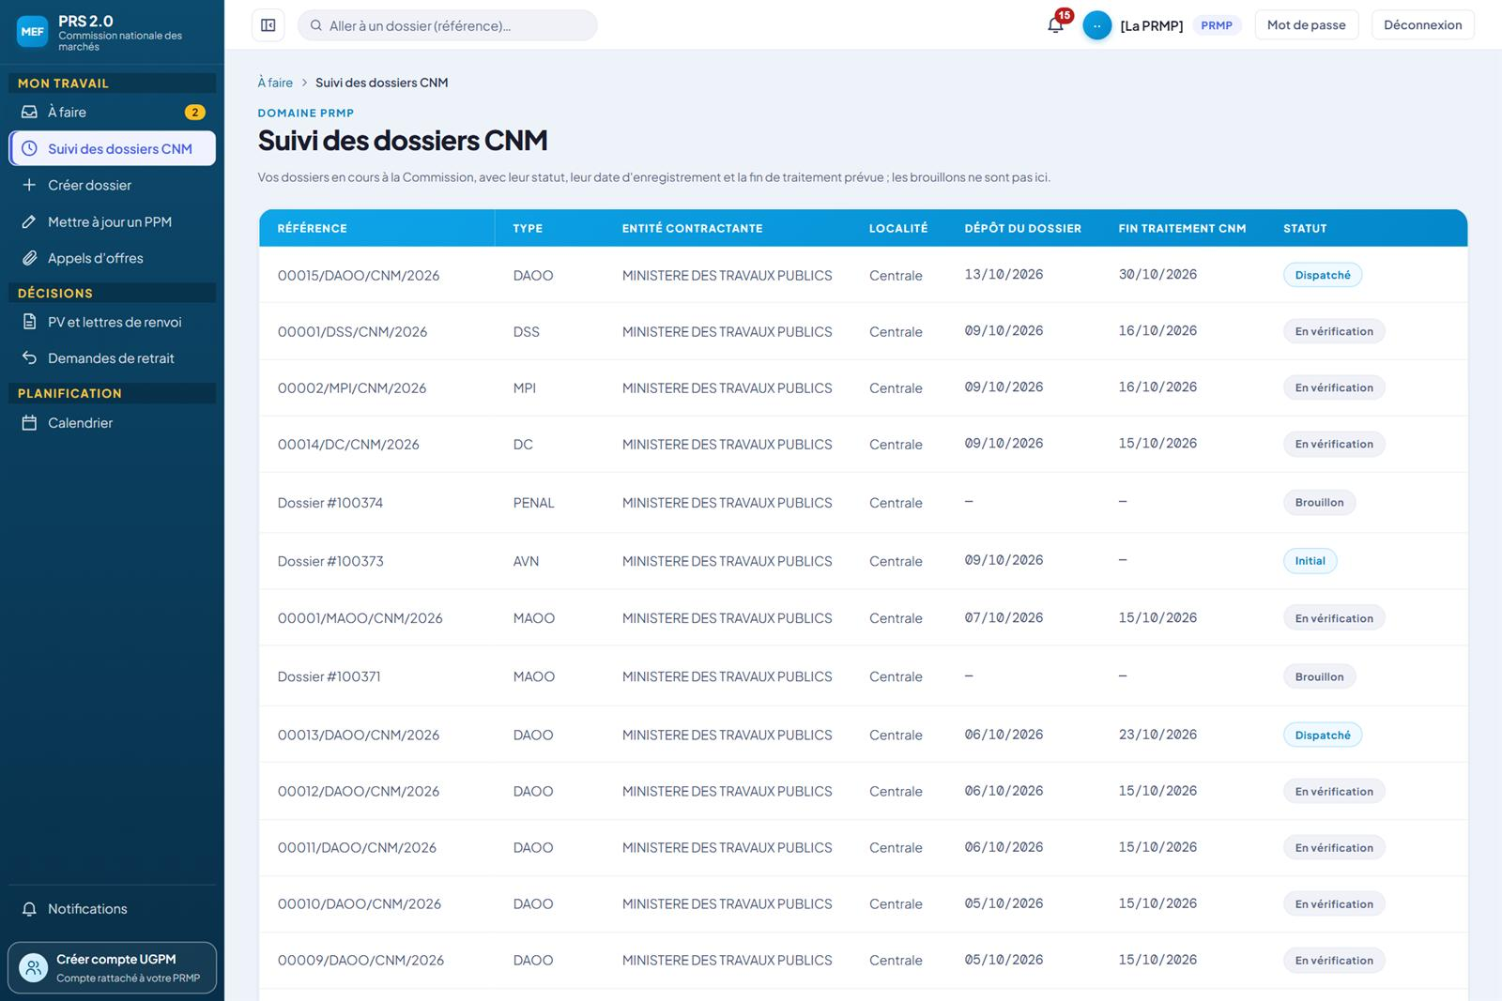
PLANIFICATION · PRMP
Le suivi des dossiers
QUI
La PRMP et son UGPM.
CE QUI SE PASSE
Chaque dossier avec son type, son entité, sa date de dépôt, sa fin de traitement prévue et son statut.
Un dépôt pas encore numéroté par le Secrétaire n’a pas encore de référence ni de fin prévue.
PRS 2.0 · L’application de bout en bout · 41

Slide 42
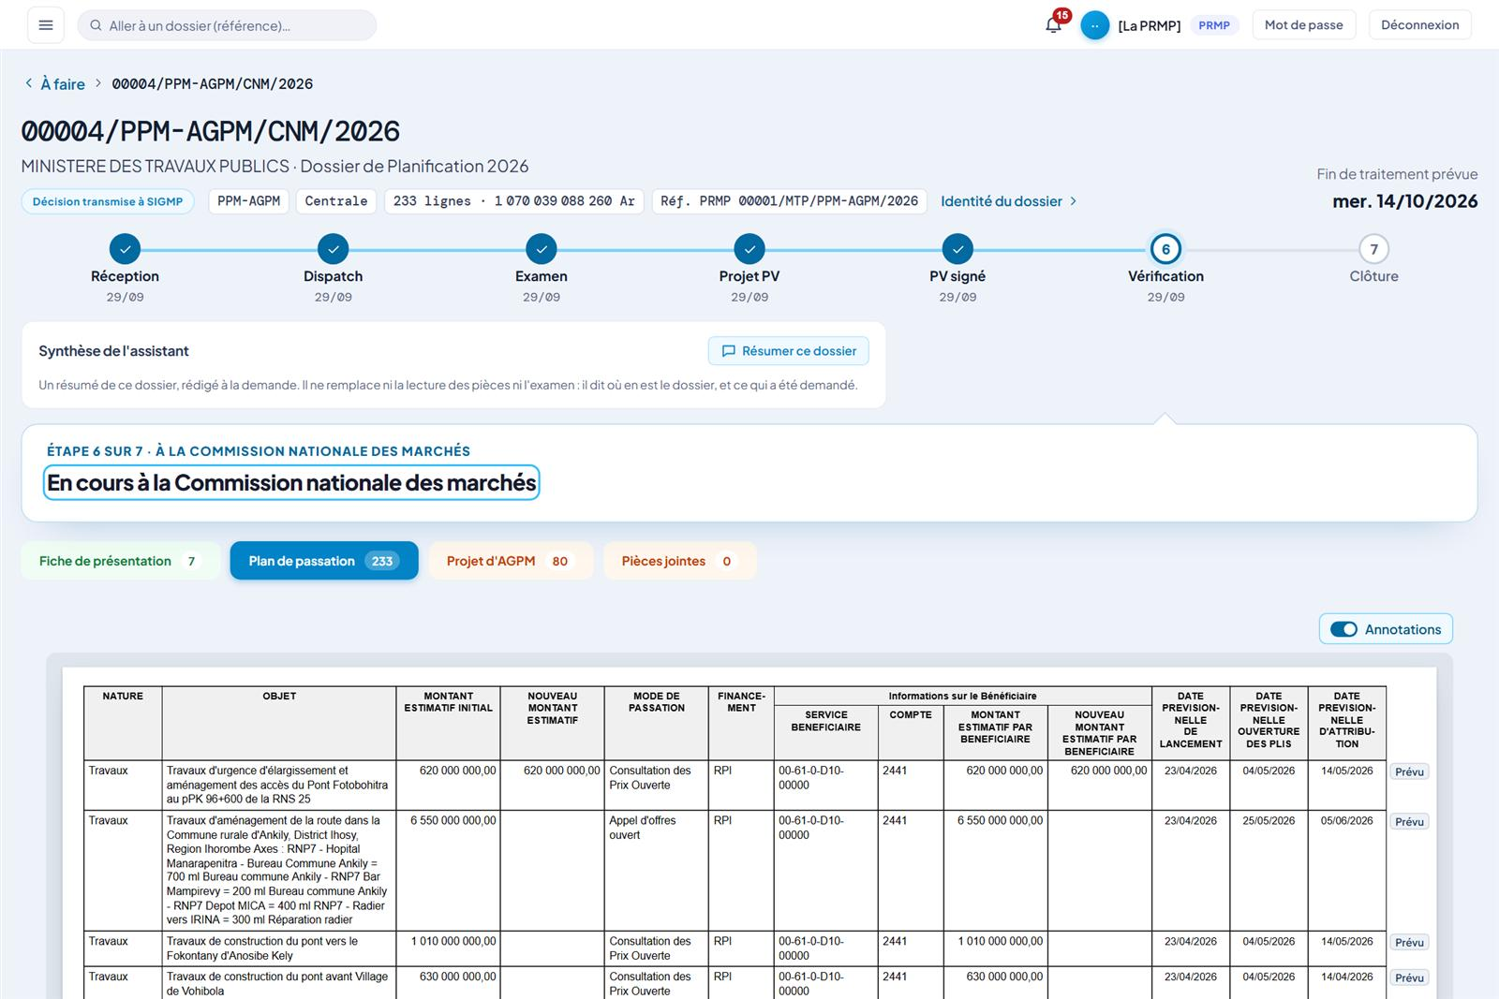
PLANIFICATION · PRMP
La page du dossier : la frise des sept étapes
QUI
La PRMP — et, sur la même page, chaque profil avec son geste.
CE QUI SE PASSE
Réception, dispatch, examen, projet de PV, PV signé, vérification, clôture : chaque étape franchie est datée.
Ici, un plan de 233 lignes en vérification, fin prévue le 14/10 ; le plan lui-même se lit en dessous.
« Résumer ce dossier » : une synthèse rédigée à la demande, qui ne remplace ni les pièces ni l’examen.
PRS 2.0 · L’application de bout en bout · 42

Slide 43
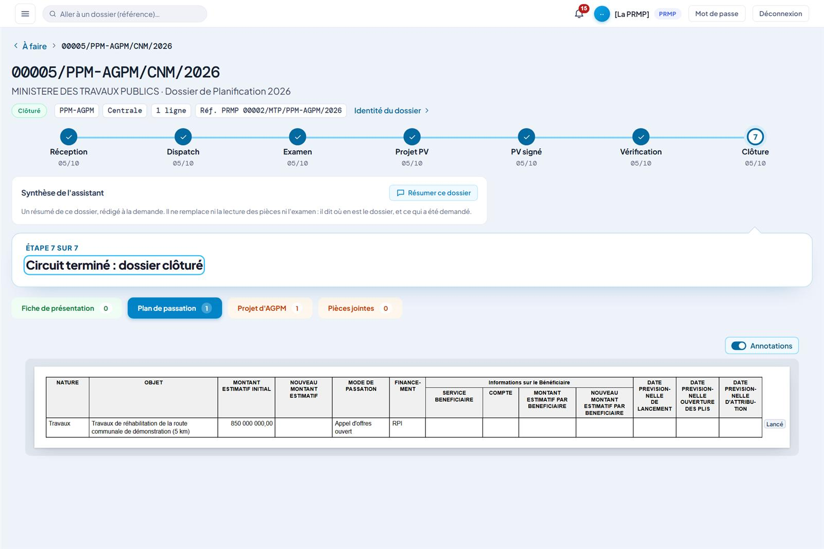
PLANIFICATION · PRMP
Un plan clôturé, ses lignes suivies
QUI
La PRMP.
CE QUI SE PASSE
Le circuit est terminé : les sept étapes sont franchies et datées.
Chaque ligne porte son statut de marché : « Lancé » dès que la mise en concurrence est ouverte.
PRS 2.0 · L’application de bout en bout · 43

Slide 44
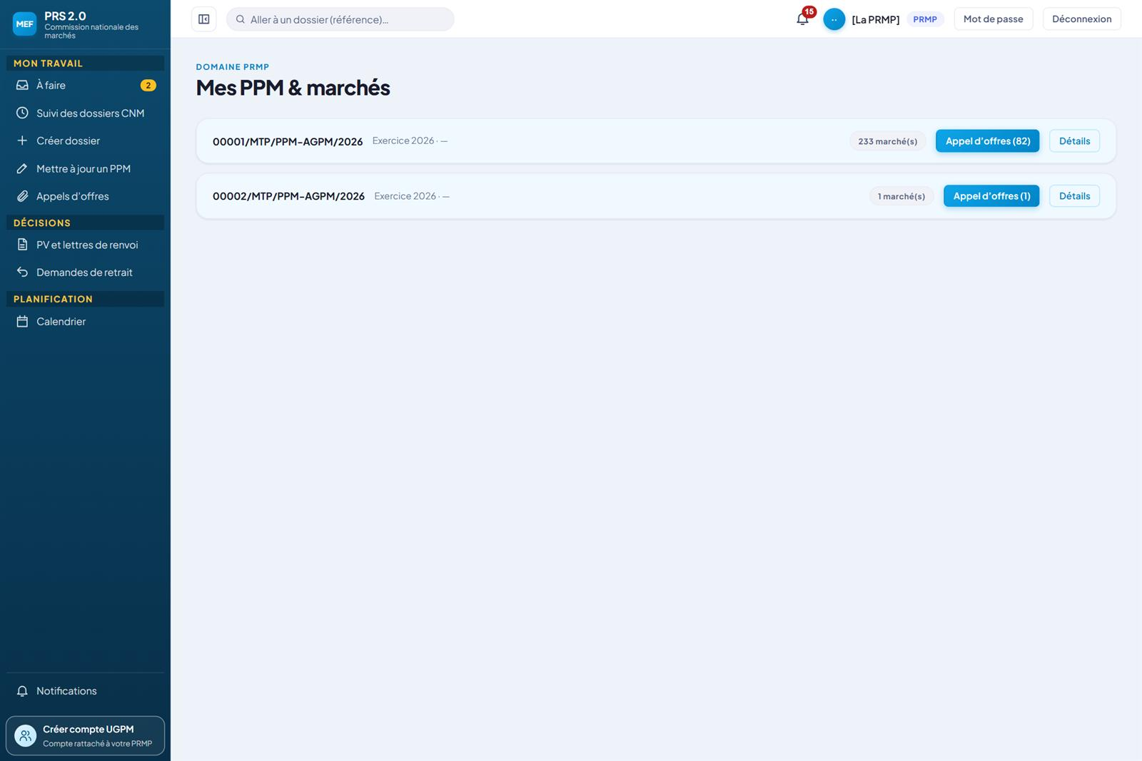
PLANIFICATION · PRMP
Mes plans et leurs marchés
QUI
La PRMP et son UGPM.
CE QUI SE PASSE
Chaque plan, son exercice, son nombre de marchés et, parmi eux, ceux en appel d’offres.
« Détails » ouvre le plan sans quitter l’écran.
PRS 2.0 · L’application de bout en bout · 44

Slide 45
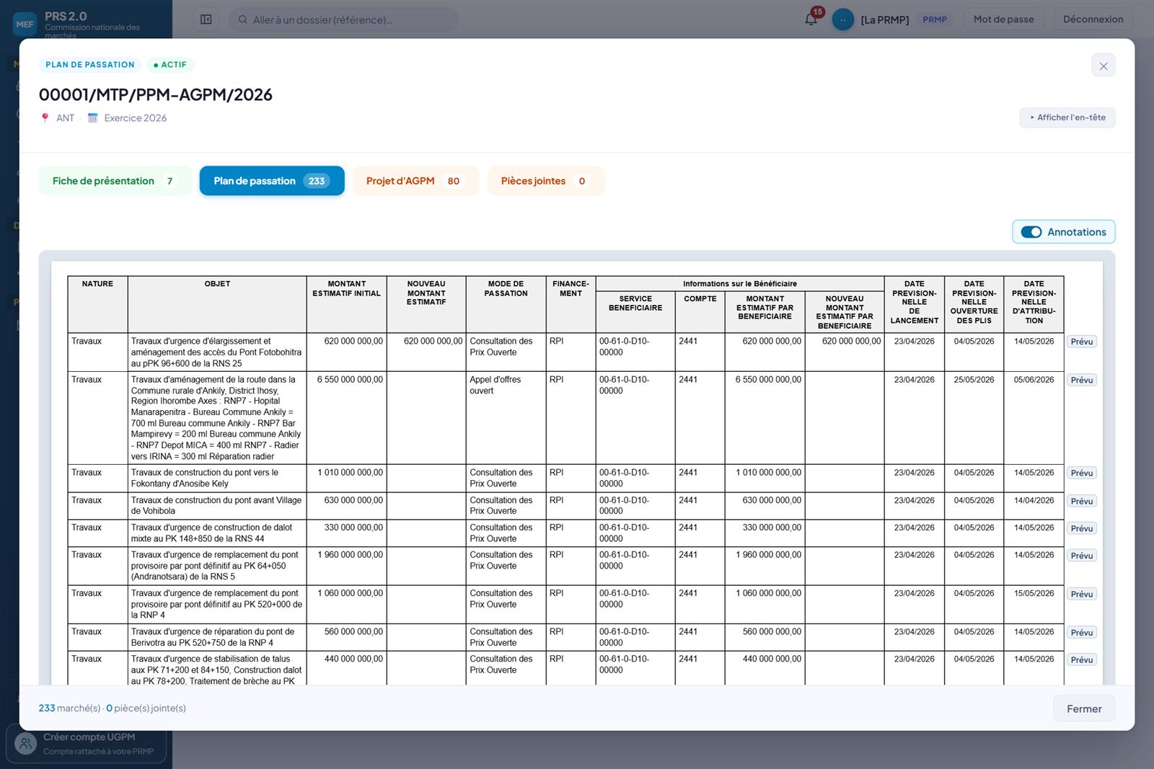
PLANIFICATION · PRMP
Le détail d’un plan
QUI
La PRMP et son UGPM.
CE QUI SE PASSE
Le plan actif en quatre onglets : fiche de présentation, plan de passation, projet d’AGPM, pièces jointes.
Chaque ligne : montants, mode, financement, bénéficiaire, dates prévisionnelles et statut.
PRS 2.0 · L’application de bout en bout · 45

Slide 46
PLANIFIER
Faire évoluer le plan
Un plan contrôlé se met à jour par une nouvelle version ; un dossier soumis peut être retiré tant que son PV n’est pas signé ; les jalons du plan sont surveillés.
PRS 2.0 · L’application de bout en bout · 46

Slide 47
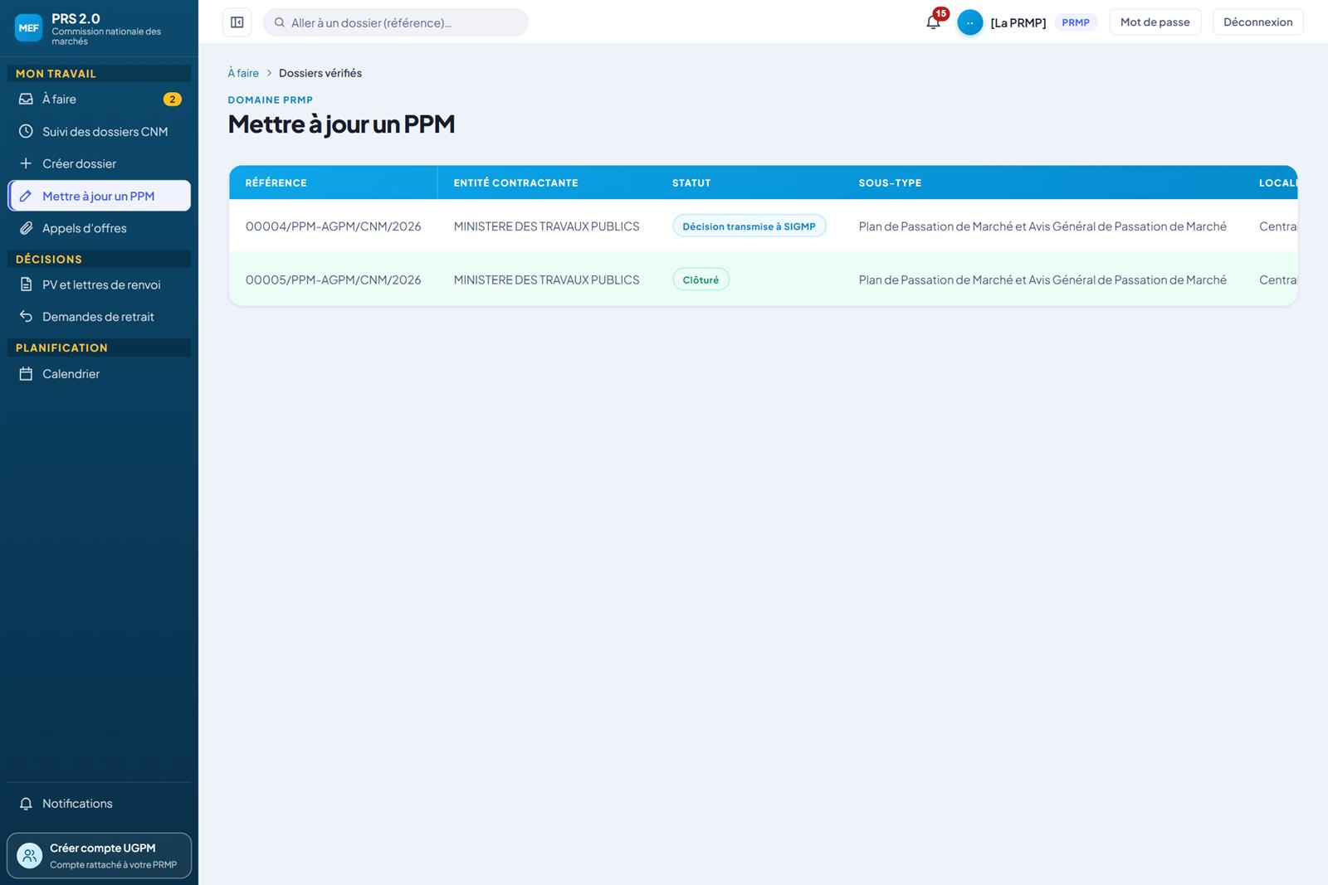
PLANIFICATION · PRMP
Mettre à jour un PPM
QUI
La PRMP.
CE QUI SE PASSE
Seule la dernière version de chaque plan dont la décision est transmise ou le dossier clôturé.
« Mettre à jour » ouvre une nouvelle version : un plan validé ne se modifie jamais en place.
PRS 2.0 · L’application de bout en bout · 47

Slide 48
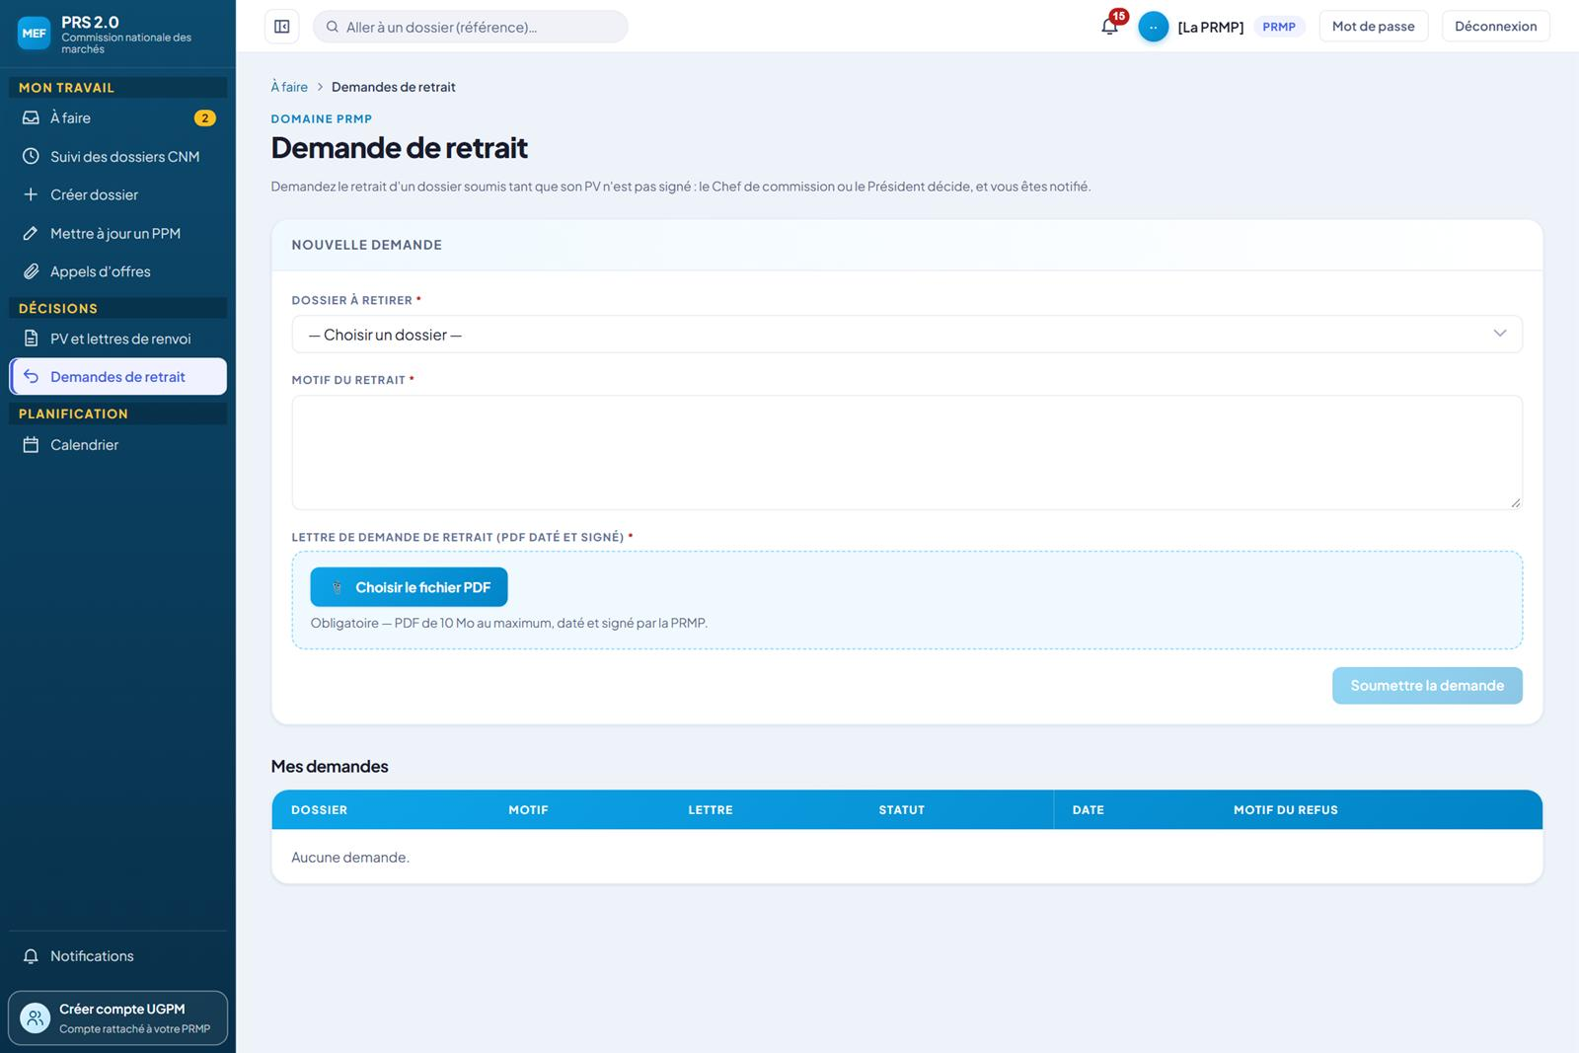
PLANIFICATION · PRMP
Demander le retrait d’un dossier
QUI
La PRMP ; le Président ou le Chef de commission statue.
CE QUI SE PASSE
Le dossier, le motif et la lettre datée et signée (PDF de 10 Mo au plus).
Seuls les dossiers dont le PV n’est pas signé sont proposés.
« Mes demandes » suit leur statut et, le cas échéant, le motif du refus.
PRS 2.0 · L’application de bout en bout · 48

Slide 49
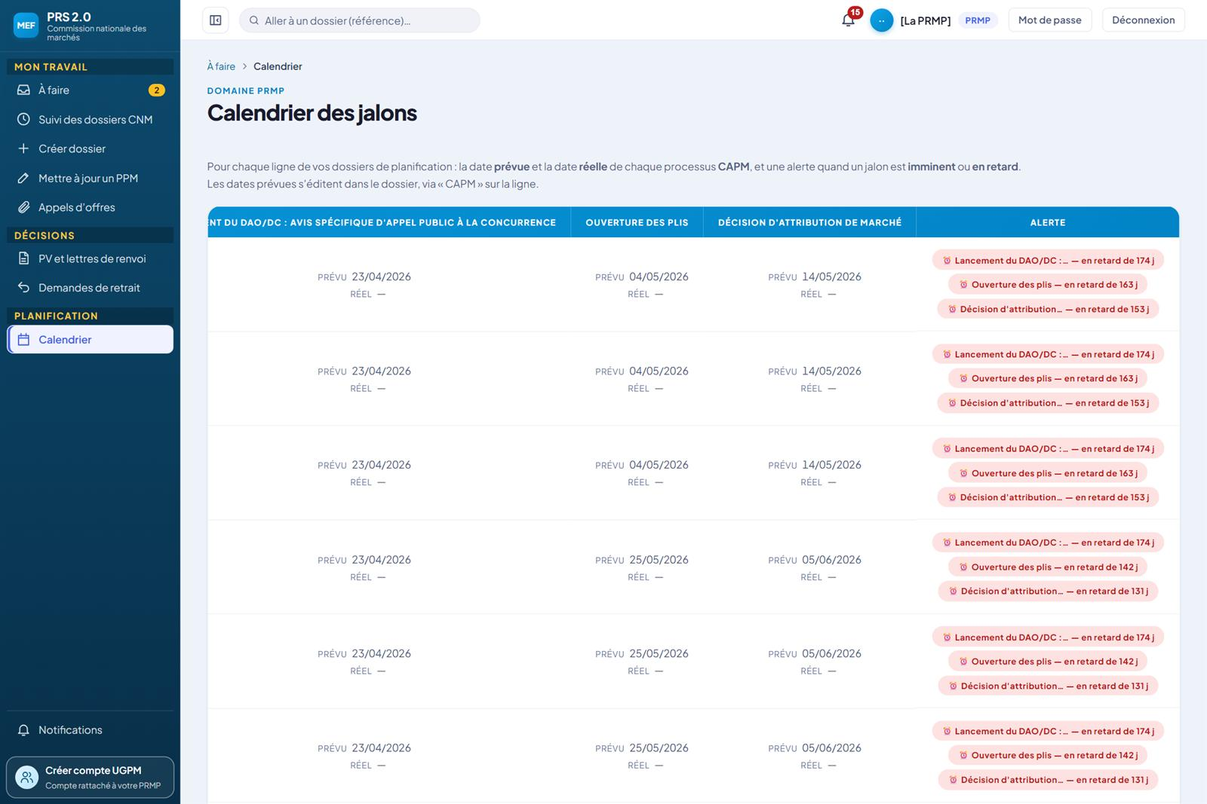
PLANIFICATION · PRMP
Le calendrier des jalons
QUI
La PRMP.
CE QUI SE PASSE
Pour chaque ligne des plans : la date prévue et la date réelle de chaque processus du calendrier prévisionnel.
Une alerte quand un jalon est imminent ou en retard : ici, des lancements prévus en avril et jamais réalisés.
Les dates prévues se corrigent dans le dossier, pas ici.
PRS 2.0 · L’application de bout en bout · 49

Slide 50
PLANIFIER · EN RÉSUMÉ
Ce que l’application garantit
Le mode de passation reste à la PRMP
Un pré-contrôle qui signale sans bloquer
Des écartements figés et visibles
L’application ne détermine ni ne corrige jamais un mode de passation : elle le conserve tel que saisi et le confronte aux seuils de l’arrêté.
Aucun signalement n’empêche une soumission, et une panne du pré-contrôle non plus ; un écart non pertinent s’écarte, avec un motif.
Le motif d’un écartement est vu par le contrôleur ; il est figé à la soumission et ne s’efface jamais.
Une seule personne engage l’entité
Un plan validé ne s’écrase jamais
Une fin de traitement annoncée dès le dépôt
Seule la PRMP soumet, retire ou complète ; l’UGPM prépare, et chaque acte porte son auteur.
Toute mise à jour est une nouvelle version, avec un motif ; l’écart entre versions est figé, et l’examen porte sur les lignes changées.
La date prévisionnelle de fin est calculée en jours ouvrés et chaque étape franchie est datée sur la frise.
PRS 2.0 · L’application de bout en bout · 50

Slide 51
03
Contrôler
Le dossier soumis par la PRMP est reçu, attribué, examiné et conclu par un PV signé de la Commission, puis vérifié, transmis au SIGMP et archivé — et le contrôle porte désormais sur les données elles-mêmes.
CE QUE CELA CHANGE
Chaque dossier suit un circuit unique en sept étapes, visible de tous ses acteurs sur une même frise, du dépôt à la clôture.
Chaque geste a son auteur, sa date et sa durée : les délais de la Commission se mesurent sans saisie, en heures ouvrées.
Pour une procédure conduite dans l’application, la Commission ne juge plus des pièces recopiées : elle lit les écrans figés à la soumission, avec leur empreinte, et les contrôles automatiques nomment ce qui ne va pas.
PRS 2.0 · L’application de bout en bout · 51

Slide 52
CONTRÔLER · LE PARCOURS
Le circuit de contrôle d’un dossier
Du dépôt par la PRMP à la clôture, sept étapes : réception, dispatch, examen, projet de PV, PV signé, vérification, clôture. Chacune a son responsable et son délai.
LE SECRÉTAIRE
LE PRÉSIDENT OU LE CHEF DE COMMISSION
LE MEMBRE ATTRIBUTAIRE
LE PRÉSIDENT OU LE CHEF DE COMMISSION, ET LE CO-SIGNATAIRE DÉSIGNÉ
LE VÉRIFICATEUR
L’ASSISTANT
Recevoir
Dispatcher
Examiner
Viser et signer
Vérifier et transmettre
Archiver
Le Secrétaire contrôle les pièces une à une, puis numérote le dossier.
›
Le dossier est attribué à un Membre, avec une consigne facultative.
›
Le Membre statue chaque pièce et chaque point de contrôle, lit les contrôles automatiques, puis rend son avis.
›
Le projet de PV circule, est visé, puis signé par deux personnes distinctes au moins.
›
Les réserves sont levées une à une ; le sens de la décision part au SIGMP.
›
L’archivage du PV clôt le dossier.
PRS 2.0 · L’application de bout en bout · 52

Slide 53
CONTRÔLER
Recevoir le dossier
Le dossier soumis par la PRMP arrive chez le Secrétaire de sa localité. Rien n’est reçu tant que les pièces obligatoires ne sont pas déclarées conformes.
PRS 2.0 · L’application de bout en bout · 53

Slide 54
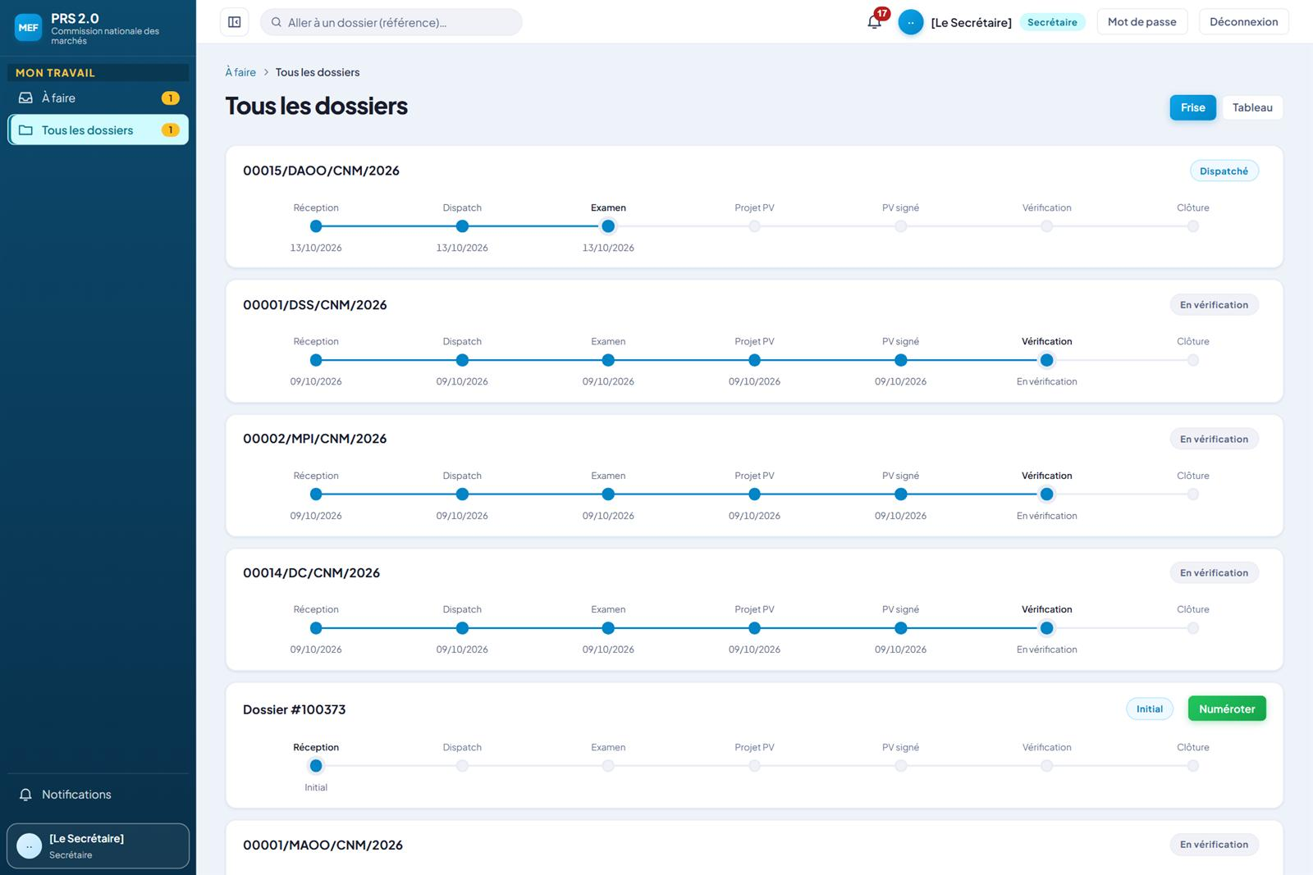
CONTRÔLE · SECRÉTAIRE
Tous les dossiers, vus du Secrétaire
QUI
Le Secrétaire.
CE QUI SE PASSE
Les dossiers de son périmètre, chacun avec sa frise en sept étapes et la date de chaque étape franchie.
Une vue en frise ou en tableau ; le statut du dossier à côté de sa référence.
PRS 2.0 · L’application de bout en bout · 54

Slide 55
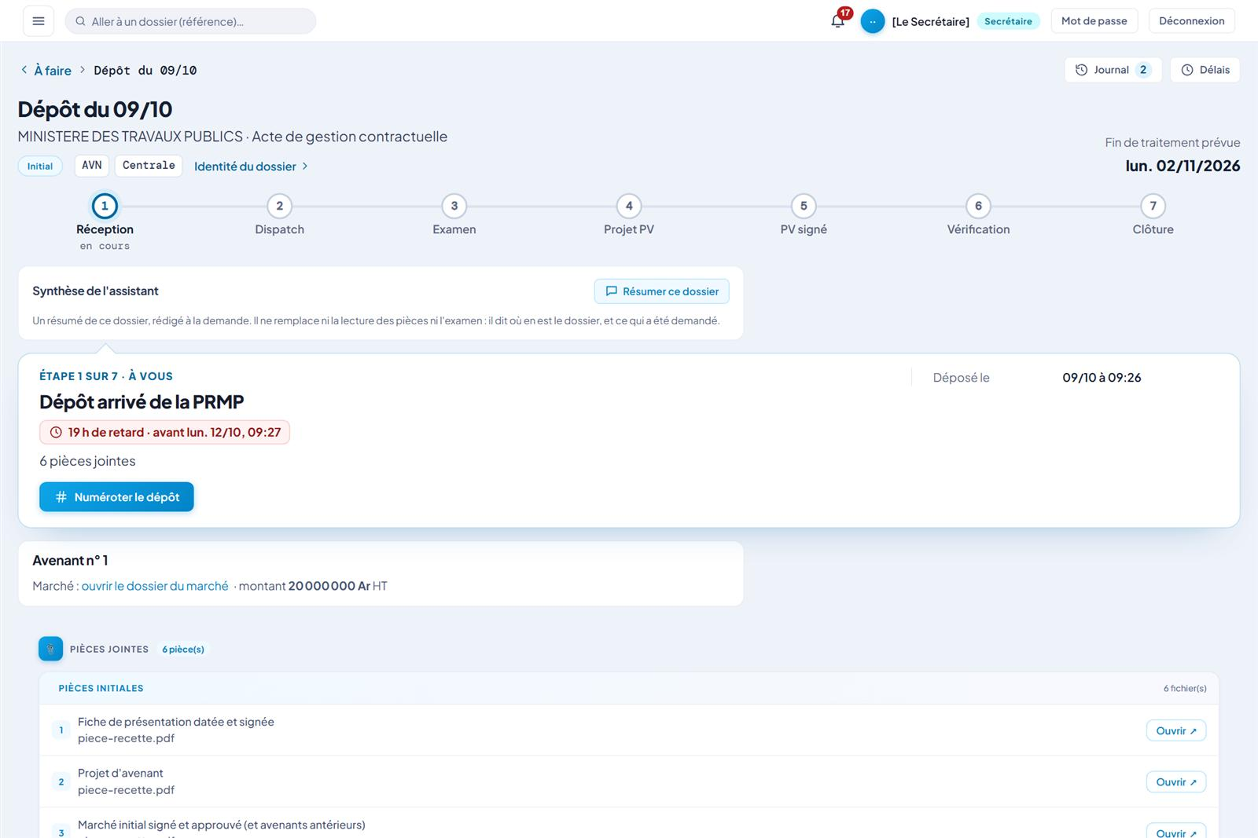
CONTRÔLE · SECRÉTAIRE
Le dépôt arrive chez le Secrétaire
QUI
Le Secrétaire.
CE QUI SE PASSE
« Étape 1 sur 7 · à vous » : le dépôt, sa date et son heure, le nombre de pièces jointes.
Le délai de l’étape est affiché ; un retard s’affiche en rouge (ici, 18 h).
Ici un avenant n° 1, rattaché à son marché : la page renvoie au dossier du marché et donne le montant.
PRS 2.0 · L’application de bout en bout · 55

Slide 56
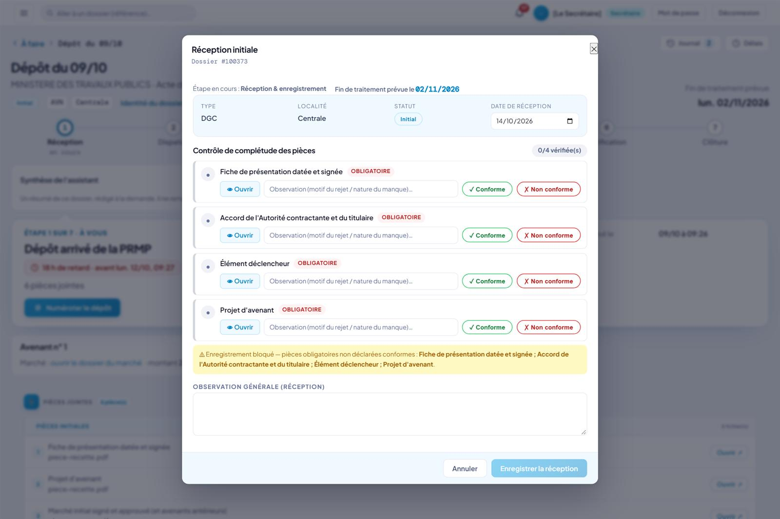
CONTRÔLE · SECRÉTAIRE
Recevabilité et réception
QUI
Le Secrétaire.
CE QUI SE PASSE
Le contrôle de complétude, pièce par pièce : ouvrir, déclarer conforme ou non conforme, motiver.
Les pièces exigées sont celles du type de dossier : ici les quatre pièces obligatoires d’un avenant.
Tant qu’une pièce obligatoire n’est pas déclarée conforme, l’enregistrement est bloqué et les pièces en cause sont nommées.
PRS 2.0 · L’application de bout en bout · 56

Slide 57
CONTRÔLER
Attribuer le dossier
Le Président, ou le Chef de commission pour sa localité, confie le dossier à un Membre. La charge de chacun et les chaînes de contrôle guident ce choix.
PRS 2.0 · L’application de bout en bout · 57

Slide 58
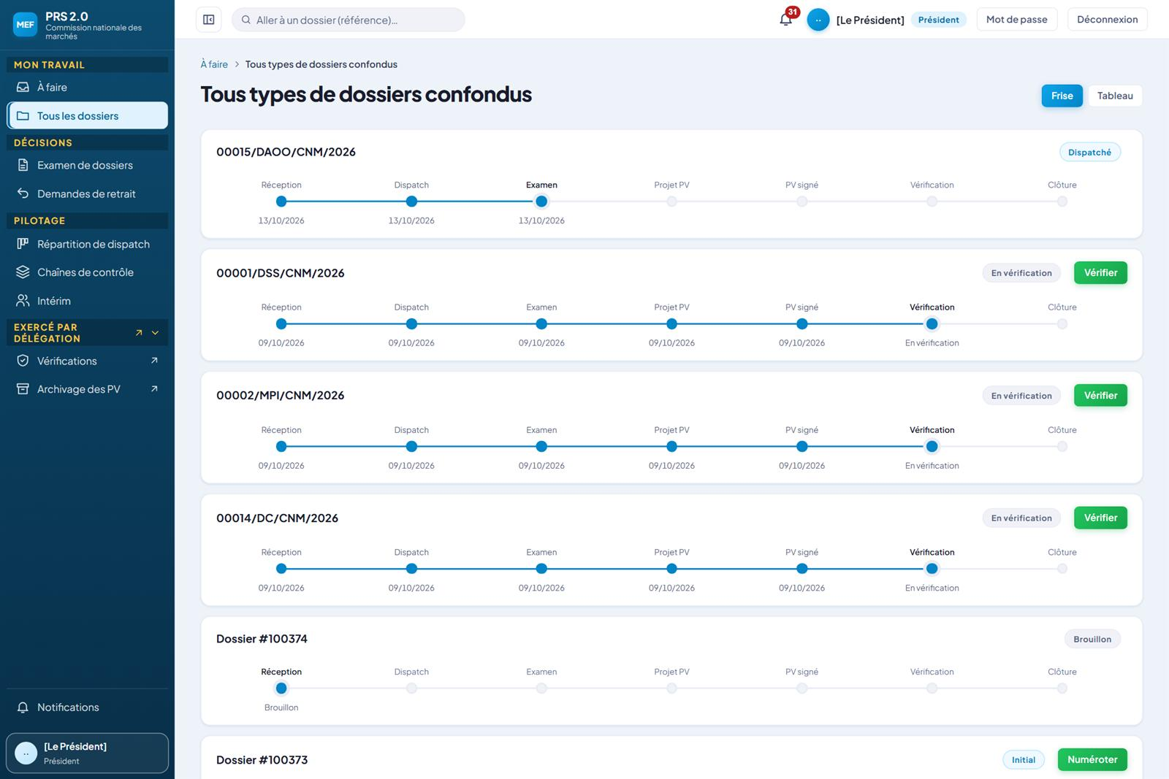
CONTRÔLE · PRÉSIDENT
Tous les dossiers
QUI
Le Président (le Chef de commission, pour sa localité).
CE QUI SE PASSE
Tous les types de dossiers confondus, chacun avec sa frise et son statut.
Les actions se font depuis la ligne, selon les délégations : ici « Vérifier » sur les dossiers en vérification.
PRS 2.0 · L’application de bout en bout · 58

Slide 59
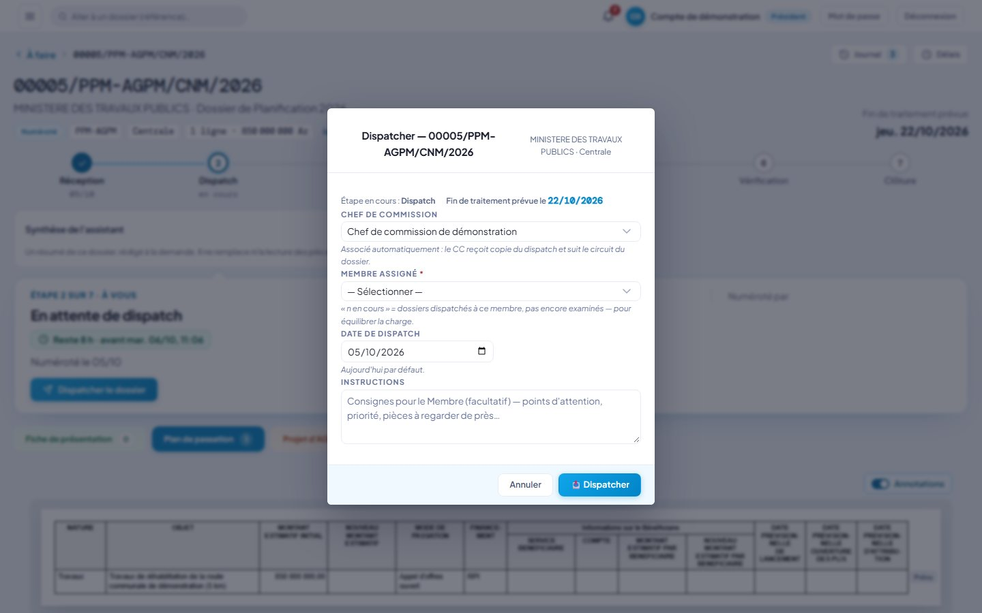
CONTRÔLE · PRÉSIDENT
Dispatcher à un Membre
QUI
Le Président ou le Chef de commission.
CE QUI SE PASSE
Le Membre assigné, avec le nombre de dossiers qu’il a en cours pour équilibrer la charge.
Le Chef de commission est associé d’office : il reçoit copie du dispatch et suit le circuit.
Une date de dispatch et des instructions facultatives pour le Membre.
PRS 2.0 · L’application de bout en bout · 59

Slide 60
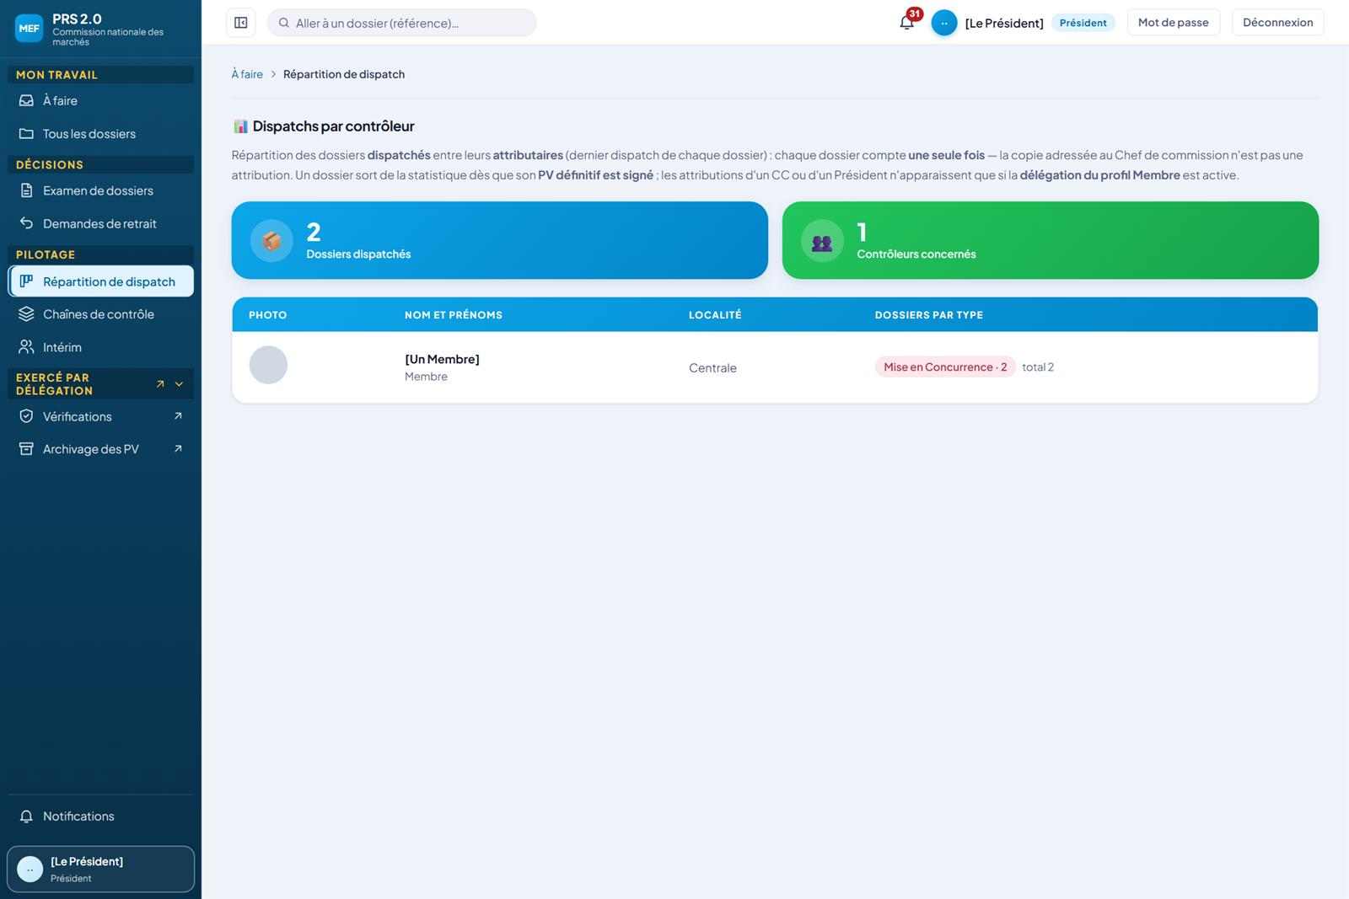
CONTRÔLE · PRÉSIDENT
La répartition du dispatch
QUI
Le Président.
CE QUI SE PASSE
Les dossiers dispatchés, par contrôleur et par type : chaque dossier compte une seule fois.
Un dossier sort de la statistique dès que son PV définitif est signé.
PRS 2.0 · L’application de bout en bout · 60

Slide 61
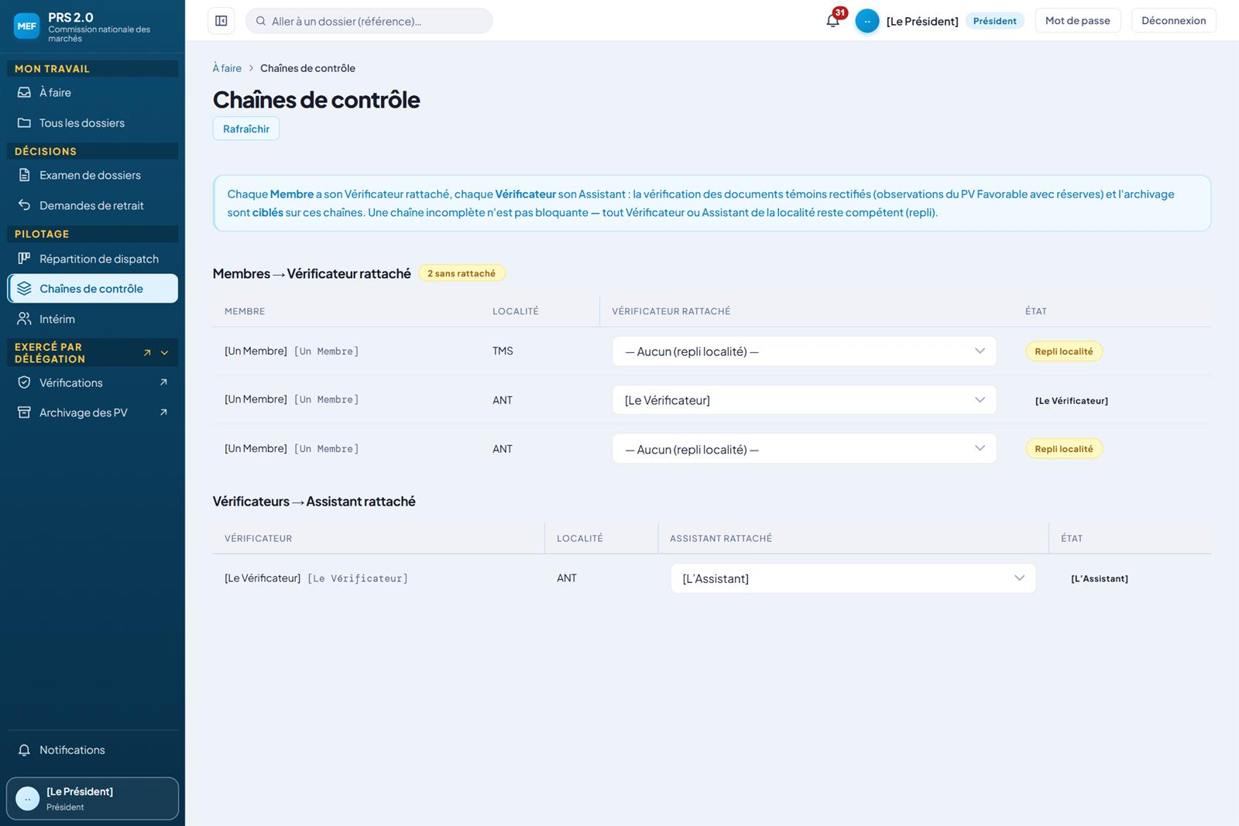
CONTRÔLE · PRÉSIDENT
Les chaînes de contrôle
QUI
L’Administrateur, le Président, le Chef de commission pour sa localité.
CE QUI SE PASSE
Chaque Membre rattaché à un Vérificateur, chaque Vérificateur à un Assistant.
Le rattachement oriente la vérification et l’archivage ; il n’interdit rien. Une chaîne incomplète n’est pas bloquante : tout porteur du rôle dans la localité reste compétent (« repli localité »).
PRS 2.0 · L’application de bout en bout · 61

Slide 62
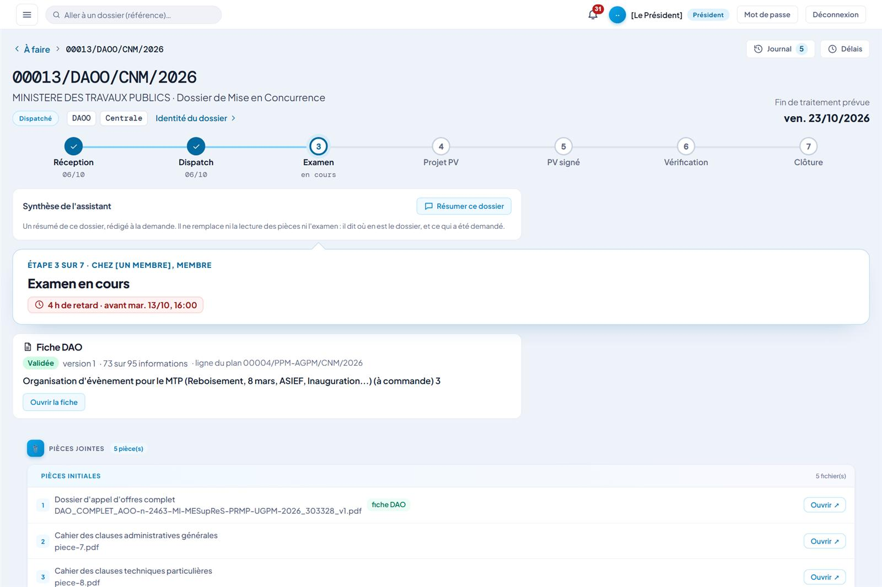
CONTRÔLE · PRÉSIDENT
Le dossier, vu du Président
QUI
Le Président.
CE QUI SE PASSE
La frise nomme qui a agi : « Réceptionné par le Secrétaire », « Attribué à un Membre ».
L’étape en cours dit chez qui se trouve le dossier et son délai : ici l’examen, 3 h de retard.
La fiche DAO validée et les pièces du dossier, consultables par la Commission ; le journal et les délais en haut de page.
PRS 2.0 · L’application de bout en bout · 62

Slide 63
CONTRÔLER
Examiner et conclure
Seul le Membre attributaire examine. Son examen produit le projet de PV, qui circule jusqu’au visa et aux signatures.
PRS 2.0 · L’application de bout en bout · 63

Slide 64
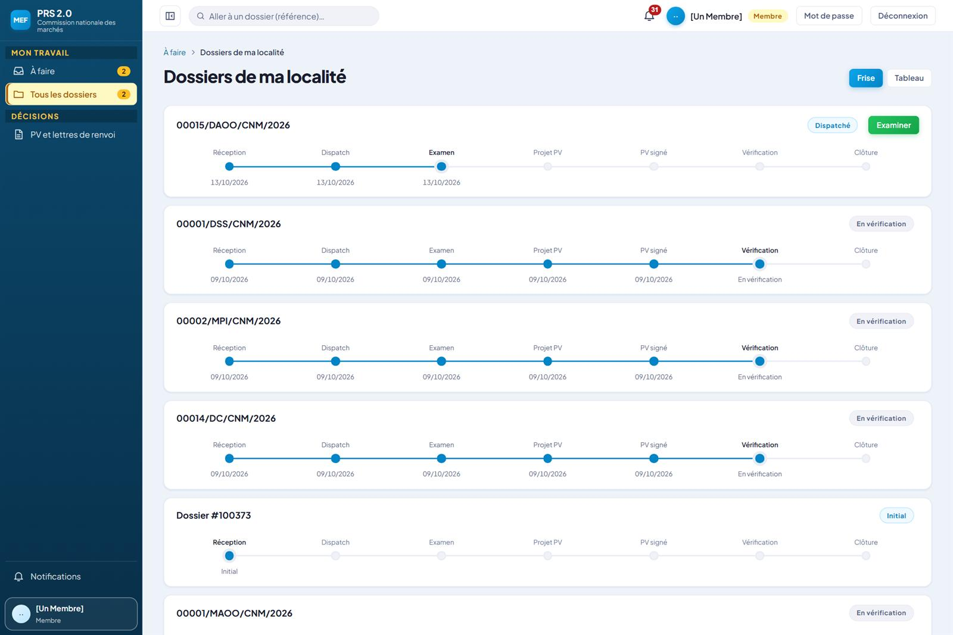
CONTRÔLE · MEMBRE
Les dossiers de la localité, vus du Membre
QUI
Le Membre.
CE QUI SE PASSE
Les dossiers de sa localité avec leur frise ; le bouton « Examiner » sur celui qui lui est attribué.
PRS 2.0 · L’application de bout en bout · 64

Slide 65
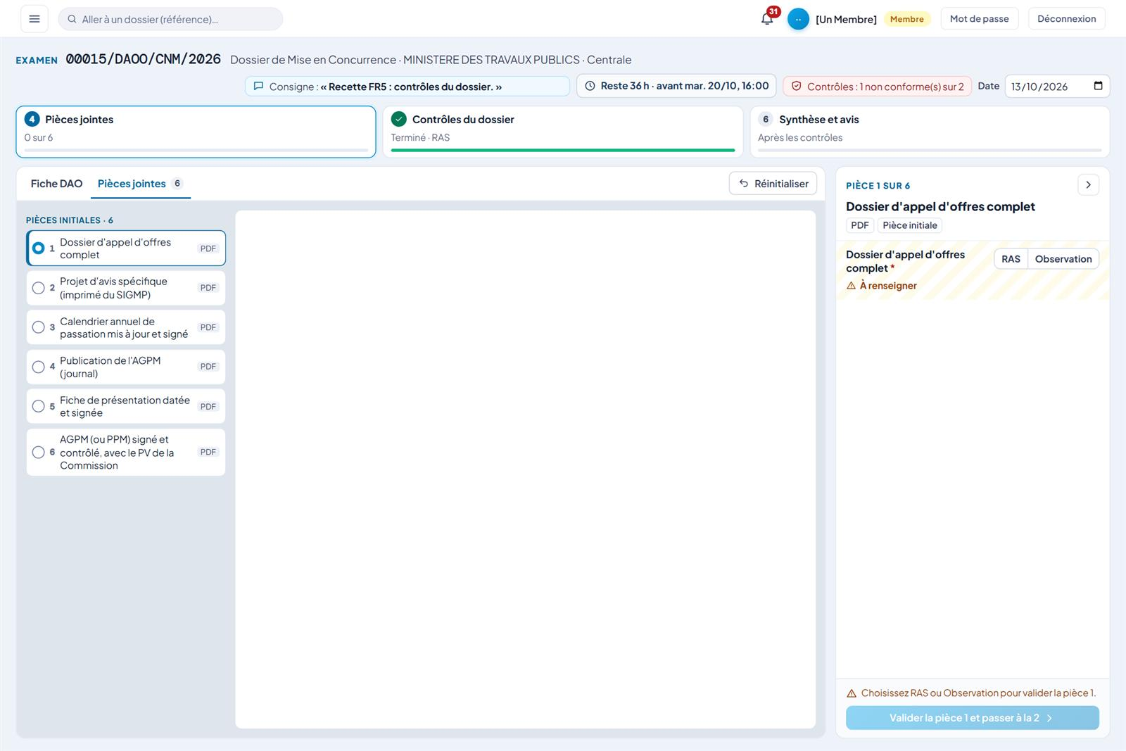
CONTRÔLE · MEMBRE
L’examen séquentiel
QUI
Le Membre attributaire.
CE QUI SE PASSE
Un examen par étapes, dans l’ordre : ici les pièces jointes, puis les contrôles du dossier, puis la synthèse et l’avis.
Chaque pièce est lue à l’écran puis déclarée « RAS » ou porte une observation ; on ne passe pas à la suivante sans l’avoir statuée.
En tête : la consigne du dispatch, le temps restant, et le compte des contrôles non conformes.
« Réinitialiser » efface l’examen tant qu’aucun projet de PV n’existe.
PRS 2.0 · L’application de bout en bout · 65

Slide 66

CONTRÔLE · ADMINISTRATEUR
Les motifs-types de la conclusion
QUI
L’Administrateur tient le référentiel ; le Membre, le Président et le Chef de commission s’en servent.
CE QUI SE PASSE
Les formulations du manuel : motifs de renvoi (lettre de renvoi) et d’avis défavorable (projet de PV), par type de dossier et, au besoin, par catégorie.
Le contrôleur insère le texte puis le complète : le motif n’engage rien par lui-même. Un motif se désactive plutôt que de se supprimer.
PRS 2.0 · L’application de bout en bout · 66

Slide 67
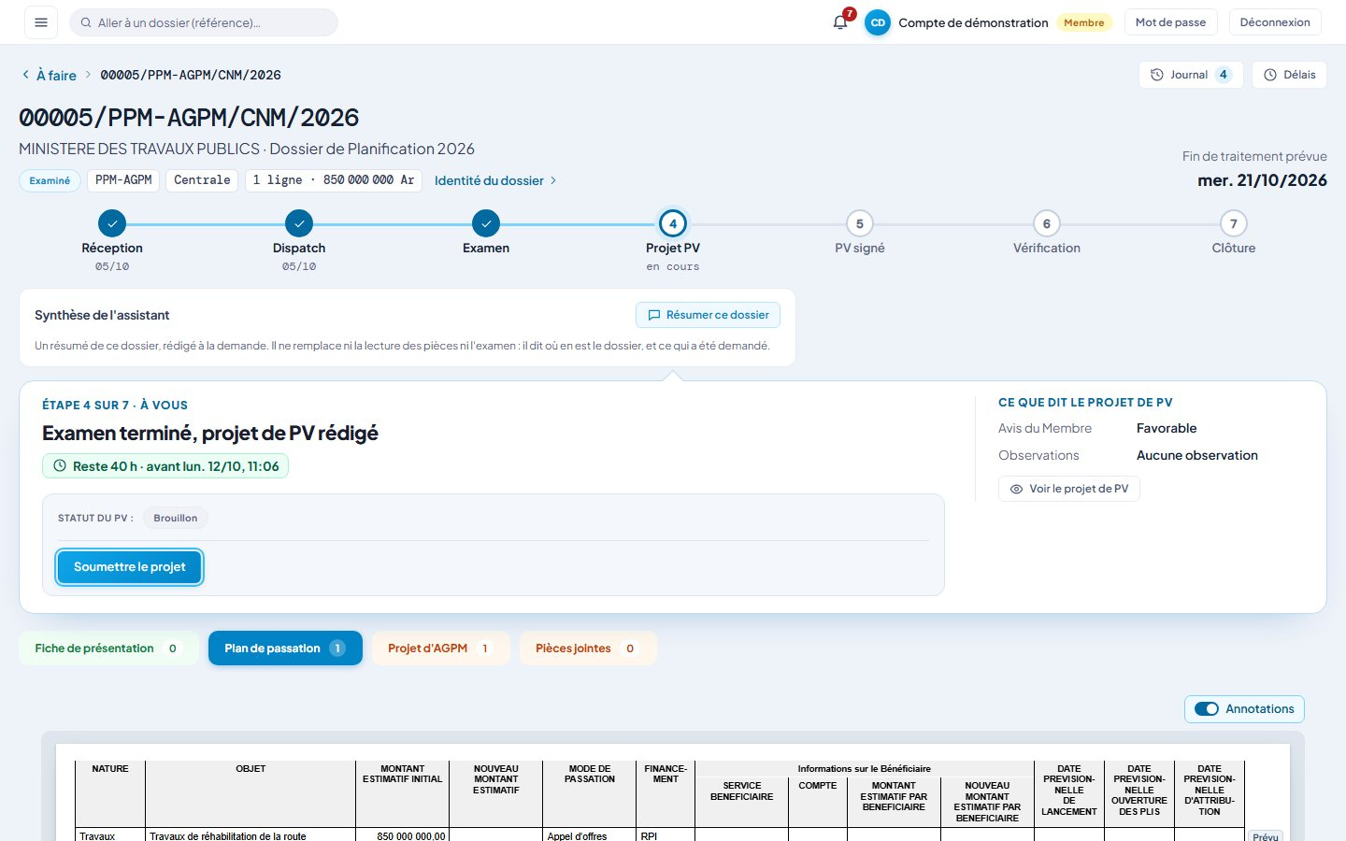
CONTRÔLE · MEMBRE
Le projet de PV
QUI
Le Membre.
CE QUI SE PASSE
L’examen terminé produit le projet de PV : l’avis du Membre et ses observations.
Le Membre le soumet au Président ou au Chef de commission qui l’a dispatché.
PRS 2.0 · L’application de bout en bout · 67

Slide 68
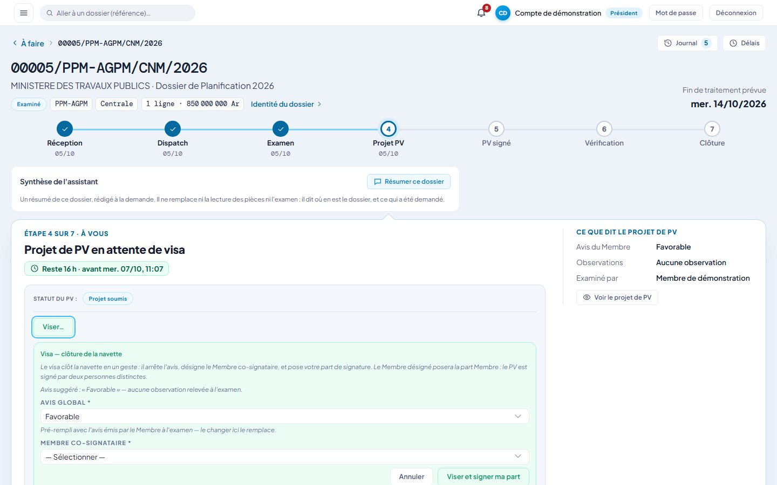
CONTRÔLE · PRÉSIDENT
Le visa du Président
QUI
Le Président ou le Chef de commission qui a dispatché.
CE QUI SE PASSE
Le visa clôt la navette en un geste : il arrête l’avis global, désigne le co-signataire et pose sa propre signature.
L’avis est pré-rempli avec celui du Membre ; le changer ici le remplace.
À la place, il peut retourner le projet au Membre, avec un commentaire, ou établir une lettre de renvoi.
PRS 2.0 · L’application de bout en bout · 68

Slide 69
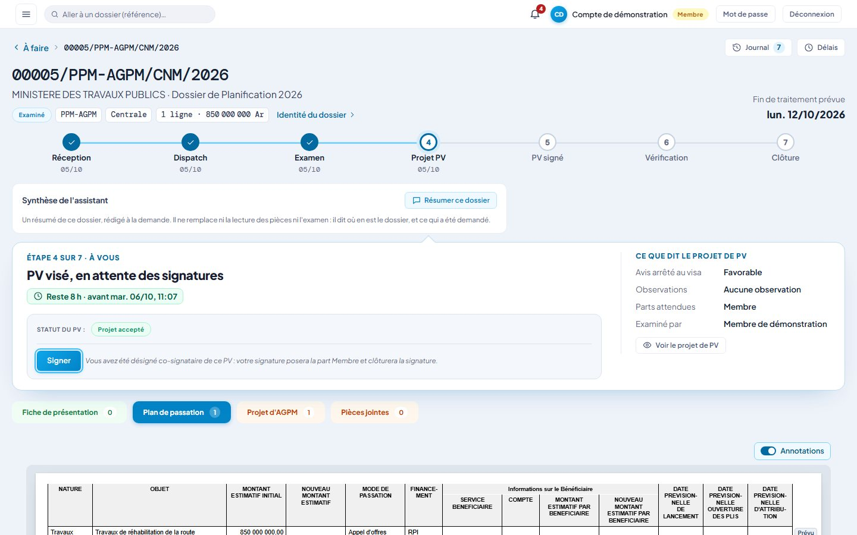
CONTRÔLE · MEMBRE CO-SIGNATAIRE
La seconde signature
QUI
Le Membre désigné co-signataire.
CE QUI SE PASSE
Le PV visé attend les parts de signature des désignés ; le PV est signé par deux personnes distinctes au moins.
La dernière signature rend le PV définitif.
PRS 2.0 · L’application de bout en bout · 69

Slide 70
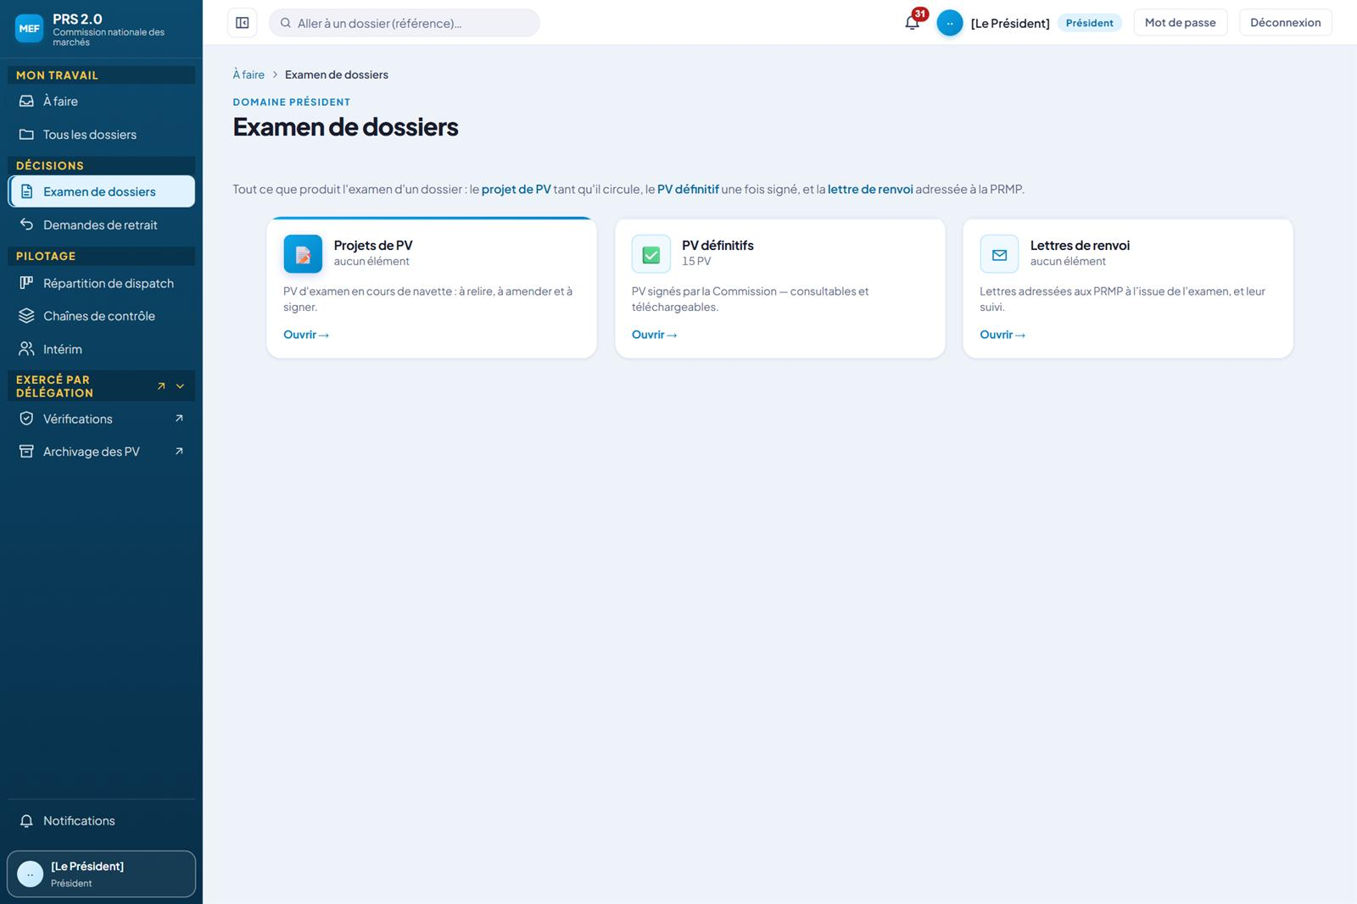
CONTRÔLE · PRÉSIDENT
L’examen de dossiers : trois productions
QUI
Le Président (de même le Chef de commission).
CE QUI SE PASSE
Trois cartes : projets de PV en navette, PV définitifs signés, lettres de renvoi et leur suivi.
La liste de chaque production s’ouvre sous sa carte.
PRS 2.0 · L’application de bout en bout · 70

Slide 71
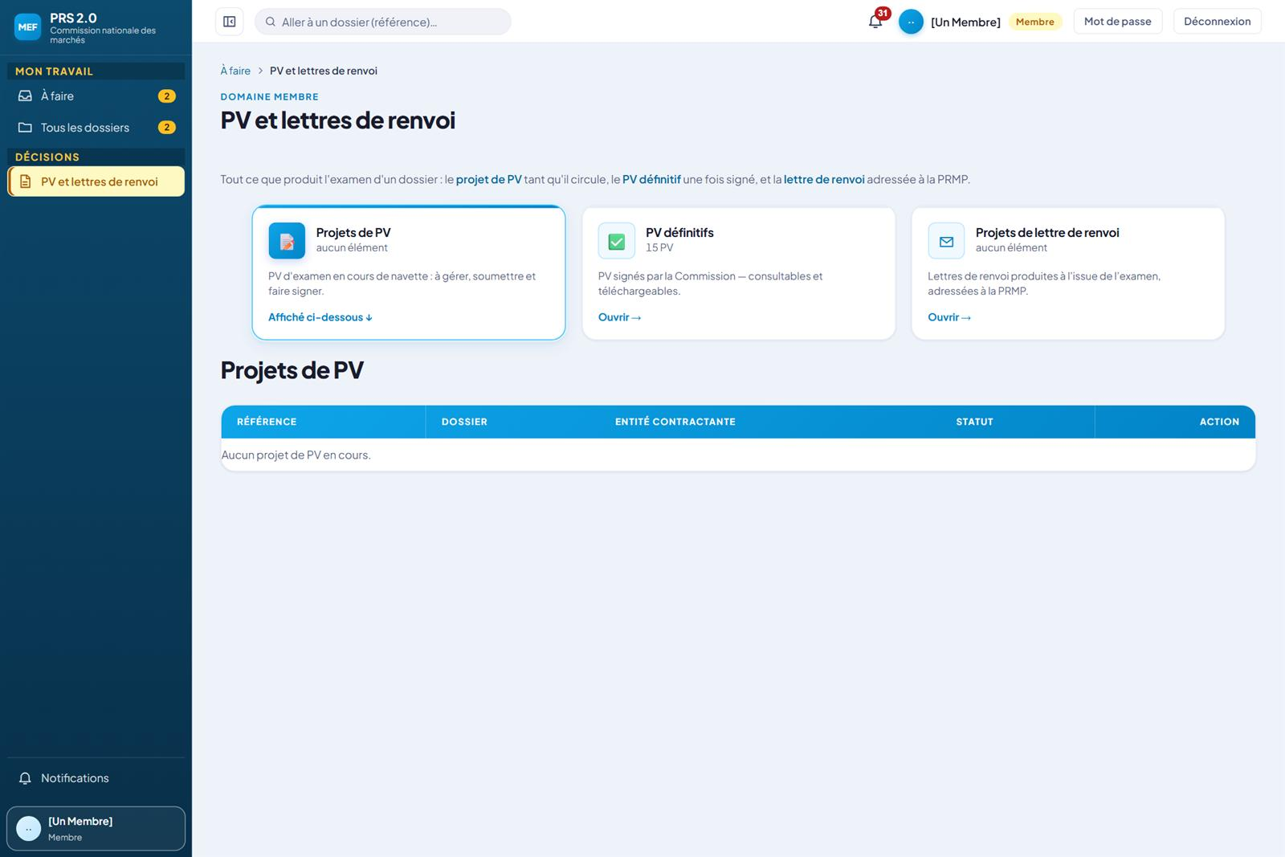
CONTRÔLE · MEMBRE
PV et lettres de renvoi, vus du Membre
QUI
Le Membre.
CE QUI SE PASSE
Le même regroupement : ses projets de PV à gérer et soumettre, les PV définitifs (ici quinze), les projets de lettre de renvoi.
PRS 2.0 · L’application de bout en bout · 71

Slide 72
CONTRÔLER
Vérifier, transmettre, archiver
Aucun avis ne clôt le dossier à la signature : le PV part au Vérificateur, qui transmet la décision au SIGMP, puis à l’Assistant, qui archive.
PRS 2.0 · L’application de bout en bout · 72

Slide 73
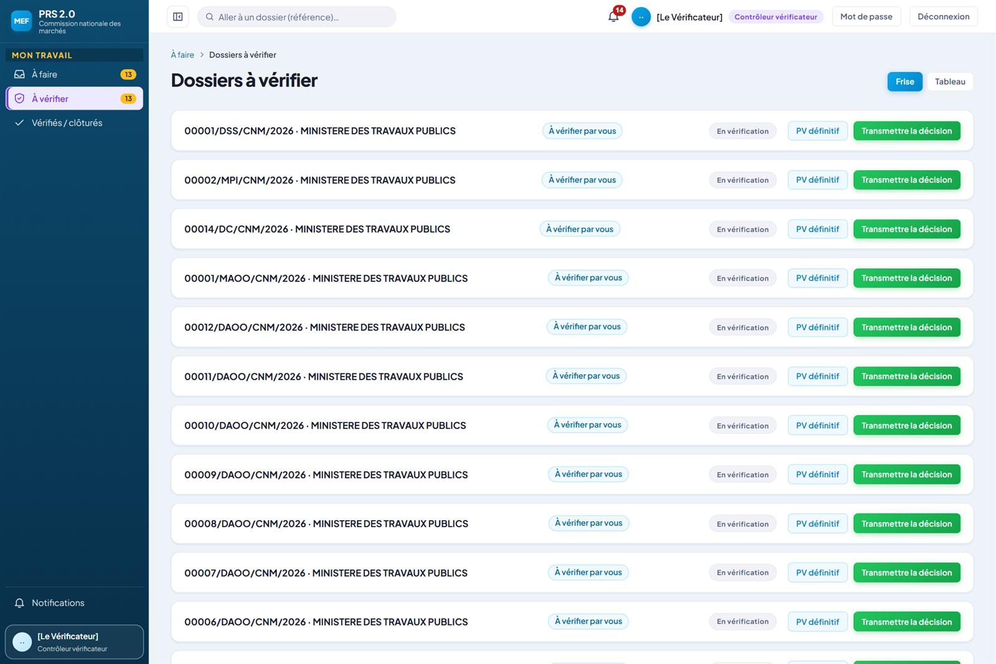
CONTRÔLE · VÉRIFICATEUR
Les dossiers à vérifier
QUI
Le Vérificateur.
CE QUI SE PASSE
Les dossiers dont le PV est signé, « à vérifier par vous » quand la chaîne de contrôle le désigne.
Pour chacun : le PV définitif et le geste « Transmettre la décision ».
PRS 2.0 · L’application de bout en bout · 73

Slide 74
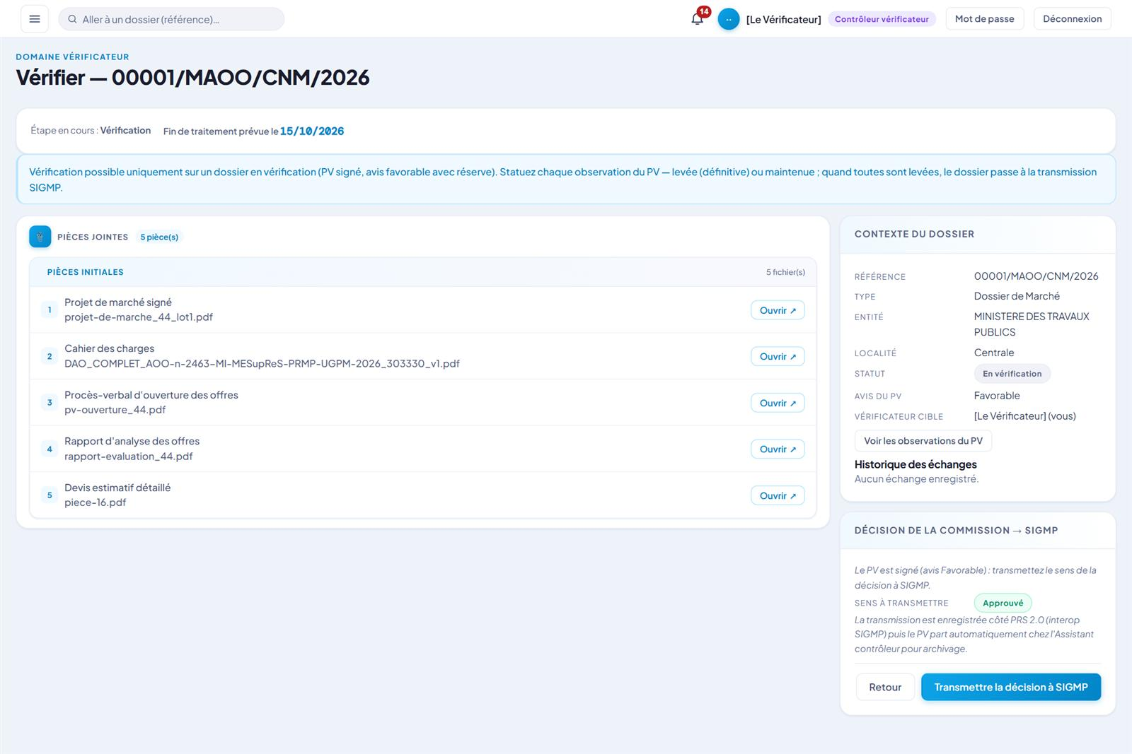
CONTRÔLE · VÉRIFICATEUR
Transmettre la décision à SIGMP
QUI
Le Vérificateur.
CE QUI SE PASSE
Les pièces du dossier, son contexte, l’avis du PV et les observations du PV à portée de main.
Le sens à transmettre se déduit de l’avis : ici « Favorable » donne « Approuvé ».
Après la transmission, le PV part de lui-même chez l’Assistant pour archivage.
PRS 2.0 · L’application de bout en bout · 74

Slide 75
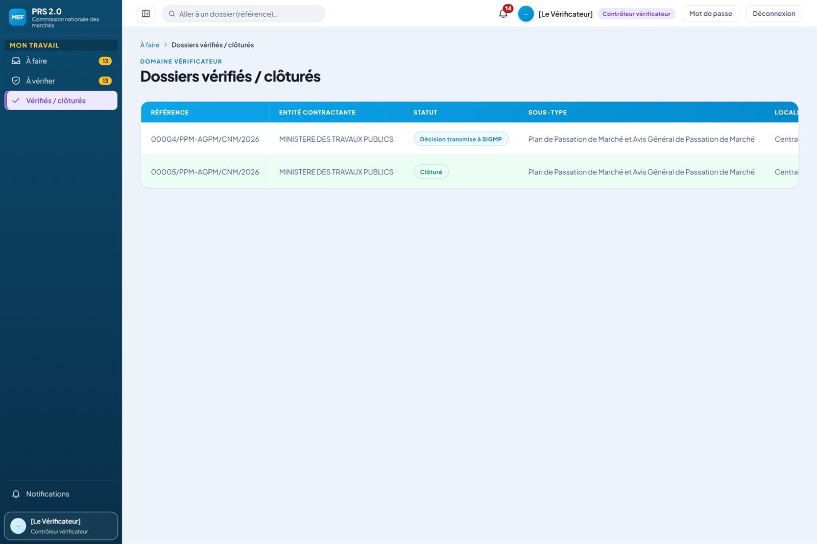
CONTRÔLE · VÉRIFICATEUR
Les dossiers vérifiés et clôturés
QUI
Le Vérificateur.
CE QUI SE PASSE
L’historique de ses vérifications : « Décision transmise à SIGMP », puis « Clôturé » après l’archivage, avec la fin de traitement à la Commission.
PRS 2.0 · L’application de bout en bout · 75

Slide 76
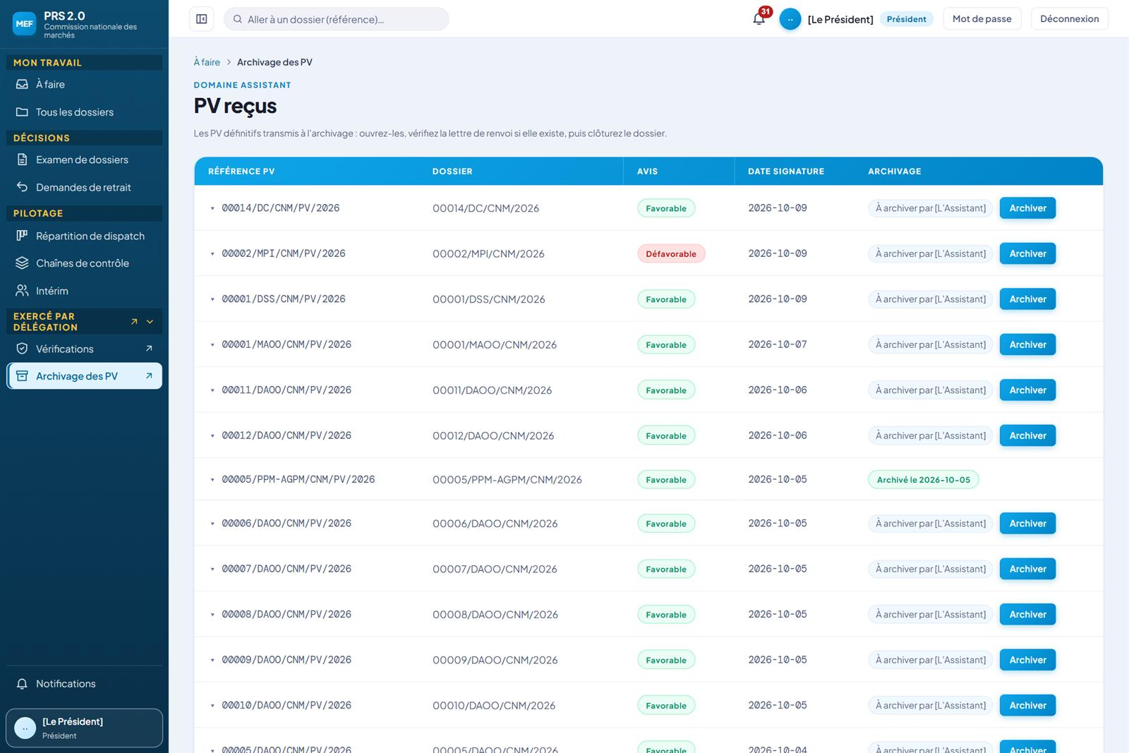
CONTRÔLE · ASSISTANT
Les PV reçus pour archivage
QUI
L’Assistant (ici le Président, qui exerce cette tâche par délégation).
CE QUI SE PASSE
Les PV définitifs transmis à l’archivage, avec leur avis et leur date de signature.
Chaque PV dit qui doit l’archiver (« à archiver par l’Assistant ») ou quand il l’a été.
PRS 2.0 · L’application de bout en bout · 76

Slide 77
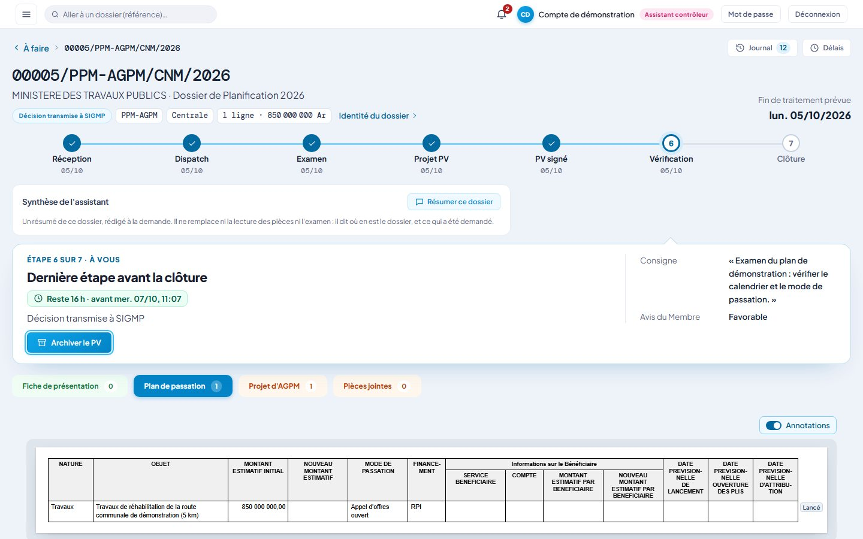
CONTRÔLE · ASSISTANT
L’archivage du PV
QUI
L’Assistant.
CE QUI SE PASSE
« Dernière étape avant la clôture » : la décision est transmise au SIGMP.
« Archiver le PV » clôt le dossier.
PRS 2.0 · L’application de bout en bout · 77

Slide 78
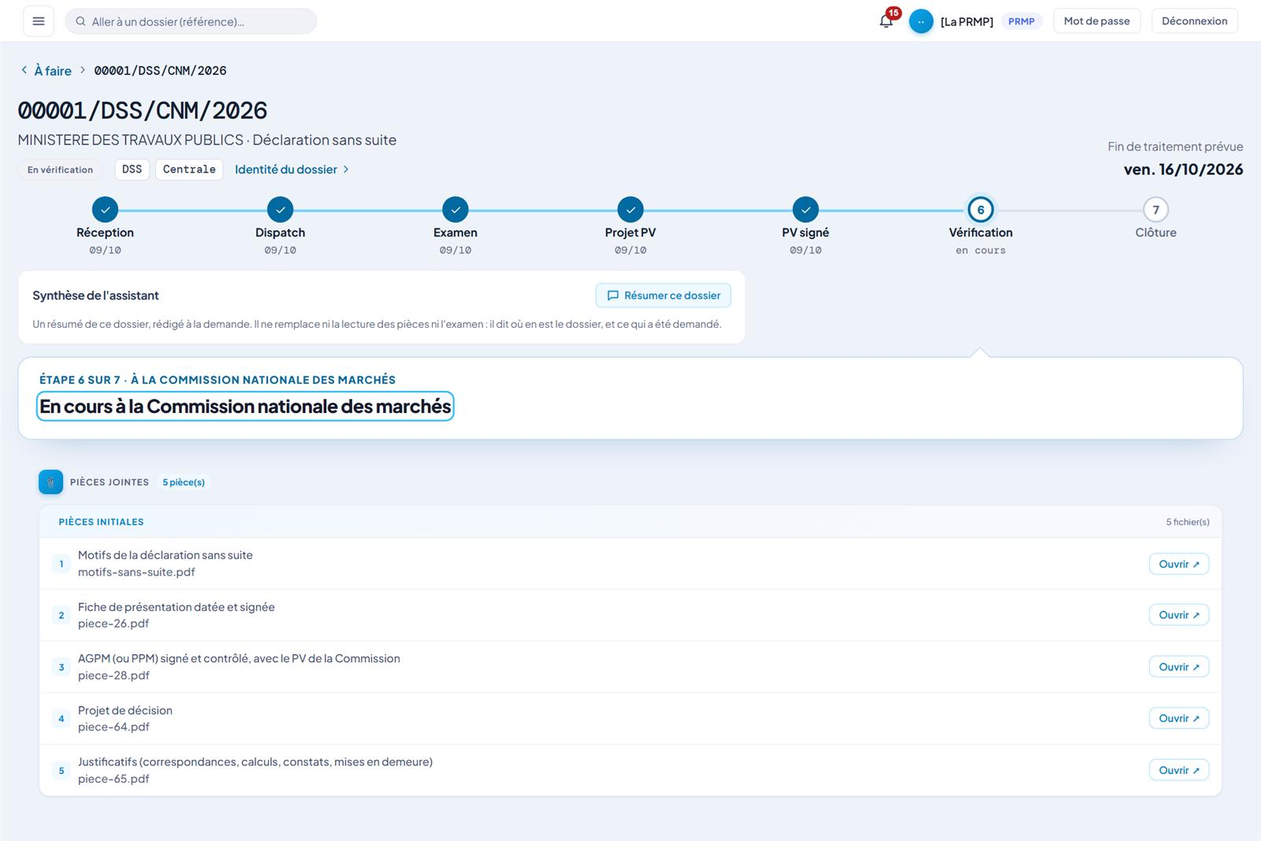
CONTRÔLE · PRMP
Ce que voit la PRMP
QUI
La PRMP.
CE QUI SE PASSE
La même frise que la Commission : chaque étape franchie est datée ; ici une déclaration sans suite en vérification.
La date de fin de traitement prévue lui est annoncée dès le dépôt.
Les pièces de son dossier : ici celles qu’exige une déclaration sans suite (motifs, projet de décision, justificatifs…).
PRS 2.0 · L’application de bout en bout · 78

Slide 79
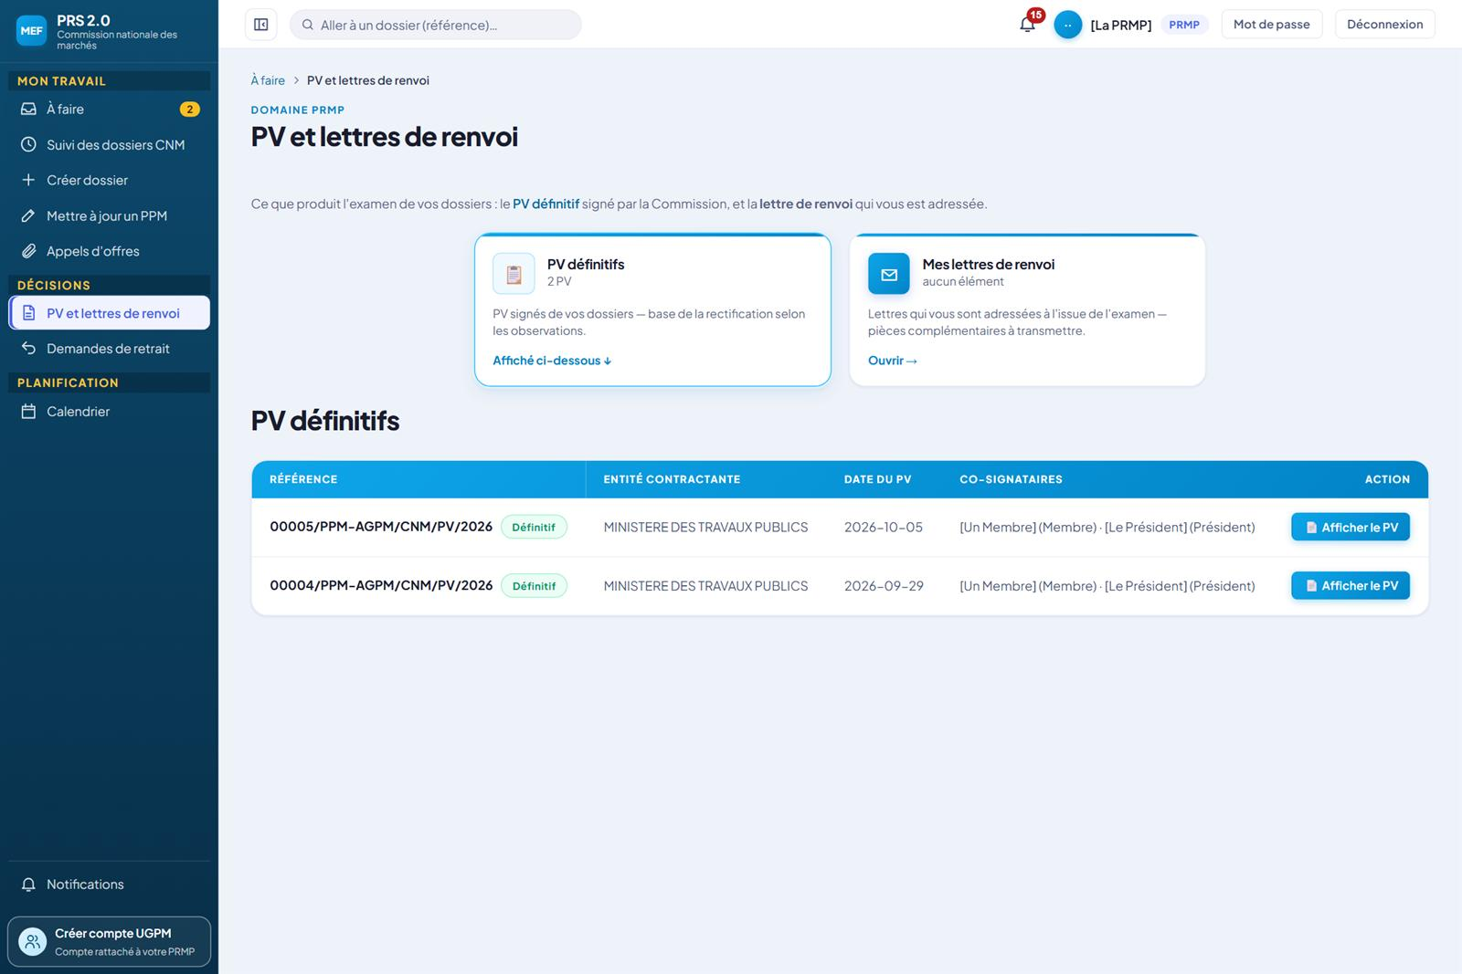
CONTRÔLE · PRMP
Ses PV définitifs
QUI
La PRMP.
CE QUI SE PASSE
Les PV signés de ses dossiers, avec leurs co-signataires, à afficher ; la base d’une rectification selon les observations.
À côté, ses lettres de renvoi : les pièces complémentaires à transmettre.
PRS 2.0 · L’application de bout en bout · 79

Slide 80
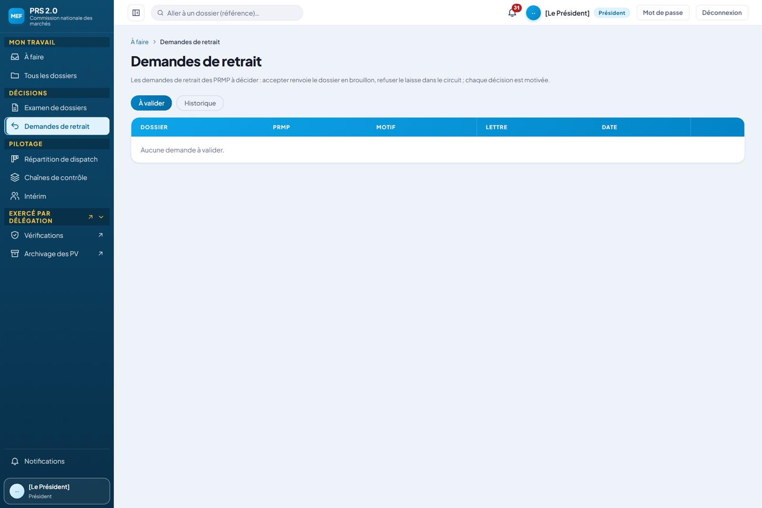
CONTRÔLE · PRÉSIDENT
Statuer sur les demandes de retrait
QUI
Le Président ou le Chef de commission de la localité.
CE QUI SE PASSE
Les demandes de retrait des PRMP, à valider, et leur historique.
Accepter renvoie le dossier en brouillon ; refuser le laisse dans le circuit ; chaque décision est motivée.
PRS 2.0 · L’application de bout en bout · 80

Slide 81
CONTRÔLER
Le contrôle porte sur les données
Le manuel de contrôle révisé (lot 1, livré le 13/10) s’applique aux procédures conduites dans l’application : les pièces que l’application produit ne sont plus demandées, la Commission lit les écrans figés à la soumission, l’application joue les contrôles automatiques et le Membre pose les siens.
PRS 2.0 · L’application de bout en bout · 81

Slide 82

MANUEL RÉVISÉ · COMMISSION
Les écrans figés à la soumission
QUI
Les profils de la Commission, en lecture seule ; la PRMP.
CE QUI SE PASSE
À chaque soumission, l’application fige les écrans de la procédure tels qu’ils étaient : ici la ligne du plan, les avis et lettres, la commission d’appel d’offres.
Chaque écran figé porte le numéro de la soumission, sa date, son auteur et une empreinte qui atteste qu’il n’a pas changé.
La Commission les lit à la place des pièces qui ne sont plus jointes, et peut les exporter en PDF pour l’archivage avec le PV.
PRS 2.0 · L’application de bout en bout · 82

Slide 83
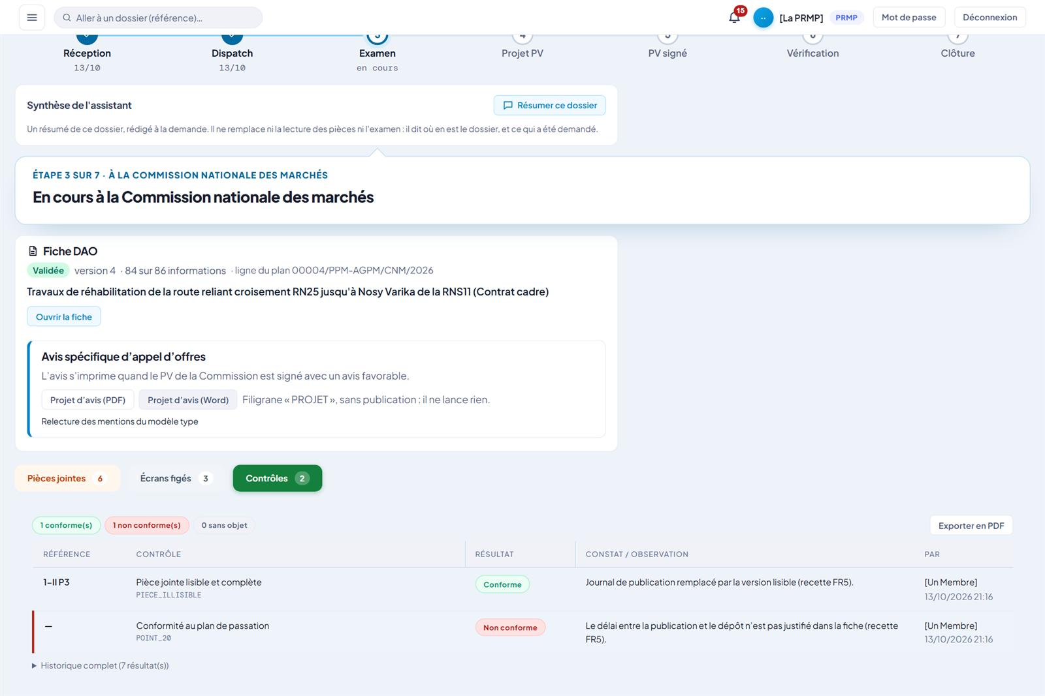
MANUEL RÉVISÉ · PRMP
Les contrôles du dossier, vus de la PRMP
QUI
La PRMP et tous ceux qui lisent le dossier.
CE QUI SE PASSE
L’onglet « Contrôles » : chaque contrôle avec sa référence au manuel, son résultat, le constat, son auteur et sa date.
Les compteurs conformes / non conformes / sans objet ; l’historique complet sous un volet ; l’export en PDF.
Sur la même page, le projet d’avis spécifique (PDF ou Word, filigrane « PROJET ») produit depuis la fiche validée : il ne lance rien.
PRS 2.0 · L’application de bout en bout · 83

Slide 84
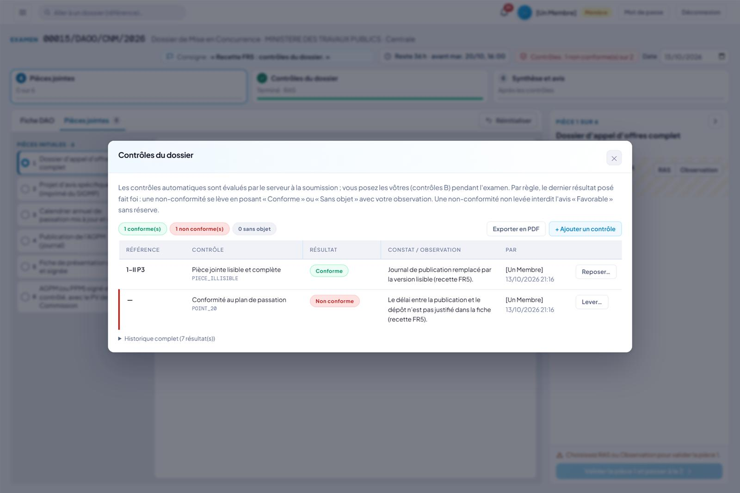
MANUEL RÉVISÉ · MEMBRE
Lever ou ajouter un contrôle
QUI
Le Membre attributaire.
CE QUI SE PASSE
Les contrôles automatiques sont joués par l’application à la soumission ; le Membre pose les siens pendant l’examen.
Le dernier résultat posé fait foi : une non-conformité se lève en posant « Conforme » ou « Sans objet », avec une observation.
Une non-conformité non levée interdit l’avis « Favorable » sans réserve.
PRS 2.0 · L’application de bout en bout · 84

Slide 85

MANUEL RÉVISÉ · ADMINISTRATEUR
Les points de contrôle
QUI
L’Administrateur.
CE QUI SE PASSE
La grille d’examen : chaque point porte sa famille de dossier et, au besoin, un sous-type, une catégorie ou une forme de marché.
La portée range le point : par ligne de marché, une fois pour le dossier, la fiche de présentation ou le projet d’AGPM.
Les points des dossiers d’appel d’offres renvoient aux informations de la fiche DAO qu’ils vérifient.
PRS 2.0 · L’application de bout en bout · 85

Slide 86

MANUEL RÉVISÉ · ADMINISTRATEUR
Le taux d’écartement des règles
QUI
L’Administrateur.
CE QUI SE PASSE
Pour chaque règle du pré-contrôle des plans : signalements ouverts, écartés, levés, et le taux d’écartement.
Une règle écartée presque à chaque fois s’éteint, sans rien perdre : les signalements écartés gardent leur motif.
Les « règles » (faits établis) sont distinguées des « pistes » de l’assistant (suggestions).
PRS 2.0 · L’application de bout en bout · 86

Slide 87

MANUEL RÉVISÉ · ADMINISTRATEUR
Les délais standards du circuit
QUI
L’Administrateur.
CE QUI SE PASSE
Le délai de chaque étape de la Commission, en heures ouvrées (8 h = 1 jour ouvré) : il alimente la date de fin annoncée à la PRMP.
Plus bas, les neuf délais de la loi n° 2016-055, en lecture : ils ne se règlent pas (voir la partie 09).
PRS 2.0 · L’application de bout en bout · 87

Slide 88

MANUEL RÉVISÉ · ADMINISTRATEUR
Les délais par sous-type
QUI
L’Administrateur.
CE QUI SE PASSE
Pour un sous-type, un délai propre à une étape (ici 24 h pour la réception d’une déclaration sans suite), ou « Revenir au standard ».
L’alerte d’examen, au-delà de cinq jours ouvrés, ne dépend pas de ces réglages.
PRS 2.0 · L’application de bout en bout · 88

Slide 89
CONTRÔLER · EN RÉSUMÉ
Ce que l’application garantit
Rien n’est reçu incomplet
Un seul examinateur, un PV à deux signatures
La Commission statue sur ce qu’elle a reçu
La réception est bloquée tant qu’une pièce obligatoire n’est pas déclarée conforme, et les pièces en cause sont nommées.
Seul le Membre attributaire examine ; le PV n’est définitif que signé par deux personnes distinctes au moins, dont le viseur.
Les écrans de la procédure sont figés à chaque soumission, immuables, avec leur empreinte : ce qui change ensuite ne touche pas ce que la Commission a examiné.
Des contrôles automatiques et opposables
Des délais mesurés, pas déclarés
Une traçabilité complète
Chaque geste, chaque décision de pièce, chaque contrôle porte son auteur et sa date ; le journal du dossier les garde, retrait compris.
L’application joue les contrôles du manuel à la soumission ; une non-conformité bloquante refuse le dossier en disant pourquoi, une non-conformité non levée interdit l’avis favorable sans réserve.
Chaque étape est chronométrée en heures ouvrées et imputée à son auteur ; la PRMP connaît dès le dépôt la date de fin prévue.
PRS 2.0 · L’application de bout en bout · 89

Slide 90
04
Préparer le DAO
La PRMP prépare le dossier d’appel d’offres dans un formulaire, à partir de la ligne du plan : l’application en tire le DAO complet, sur les documents types de l’ARMP, et prépare la procédure en ligne.
CE QUE CELA CHANGE
Une information se saisit une seule fois et se reporte dans tous les documents qui l’utilisent : ce qui vient du plan de passation n’est jamais ressaisi, ni contredit.
La fiche est contrôlée avant d’être validée, puis figée et versionnée : la Commission examine exactement ce que les candidats retireront, et rien ne se régénère après coup.
Le manuel révisé est appliqué : le mode de remise ne change plus après la première validation, sauf migration motivée par l’Administrateur ; les questions des candidats et leurs réponses sont diffusées à tous ; le dépôt scellé vaut signature de l’offre.
PRS 2.0 · L’application de bout en bout · 90

Slide 91
PRÉPARER LE DAO · LE PARCOURS
De la ligne du plan au DAO publié
La PRMP, aidée de son UGPM, prépare et valide la fiche ; l’Administrateur désigne le responsable de la procédure en ligne ; la Commission examine le DAO ; les candidats le retirent et posent leurs questions.
PRMP OU UGPM
PRMP OU UGPM
PRMP OU UGPM
PRMP
PRMP, ADMINISTRATEUR, RESPONSABLE DE LA PROCÉDURE
PRMP, MEMBRE DE LA COMMISSION
PRMP, CANDIDATS
Choisir la ligne
Cadrer
Saisir une fois
Contrôler, valider
Préparer la procédure en ligne
Faire examiner
Publier et répondre
Une ligne d’un plan au PV signé favorable, dont le mode de passation appelle un DAO : 23 informations en sont reprises.
›
Dix questions (lots, prix, garantie, avance, mode de remise…) ouvrent ou ferment les rubriques du dossier.
›
Bloc par bloc, lot par lot ; le besoin, les pièces de l’offre, les spécifications techniques.
›
Les contrôles bloquants levés, la PRMP valide : la version est figée et les documents produits.
›
La commission d’appel d’offres, le responsable, les paramètres internes et la cérémonie des clés.
›
Le dossier créé depuis la fiche part à la Commission, qui lit la fiche et le DAO complet.
›
Après le PV favorable, l’avis s’imprime ; les candidats paient, retirent le DAO et posent leurs questions.
PRS 2.0 · L’application de bout en bout · 91

Slide 92
PRÉPARER LE DAO
Une fiche par ligne du plan
Le DAO ne commence pas par un fichier : il commence par une ligne du plan de passation déjà contrôlé. Tout ce que le plan dit est repris, verrouillé, et ne se corrige que dans le plan.
PRS 2.0 · L’application de bout en bout · 92

Slide 93

DAO · PRMP
Les appels d’offres de la PRMP
QUI
La PRMP et son UGPM.
CE QUI SE PASSE
Les lignes des plans au PV signé favorable dont le mode de passation appelle un DAO : référence du plan, nature, forme, objet, mode, montant.
« Préparer l’appel d’offres » ouvre une fiche ; « Reprendre la fiche » la poursuit. Sous la fiche, le nombre d’offres déposées.
Les lignes en appel à manifestation d’intérêt (prestations intellectuelles) y figurent aussi.
PRS 2.0 · L’application de bout en bout · 93

Slide 94
PRÉPARER LE DAO
Cadrer, saisir, contrôler
La fiche avance en sept étapes visibles à gauche de l’écran ; les contrôles se tiennent à droite, en continu, et disent ce qui reste à lever.
PRS 2.0 · L’application de bout en bout · 94

Slide 95

DAO · PRMP
Étape 2 : le cadrage
QUI
La PRMP ou son UGPM.
CE QUI SE PASSE
Des questions qui ouvrent ou ferment des rubriques : allotissement, tranches, variantes, groupement, type et révision des prix, garantie, avance, pénalités.
Chaque question dit dans quel document elle joue (DPAO, acte d’engagement, CCAP).
Et le mode de remise des offres : papier ou électronique, jamais mixte.
PRS 2.0 · L’application de bout en bout · 95

Slide 96

DAO · PRMP · MANUEL RÉVISÉ
Le mode de remise, figé
QUI
La PRMP, sur une fiche déjà validée en remise papier.
CE QUI SE PASSE
La question porte la mention « figé depuis la première validation » : une procédure commencée sur papier s’achève sur papier, et inversement.
L’écran explique la seule exception : une migration motivée par l’Administrateur, tant qu’aucune offre n’est déposée en ligne, que la cérémonie des clés n’est pas close et qu’aucun lot n’est attribué.
Plus bas, les 23 informations reprises du plan, verrouillées.
PRS 2.0 · L’application de bout en bout · 96

Slide 97

DAO · PRMP
Étape 3 : la saisie par bloc
QUI
La PRMP ou son UGPM.
CE QUI SE PASSE
Onze blocs en travaux ; chaque information porte les documents où elle est reprise (acte d’engagement, CCAP).
Ce qui vient du plan ou du cadrage est marqué « repris », et ne se ressaisit pas ; une information conditionnelle dit sa condition (« alloti = OUI »).
Une fiche validée se lit en lecture seule ; le compteur dit combien d’informations sont saisies (124 sur 170).
PRS 2.0 · L’application de bout en bout · 97

Slide 98

DAO · PRMP
Fournitures à commande : la même fiche
QUI
La PRMP ou son UGPM.
CE QUI SE PASSE
La même fiche pour les trois catégories ; ses blocs et ses questions suivent la catégorie et la forme lues sur la ligne du plan (ici fournitures, à commande : dix blocs).
Les informations propres à la forme apparaissent d’elles-mêmes, comme la durée de validité du marché à commandes.
PRS 2.0 · L’application de bout en bout · 98

Slide 99

DAO · PRMP
Le besoin, lot par lot
QUI
La PRMP ou son UGPM.
CE QUI SE PASSE
En travaux, le détail quantitatif et estimatif de chaque lot, par séries : n° de prix, désignation, libellé au bordereau, unité, quantité, plafond.
C’est lui que le candidat remplira de ses prix ; il produit le bordereau des prix de chaque lot.
PRS 2.0 · L’application de bout en bout · 99

Slide 100

DAO · PRMP
Les pièces de l’offre, listées une à une
QUI
La PRMP ou son UGPM, sur une fiche en préparation.
CE QUI SE PASSE
En remise électronique, chaque pièce exigée est une ligne : le candidat joindra un fichier par pièce.
La liste se reprend du document type, se colle, s’ajoute pièce par pièce, ou se propose à partir du texte du DAO.
PRS 2.0 · L’application de bout en bout · 100

Slide 101

DAO · PRMP
Le texte découpé, à relire
QUI
La PRMP ou son UGPM.
CE QUI SE PASSE
Le texte est découpé en une pièce par ligne ; la PRMP relit, corrige, complète, puis enregistre. Rien n’est retenu sans elle.
PRS 2.0 · L’application de bout en bout · 101

Slide 102

DAO · PRMP
Les spécifications techniques
QUI
La PRMP ou son UGPM.
CE QUI SE PASSE
Au dernier bloc, les pièces de l’offre et les spécifications techniques : le devis descriptif, les prescriptions et les plans, en un document Word de 20 Mo au plus.
Il est inséré tel quel dans le DAO complet, entre le CCAP et le CCAG. Sans fichier, la partie n’existe pas, et l’écran le dit.
PRS 2.0 · L’application de bout en bout · 102

Slide 103

DAO · PRMP
Étape 4 : les reprises
QUI
La PRMP ou son UGPM, en lecture.
CE QUI SE PASSE
Tout champ repris est rempli depuis son document maître, jamais ressaisi : autorité contractante, montant, source de financement, objet, délai de validité des offres…
Chaque ligne dit d’où vient l’information et dans quels documents elle est reportée.
PRS 2.0 · L’application de bout en bout · 103

Slide 104

DAO · PRMP
Étape 5 : les contrôles
QUI
La PRMP ou son UGPM.
CE QUI SE PASSE
Le bilan, recalculé à chaque lecture : informations manquantes, ordre des dates, délai de publicité de la loi (30 jours pour l’appel d’offres ouvert national, art. 35-II).
En remise électronique, la liste des pièces de l’offre et la marge du quorum de déchiffrement ; les spécifications techniques absentes.
En rouge, ce qui bloque la validation ; en orange, un avertissement. Chaque contrôle mène au bloc à corriger.
PRS 2.0 · L’application de bout en bout · 104

Slide 105

DAO · PRMP
Étape 6 : la validation
QUI
La PRMP seule.
CE QUI SE PASSE
En tête, les repères de la procédure (paramètres internes, commission, cérémonie, offres) et ses écrans : séance, évaluation, dépôts, commission, retraits, reçus, questions.
La fiche validée est figée et versionnée : chaque version garde sa date, son auteur et ses documents.
Une fiche validée ne se supprime pas : « Ouvrir une nouvelle version » la révise.
PRS 2.0 · L’application de bout en bout · 105

Slide 106
PRÉPARER LE DAO
Le DAO complet
À la validation, l’application assemble un seul document, comme un DAO réel : page de garde, sommaire général, deux parties, dans la numérotation de l’ARMP. Il est servi en PDF et en Word.
PRS 2.0 · L’application de bout en bout · 106

Slide 107

DAO · PRMP
Étape 7 : le DAO complet et les bordereaux
QUI
La PRMP.
CE QUI SE PASSE
En tête, le dossier d’appel d’offres complet : l’ouvrir, l’enregistrer en PDF ou en Word.
Puis, lot par lot, le bordereau des prix et détail quantitatif et estimatif, en Excel.
Le dossier à soumettre est créé depuis la fiche ; il reste à y joindre l’estimation du coût et la garantie de soumission.
PRS 2.0 · L’application de bout en bout · 107

Slide 108

DAO · PRMP
En fournitures : le tableau de conformité
QUI
La PRMP.
CE QUI SE PASSE
Pour des fournitures, le DAO complet s’accompagne du bordereau des prix et du tableau de conformité aux spécifications techniques.
Les noms de fichier portent la référence du plan, la ligne et la version de la fiche.
PRS 2.0 · L’application de bout en bout · 108

Slide 109

DAO · DOCUMENT
La page de garde
QUI
Le document produit.
CE QUI SE PASSE
Celle des DAO réels : l’emblème, le ministère, la PRMP et l’UGPM, l’intitulé qui porte le mode de passation.
Le numéro du DAO, l’objet, « Lancé le … » à compléter, le financement, l’imputation administrative et le compte, lus sur le plan.
PRS 2.0 · L’application de bout en bout · 109

Slide 110

DAO · DOCUMENT
Le sommaire général
QUI
Le document produit.
CE QUI SE PASSE
Les deux parties et leurs sous-parties, dans la numérotation de l’ARMP, avec les numéros de page.
Dans le Word, c’est une table des matières, mise à jour à l’ouverture.
PRS 2.0 · L’application de bout en bout · 110

Slide 111
PRÉPARER LE DAO
La procédure en remise électronique
Quand les offres seront remises en ligne, la fiche prépare aussi ceux qui ouvriront les offres : la commission d’appel d’offres, le responsable de la procédure et la cérémonie des clés.
PRS 2.0 · L’application de bout en bout · 111

Slide 112

DAO · PRMP
La commission d’appel d’offres
QUI
La PRMP, ou son UGPM pour elle.
CE QUI SE PASSE
La décision de nomination (référence, date) et les membres : des agents de l’entité, au plus un expert de l’objet, un seul président.
Chaque membre reçoit par courriel une invitation à activer son compte, puis publie sa part de la clé qui ouvrira les offres.
La décision signée se joint en PDF ; sans elle, la commission porte un avertissement.
PRS 2.0 · L’application de bout en bout · 112

Slide 113

ADMINISTRATEUR
Les procédures en ligne
QUI
L’Administrateur, sur le Poste d’administration.
CE QUI SE PASSE
Toutes les procédures en remise électronique, à traiter d’abord : celles sans responsable, celles dont le PV est à signer.
Pour chacune : l’état, le calendrier (avis, date limite, ouverture), la commission et la cérémonie, la séance, le responsable.
Le responsable se désigne depuis la fiche.
PRS 2.0 · L’application de bout en bout · 113

Slide 114

DAO · RESPONSABLE DE LA PROCÉDURE
Les paramètres internes
QUI
Le responsable de la procédure, seul.
CE QUI SE PASSE
Ce que la plateforme sait de la procédure sans jamais l’imprimer : les membres détenteurs d’une part de clé, le nombre de parts, le quorum de déchiffrement, la date de la cérémonie, le dépositaire de la part de secours.
Les membres se lisent ici, ils ne se choisissent pas : ils viennent de la décision de la PRMP.
Un avertissement quand le quorum égale le nombre de membres : une seule part perdue rendrait les offres illisibles.
PRS 2.0 · L’application de bout en bout · 114

Slide 115

DAO · RESPONSABLE DE LA PROCÉDURE · MANUEL RÉVISÉ
La signature de l’offre et la cérémonie des clés
QUI
Le responsable de la procédure.
CE QUI SE PASSE
« Signature de l’offre » : le dépôt scellé vaut signature pendant la procédure ; l’attributaire remet ensuite l’original signé de son acte d’engagement avant la signature du marché.
La signature électronique certifiée est réservée : elle n’est pas encore en service.
Plus bas, la cérémonie des clés close (3 parts, quorum 2), et l’empreinte de chaque clé publiée.
PRS 2.0 · L’application de bout en bout · 115

Slide 116

ADMINISTRATEUR
La fiche vue par l’Administrateur
QUI
L’Administrateur, en lecture.
CE QUI SE PASSE
La fiche du dossier, en lecture : cadrage, informations, reprises, contrôles, versions figées (ici sept versions, en remise papier).
Deux gestes qui lui sont propres : désigner le responsable de la procédure et migrer le mode de remise.
PRS 2.0 · L’application de bout en bout · 116

Slide 117

ADMINISTRATEUR · MANUEL RÉVISÉ
Migrer le mode de remise
QUI
L’Administrateur seul.
CE QUI SE PASSE
La migration fait passer une fiche figée en papier à la remise électronique : elle ouvre une révision, la version validée reste intacte.
Un motif est obligatoire ; la migration est tracée au journal du plan et du dossier.
La PRMP complète ensuite ce que le nouveau mode exige, puis valide la nouvelle version.
PRS 2.0 · L’application de bout en bout · 117

Slide 118
PRÉPARER LE DAO
Examiner, publier, répondre
La Commission examine le dossier créé depuis la fiche. Après son avis favorable, l’avis se publie ; les candidats paient, retirent le DAO et posent leurs questions, sous le regard de la PRMP.
PRS 2.0 · L’application de bout en bout · 118

Slide 119

DAO · MEMBRE DE LA COMMISSION
La Commission lit la fiche
QUI
Le Membre de la Commission qui examine le dossier.
CE QUI SE PASSE
La fiche marché du dossier examiné, en lecture : le cadrage, les informations saisies par la PRMP, les reprises, le bilan des contrôles et les documents produits.
Les versions figées, avec leur date : la Commission sait quelle version elle examine.
PRS 2.0 · L’application de bout en bout · 119

Slide 120

DAO · PRMP
L’avis spécifique et son projet
QUI
La PRMP.
CE QUI SE PASSE
Le PV signé avec un avis favorable, l’avis à publier s’imprime ; il reprend la dernière version validée de la fiche. Chaque impression est conservée.
Avant cela, le projet d’avis (PDF, Word) se lit dès la validation, en filigrane « PROJET » : il ne lance rien.
La relecture des mentions du modèle type ; la déclaration sans suite se demande depuis la même page.
PRS 2.0 · L’application de bout en bout · 120

Slide 121

DAO · PRMP
Les reçus des frais de dossier
QUI
La PRMP ou son UGPM.
CE QUI SE PASSE
Chaque entreprise dépose le reçu de son versement sur le compte de l’ARMP ; elle ne retire le dossier qu’une fois le reçu validé.
Un montant inférieur aux frais est signalé ; un refus porte son motif, et l’entreprise dépose un nouveau reçu.
Une décision ne se reprend pas : l’écran invite à comparer au relevé de l’ARMP avant de décider.
PRS 2.0 · L’application de bout en bout · 121

Slide 122

DAO · PRMP
Le registre des retraits
QUI
La PRMP.
CE QUI SE PASSE
Les candidats qui ont retiré le dossier en ligne, du plus ancien au plus récent : date, compte, entreprise, NIF, document, version, reçu des frais.
C’est ce registre qui ouvre le droit de poser une question.
PRS 2.0 · L’application de bout en bout · 122

Slide 123

DAO · PRMP · MANUEL RÉVISÉ
Les questions des candidats
QUI
La PRMP ; l’UGPM lit sans répondre.
CE QUI SE PASSE
Les candidats ayant retiré le dossier posent leurs questions jusqu’à dix jours avant la date limite (art. 35-II) ; l’écran dit quand elles sont closes.
La réponse est diffusée dès son enregistrement : sur la page publique de la procédure, sans le nom de l’auteur, et à chaque candidat ayant retiré le dossier.
Sur cette procédure de démonstration, aucune question n’a été posée.
PRS 2.0 · L’application de bout en bout · 123

Slide 124
PRÉPARER LE DAO · EN RÉSUMÉ
Ce que l’application garantit
Une seule saisie, aucune contradiction
Les documents types de l’ARMP
Ce qui est examiné est ce qui est retiré
Le texte officiel est repris tel quel ; seuls les blancs sont remplis. Un modèle illisible arrête la production : un document ne sort jamais faux en silence.
Ce que le plan de passation dit est repris et verrouillé ; une information saisie dans la fiche se reporte dans tous les documents qui l’utilisent.
La version validée est figée ; ses documents ne sont jamais régénérés. Toute correction passe par une nouvelle version, tracée.
Les délais de la loi vérifiés
Un mode de remise qui ne bouge plus
L’égalité entre candidats
Le délai de publicité (art. 35-II) est contrôlé à la validation de la fiche et à l’impression de l’avis ; l’avis ne s’imprime pas sans DAO complet (art. 31).
Retrait après paiement vérifié, registre des retraits, questions ouvertes jusqu’à J−10 et réponses diffusées à tous, sans nom d’auteur.
Papier ou électronique, le mode est fixé dès la première validation ; seule une migration motivée de l’Administrateur le change, avant tout dépôt en ligne.
PRS 2.0 · L’application de bout en bout · 124

Slide 125
05
L’appel à manifestation d’intérêt
Pour les prestations intellectuelles, la liste restreinte des consultants naît d’un appel à manifestation d’intérêt mené dans l’application : publié, reçu en ligne, noté par la commission, arrêté dans un rapport signé (art. 42-II).
CE QUE CELA CHANGE
La liste restreinte n’est plus une liste saisie : elle résulte d’une notation collégiale, critère par critère, chaque note portant son motif.
Personne ne lit les expressions d’intérêt avant la date limite : jusque-là, l’administration n’en connaît que le nombre.
Le rapport de présélection, signé des membres au quorum, vaut procès-verbal ; la liste définitive est publiée, notifiée à chaque candidat, et alimente d’office les lettres d’invitation.
PRS 2.0 · L’application de bout en bout · 125

Slide 126
L’APPEL À MANIFESTATION D’INTÉRÊT · LE PARCOURS
De la ligne du plan à la liste restreinte
La PRMP, aidée de son UGPM, prépare et publie l’appel ; les consultants déposent en ligne ; la commission d’appel d’offres note, son président arrête la liste, ses membres signent le rapport.
PRMP OU UGPM
PRMP OU UGPM
PRMP
CANDIDATS
MEMBRES DE LA COMMISSION
PRÉSIDENT ET MEMBRES DE LA COMMISSION
PRMP
Ouvrir la fiche
Préparer l’appel
Publier
Recevoir les expressions
Déclarer, puis noter
Arrêter la liste, signer le rapport
La liste définitive
La ligne de prestations intellectuelles, en mode « Appel à manifestation d’intérêt », ouvre sa fiche comme un appel d’offres.
›
Critères pondérés sur 100, pièces attendues, note minimale, nombre de candidats retenus, date limite.
›
Les supports déclarés, l’avis signé électroniquement : l’appel est figé et le dépôt s’ouvre.
›
Les consultants déposent en ligne ; on n’en voit que le nombre jusqu’à la date limite.
›
Chaque membre signe sa déclaration d’intérêts, puis note chaque expression, critère par critère, avec un motif.
›
Le président arrête la liste des premières qualifiées ; le rapport est signé des membres, au quorum.
›
Publiée et notifiée ; les lettres d’invitation et la demande de propositions peuvent suivre.
PRS 2.0 · L’application de bout en bout · 126

Slide 127
L’APPEL À MANIFESTATION D’INTÉRÊT
Préparer et publier l’appel
L’appel naît sur la fiche de la ligne du plan, comme un appel d’offres. La PRMP en fixe les critères, puis le publie : à partir de là, plus rien ne change.
PRS 2.0 · L’application de bout en bout · 127

Slide 128

AMI · PRMP
Une fiche de prestations intellectuelles
QUI
La PRMP ou son UGPM.
CE QUI SE PASSE
La ligne du plan, en mode « Appel à manifestation d’intérêt », ouvre sa fiche comme les autres ; l’en-tête porte le lien vers l’appel.
La fiche prépare ensuite la demande de propositions : données particulières, acte d’engagement, CCAP.
Ce que le plan dit est repris : il annonce un lot, le marché est donc non alloti.
PRS 2.0 · L’application de bout en bout · 128

Slide 129

AMI · PRMP OU UGPM
Préparer l’appel
QUI
La PRMP ou son UGPM, avant la publication.
CE QUI SE PASSE
La date limite de dépôt et les critères de sélection, chacun avec ses points : le total sur 100 est affiché.
Les pièces attendues, exigées au dépôt une par une, en PDF ou en image.
PRS 2.0 · L’application de bout en bout · 129

Slide 130

AMI · PRMP
Publier l’appel
QUI
La PRMP seule.
CE QUI SE PASSE
La note minimale (facultative) et le nombre de candidats retenus sur la liste restreinte : six par défaut.
Le projet d’avis suit chaque enregistrement ; il se fige à la publication.
« Publier » : la PRMP déclare où l’avis paraît (journal des marchés publics, journal national…) ; la publication fige l’appel et ouvre le dépôt en ligne.
PRS 2.0 · L’application de bout en bout · 130

Slide 131

AMI · PRMP
L’appel publié, avant la date limite
QUI
La PRMP et son UGPM.
CE QUI SE PASSE
L’appel est figé : date limite, note minimale, candidats retenus, critères, pièces, publication.
L’avis, signé électroniquement à la publication, se lit en PDF et en Word.
Avant la date limite, seul le nombre d’expressions reçues est connu (ici : 0).
PRS 2.0 · L’application de bout en bout · 131

Slide 132
L’APPEL À MANIFESTATION D’INTÉRÊT
Recevoir et lire les expressions
Les consultants déposent leur expression d’intérêt en ligne, avant la date limite. Les expressions ne sont pas scellées, mais elles restent fermées à tous jusqu’à cette date.
PRS 2.0 · L’application de bout en bout · 132

Slide 133

AMI · PRMP
L’appel et ses expressions d’intérêt
QUI
La PRMP, après la date limite.
CE QUI SE PASSE
Publié le 08/10/2026 ; une expression déposée, par la Société de démonstration SARL, datée à la minute.
Les critères (50, 30 et 20 points), la pièce attendue, le support de publication.
« Présélection, liste restreinte et rapport » mène à l’écran de la commission.
PRS 2.0 · L’application de bout en bout · 133

Slide 134
L’APPEL À MANIFESTATION D’INTÉRÊT
La présélection par la commission
Les membres de la commission d’appel d’offres déclarent d’abord leurs intérêts, puis notent ; l’application totalise et classe ; le président arrête la liste ; les membres signent le rapport.
PRS 2.0 · L’application de bout en bout · 134

Slide 135

AMI · PRÉSIDENT DE LA COMMISSION
Les déclarations des membres
QUI
Chaque membre de la commission, depuis son espace.
CE QUI SE PASSE
Avant toute décision, chaque membre signe sa déclaration : aucun intérêt dans un candidat, ou un conflit d’intérêts déclaré.
La déclaration ne se reprend pas ; un membre en conflit lit la présélection sans y décider.
PRS 2.0 · L’application de bout en bout · 135

Slide 136

AMI · MEMBRE DE LA COMMISSION
La notation, critère par critère
QUI
Un membre de la commission, déclaré sans conflit.
CE QUI SE PASSE
Une note par critère, de zéro aux points du critère, et toujours un motif.
La dernière saisie fait foi ; le journal garde chaque saisie.
PRS 2.0 · L’application de bout en bout · 136

Slide 137

AMI · PRÉSIDENT DE LA COMMISSION
Le classement et le détail des notes
QUI
Le président de la commission, depuis l’espace de la commission.
CE QUI SE PASSE
Est qualifiée une expression notée sur tous les critères, non écartée, qui atteint la note minimale ; le classement suit le total sur 100.
Le détail des notes : chaque note, son motif et le membre qui l’a donnée (ici 42/50, 24/30, 14/20, soit 80/100).
La liste restreinte définitive et son motif du nombre : une seule expression reçue et qualifiée (art. 42-II).
PRS 2.0 · L’application de bout en bout · 137

Slide 138

AMI · PRÉSIDENT DE LA COMMISSION
Arrêter la liste restreinte
QUI
Le président de la commission.
CE QUI SE PASSE
Une expression peut être écartée, avec un motif, ou rétablie.
La liste prend les premières qualifiées. Moins de qualifiées que de places : le nombre retenu se motive ; le rapport de présélection est alors produit et se signe.
PRS 2.0 · L’application de bout en bout · 138

Slide 139

AMI · PRMP
La liste définitive et le rapport signé
QUI
La PRMP, en lecture.
CE QUI SE PASSE
« Liste définitive » : publiée sur la page de l’appel et notifiée à chaque candidat.
Le rapport de présélection, produit et signé de tous le 08/10/2026, se lit en PDF et en Word ; le quorum de la commission y est constaté.
Les lettres d’invitation vont désormais aux candidats de cette liste ; le dossier de la demande de propositions peut être créé, le rapport signé y est joint d’office.
PRS 2.0 · L’application de bout en bout · 139

Slide 140
L’APPEL À MANIFESTATION D’INTÉRÊT · EN RÉSUMÉ
Ce que l’application garantit
Des critères connus d’avance
Aucune lecture anticipée
L’impartialité déclarée
Les critères et leurs points, qui totalisent 100, sont publiés avec l’avis et figés à la publication : la commission note sur ce qui a été annoncé.
Avant la date limite, personne ne lit une expression d’intérêt : l’administration n’en voit que le nombre.
Chaque membre signe sa déclaration avant toute décision ; un membre en conflit d’intérêts ne note pas, ne décide pas, ne signe pas le rapport.
Une notation motivée et tracée
Un rapport au quorum
Une liste opposable
La liste ne s’arrête et le rapport ne vaut procès-verbal qu’au quorum de la commission, président ou son représentant compris.
La liste définitive est publiée et notifiée, les non-retenus avec leur motif ; elle seule alimente les invitations, et l’AMI se fige dès que le dossier part à la Commission.
Chaque note porte son motif et son auteur ; chaque écartement aussi ; le journal garde toutes les saisies.
PRS 2.0 · L’application de bout en bout · 140

Slide 141
06
Recevoir les offres en ligne
Les entreprises retirent le dossier, posent leurs questions, remplissent et déposent leur offre en ligne ; l’offre est scellée sur leur poste et personne ne peut la lire avant la séance d’ouverture.
CE QUE CELA CHANGE
Une offre déposée en ligne est scellée sur le poste de l’entreprise : jusqu’à la séance, ni la PRMP, ni l’Administrateur, ni la plateforme ne peuvent en lire le contenu ou le prix.
Chaque geste est daté par l’horloge du serveur et prouvé : accusé de dépôt avec empreinte, registre des retraits, registre des dépôts, et désormais toute tentative de dépôt refusée hors délai (art. 44).
Les questions des candidats et leurs réponses sont publiées pour tous, sans nom d’auteur, jusqu’à dix jours avant la date limite (art. 35-II), puis jointes au dossier soumis à la Commission.
PRS 2.0 · L’application de bout en bout · 141

Slide 142
RECEVOIR LES OFFRES EN LIGNE · LE PARCOURS
De l’avis publié à l’offre scellée
L’entreprise agit seule, depuis son espace candidat ; la PRMP valide les frais de dossier et suit les registres ; la commission d’appel d’offres et le dépositaire détiennent les clés qui ouvriront les offres.
COMMISSION D’APPEL D’OFFRES, DÉPOSITAIRE
CANDIDAT
CANDIDAT, PRMP
CANDIDAT, PRMP
CANDIDAT
CANDIDAT
PRMP
Les clés en place
S’inscrire, déclarer son entreprise
Payer, puis retirer le dossier
Poser ses questions
Remplir l’offre en ligne
Sceller et déposer
Les dépôts clos
Les membres de la commission et le dépositaire publient leur clé : sans cérémonie close, l’avis ne paraît pas.
›
Un compte confirmé par un code reçu par courriel, puis l’entreprise déclarée une fois pour toutes (NIF, STAT, RCS).
›
Le reçu du versement est déposé ; une fois validé, le dossier se retire et chaque retrait est inscrit au registre.
›
Jusqu’à dix jours avant la date limite ; la réponse est diffusée à tous les candidats.
›
Bordereau ou devis quantitatif, conformité, capacités, personnel, matériel : l’acte d’engagement se calcule.
›
L’offre est chiffrée sur le poste de l’entreprise ; un accusé portant son empreinte est délivré.
›
À la date limite, la PRMP lit le registre complet ; toute tentative tardive est refusée et consignée.
PRS 2.0 · L’application de bout en bout · 142

Slide 143
RECEVOIR LES OFFRES EN LIGNE
Ceux qui ouvriront les offres
Avant même la publication de l’avis, chaque membre de la commission d’appel d’offres et un dépositaire indépendant génèrent leur clé sur leur propre poste. Ce sont ces clés qui scellent les offres.
PRS 2.0 · L’application de bout en bout · 143

Slide 144

COMMISSION D’APPEL D’OFFRES · MEMBRE
Les procédures du membre
QUI
Un membre de la commission d’appel d’offres, ici son président.
CE QUI SE PASSE
Les appels d’offres où il siège, avec sa qualité (président) et la date limite des offres.
Pour chacun, l’état de sa clé (« Clé publiée ») et celui de la cérémonie des clés (« Cérémonie close — clés publiées »).
PRS 2.0 · L’application de bout en bout · 144

Slide 145

COMMISSION D’APPEL D’OFFRES · MEMBRE
Sa part de clé
QUI
Le membre de la commission.
CE QUI SE PASSE
La cérémonie : 3 parts, quorum 2, close avant la publication de l’avis.
L’empreinte de sa clé publiée ; il peut vérifier sa part, en garder une copie, la remplacer ou la déclarer perdue.
L’écran avertit quand la marge est épuisée : une part de plus perdue rendrait les offres illisibles.
PRS 2.0 · L’application de bout en bout · 145

Slide 146

DÉPOSITAIRE
L’espace du dépositaire
QUI
Le dépositaire de la part de secours.
CE QUI SE PASSE
Il génère sa clé sur son propre poste et garde seul la phrase qui la protège.
Il ne voit que l’état de sa part, de la cérémonie et de la séance : jamais les offres ni leurs pièces.
PRS 2.0 · L’application de bout en bout · 146

Slide 147
RECEVOIR LES OFFRES EN LIGNE
L’entreprise entre dans la procédure
Les procédures se consultent sans compte. Pour retirer le dossier et déposer une offre, l’entreprise ouvre un compte et se déclare une fois pour toutes.
PRS 2.0 · L’application de bout en bout · 147

Slide 148

CANDIDAT · PUBLIC
Les procédures ouvertes
QUI
Toute entreprise, sans compte.
CE QUI SE PASSE
Référence, objet, lots, date limite et heure de référence de chaque procédure en remise électronique.
La date limite la plus proche d’abord. (Capture du 08/10 : toutes les procédures de démonstration sont closes aujourd’hui, la liste est vide.)
PRS 2.0 · L’application de bout en bout · 148

Slide 149

CANDIDAT · PUBLIC
Le détail d’une procédure
QUI
Toute entreprise, sans compte.
CE QUI SE PASSE
Le calendrier à l’heure du serveur, les lots, les règles de la remise électronique (signature simple, formats, tailles) et l’assistance.
Après la séance : le PV d’ouverture publié, puis le résultat de l’appel d’offres.
Le dossier se retire avec un compte ; les questions des candidats et les réponses diffusées se lisent ici.
PRS 2.0 · L’application de bout en bout · 149

Slide 150

CANDIDAT
Créer un compte
QUI
La personne qui représente l’entreprise.
CE QUI SE PASSE
Un compte par entreprise : nom, adresse électronique (l’identifiant), téléphone, mot de passe.
Un code reçu par courriel confirme le compte.
PRS 2.0 · L’application de bout en bout · 150

Slide 151

CANDIDAT
Son entreprise
QUI
Le candidat.
CE QUI SE PASSE
Raison sociale, NIF, STAT, RCS, adresse et représentant, déclarés une fois ; un NIF, un STAT ou un RCS n’appartient qu’à une seule entreprise.
La carte fiscale téléversée permet à l’Administrateur de vérifier le NIF ; la vérification ne bloque aucun dépôt, la commission en lit l’état à l’ouverture.
PRS 2.0 · L’application de bout en bout · 151

Slide 152
RECEVOIR LES OFFRES EN LIGNE
Les frais de dossier, puis le retrait
Quand la fiche fixe des frais, l’entreprise dépose le reçu de son versement ; la PRMP le valide ou le refuse avec un motif. La plateforme n’encaisse rien.
PRS 2.0 · L’application de bout en bout · 152

Slide 153

CANDIDAT
Le retrait attend le reçu
QUI
Le candidat connecté.
CE QUI SE PASSE
Les frais du dossier sont affichés ; les boutons « Retirer » restent inactifs et l’écran dit pourquoi.
PRS 2.0 · L’application de bout en bout · 153

Slide 154

CANDIDAT
Déposer le reçu du versement
QUI
Le candidat.
CE QUI SE PASSE
Montant, référence, date, banque, lots couverts, et le reçu (PDF ou image).
PRS 2.0 · L’application de bout en bout · 154

Slide 155

CANDIDAT
Le reçu attend la décision
QUI
Le candidat.
CE QUI SE PASSE
L’état du reçu et son document ; tant qu’il n’est pas validé, le dossier ne se retire pas.
PRS 2.0 · L’application de bout en bout · 155

Slide 156

PRMP
Refuser un reçu, avec un motif
QUI
La PRMP ou son UGPM.
CE QUI SE PASSE
Le refus exige un motif, transmis par courriel ; l’entreprise dépose un nouveau reçu.
Une décision ne se reprend pas. La liste des reçus de la PRMP est présentée avec la préparation du DAO (partie 04).
PRS 2.0 · L’application de bout en bout · 156

Slide 157

CANDIDAT
Reçu refusé : le motif
QUI
Le candidat.
CE QUI SE PASSE
L’ancien reçu et son motif restent visibles ; un nouveau dépôt est proposé.
PRS 2.0 · L’application de bout en bout · 157

Slide 158

CANDIDAT
Reçu validé : le dossier se retire
QUI
Le candidat.
CE QUI SE PASSE
Les boutons « Retirer » s’ouvrent, ainsi que « Déposer une offre ».
PRS 2.0 · L’application de bout en bout · 158

Slide 159

CANDIDAT
Le dossier à retirer
QUI
Le candidat connecté.
CE QUI SE PASSE
Le dossier d’appel d’offres complet en Word et en PDF, le bordereau des prix et le tableau de conformité.
Chaque retrait est inscrit au registre de la PRMP, avec le compte et l’entreprise (registre présenté en partie 04).
PRS 2.0 · L’application de bout en bout · 159

Slide 160

CANDIDAT
Sans reçu validé, pas de dépôt
QUI
Le candidat.
CE QUI SE PASSE
L’écran de dépôt ne s’ouvre pas et renvoie aux frais de dossier ; les formulaires de l’offre ne sont pas servis.
PRS 2.0 · L’application de bout en bout · 160

Slide 161

PRESTATIONS INTELLECTUELLES · CANDIDAT
Mes invitations
QUI
Un candidat invité à une consultation restreinte.
CE QUI SE PASSE
La consultation restreinte n’est pas publiée : seule la lettre d’invitation y donne accès.
Son rang sur la liste restreinte, la date d’invitation, la date limite et la lettre d’invitation en PDF.
PRS 2.0 · L’application de bout en bout · 161

Slide 162
RECEVOIR LES OFFRES EN LIGNE
L’offre remplie en ligne
Pour les fournitures et les travaux, l’entreprise remplit son offre dans des formulaires pré-remplis depuis la fiche DAO. Les captures sont celles des recettes du 05 au 08/10 : une offre en cours de saisie ne se reproduit plus sur des procédures closes.
PRS 2.0 · L’application de bout en bout · 162

Slide 163

CANDIDAT · FOURNITURES
Le bordereau des prix et le calendrier de livraison
QUI
Le candidat.
CE QUI SE PASSE
Le prix unitaire et la date de livraison de chaque article ; pour un marché à commande, aux quantités minimales et maximales.
PRS 2.0 · L’application de bout en bout · 163

Slide 164

CANDIDAT · FOURNITURES
La conformité technique
QUI
Le candidat.
CE QUI SE PASSE
Marque, modèle et, pour chaque caractéristique exigée, ce qui est proposé et s’il est conforme.
PRS 2.0 · L’application de bout en bout · 164

Slide 165

CANDIDAT · FOURNITURES
Les avertissements, avant de déposer
QUI
Le candidat.
CE QUI SE PASSE
Une non-conformité déclarée ou une livraison au-delà du délai : le candidat est averti, il peut déposer.
Les mêmes contrôles seront rejoués en séance, en alertes pour la commission.
PRS 2.0 · L’application de bout en bout · 165

Slide 166

CANDIDAT
L’acte d’engagement, calculé
QUI
Le candidat.
CE QUI SE PASSE
Les montants ne se saisissent pas : ce sont ceux du bordereau.
Restent le délai, la validité et le rabais, déclaré en pourcentage ou en montant, avec ou sans condition.
PRS 2.0 · L’application de bout en bout · 166

Slide 167

CANDIDAT · TRAVAUX
Le devis quantitatif et les prix en lettres
QUI
Le candidat.
CE QUI SE PASSE
Les prix par série ; chaque prix s’écrit aussi en lettres, qui font foi.
PRS 2.0 · L’application de bout en bout · 167

Slide 168

CANDIDAT · TRAVAUX
Le coefficient K1
QUI
Le candidat.
CE QUI SE PASSE
Les neuf frais de l’annexe 2 de l’acte d’engagement ; le siège à Madagascar ou à l’étranger.
PRS 2.0 · L’application de bout en bout · 168

Slide 169

CANDIDAT · TRAVAUX
Le sous-détail d’un prix
QUI
Le candidat.
CE QUI SE PASSE
Les déboursés secs et le rendement ; le prix calculé est comparé au bordereau, un écart de plus de 1 % est signalé.
PRS 2.0 · L’application de bout en bout · 169

Slide 170

CANDIDAT · TRAVAUX
Les capacités financières et techniques
QUI
Le candidat.
CE QUI SE PASSE
Chiffre d’affaires et moyenne des meilleures années, liquidité face au seuil exigé, références de la période.
PRS 2.0 · L’application de bout en bout · 170

Slide 171

CANDIDAT · TRAVAUX
Le personnel proposé
QUI
Le candidat.
CE QUI SE PASSE
Une ligne par personne exigée par la fiche ; les CV et diplômes restent à joindre.
PRS 2.0 · L’application de bout en bout · 171

Slide 172

CANDIDAT · TRAVAUX
Le matériel proposé
QUI
Le candidat.
CE QUI SE PASSE
Pour chaque matériel exigé, le nombre proposé, et combien en propre.
PRS 2.0 · L’application de bout en bout · 172

Slide 173

CANDIDAT · TRAVAUX
Les avertissements des travaux
QUI
Le candidat.
CE QUI SE PASSE
Chaque écart aux exigences est dit, chiffres à l’appui ; ce sont des avertissements, jamais un refus.
PRS 2.0 · L’application de bout en bout · 173

Slide 174
CANDIDAT
Une saisie jamais perdue
QUI
Le candidat.
CE QUI SE PASSE
Page fermée ou rechargée : la saisie est reprise.
Elle est gardée sur le poste du candidat seulement, jamais envoyée, et effacée au dépôt.
PRS 2.0 · L’application de bout en bout · 174

Slide 175
RECEVOIR LES OFFRES EN LIGNE
Le dépôt scellé
L’offre est chiffrée dans le navigateur de l’entreprise avec les clés de la commission. La plateforme sait qui a déposé, quand et pour quel lot ; jamais un prix.
PRS 2.0 · L’application de bout en bout · 175

Slide 176

CANDIDAT
Les pièces remplies en ligne
QUI
Le candidat.
CE QUI SE PASSE
Le bordereau, la conformité et le calendrier sont marqués « Remplie en ligne » ; les autres pièces se joignent.
Le reçu des frais déjà validé n’est pas redemandé.
PRS 2.0 · L’application de bout en bout · 176

Slide 177

CANDIDAT
Le dépôt sans formulaires
QUI
Le candidat.
CE QUI SE PASSE
Une procédure sans formulaires : les montants de l’acte d’engagement se saisissent.
Le temps restant s’affiche à l’horloge du serveur.
PRS 2.0 · L’application de bout en bout · 177

Slide 178
CANDIDAT
Les pièces, puis le scellement
QUI
Le candidat.
CE QUI SE PASSE
Chaque pièce attendue est contrôlée (type, taille) ; puis « Sceller et déposer » : l’offre est chiffrée sur le poste, pour les détenteurs des clés de la procédure.
PRS 2.0 · L’application de bout en bout · 178

Slide 179

CANDIDAT
L’accusé de dépôt
QUI
Le candidat.
CE QUI SE PASSE
L’heure du dépôt, le numéro d’arrivée et l’empreinte de l’offre ; l’accusé en PDF.
Personne ne peut lire l’offre avant la séance.
PRS 2.0 · L’application de bout en bout · 179

Slide 180

PRESTATIONS INTELLECTUELLES · CANDIDAT
Déposer l’enveloppe technique
QUI
Le candidat invité.
CE QUI SE PASSE
Deux enveloppes, déposées l’une après l’autre : la technique ne demande ni ne scelle aucun montant, l’écran le rappelle.
PRS 2.0 · L’application de bout en bout · 180

Slide 181

PRESTATIONS INTELLECTUELLES · CANDIDAT
L’accusé d’une proposition complète
QUI
Le candidat invité.
CE QUI SE PASSE
L’accusé de l’enveloppe financière porte l’empreinte de l’enveloppe technique : la proposition est complète.
PRS 2.0 · L’application de bout en bout · 181

Slide 182

CANDIDAT
Mes offres
QUI
Le candidat.
CE QUI SE PASSE
Chaque offre déposée avec sa date, son numéro d’arrivée, sa taille, son empreinte et son accusé en PDF ; une proposition de prestations intellectuelles en deux enveloppes.
Avant la date limite, et si la fiche le permet : remplacer ou retirer son offre.
Plus bas, les demandes reçues pendant l’évaluation et le résultat (parties 08 et 09).
PRS 2.0 · L’application de bout en bout · 182

Slide 183
RECEVOIR LES OFFRES EN LIGNE
Les registres de la PRMP
La PRMP suit les dépôts sans jamais en connaître le contenu. Depuis le 14/10, les tentatives de dépôt après l’échéance sont refusées et consignées (art. 44).
PRS 2.0 · L’application de bout en bout · 183

Slide 184

PRMP
Le registre, avant l’échéance
QUI
La PRMP.
CE QUI SE PASSE
Avant la date limite, la PRMP ne connaît que le nombre d’offres déposées. (Capture du 08/10 : aucune procédure n’est plus ouverte aujourd’hui.)
PRS 2.0 · L’application de bout en bout · 184

Slide 185

PRMP
Le registre complet, après l’échéance
QUI
La PRMP.
CE QUI SE PASSE
Les dépôts par numéro d’arrivée : entreprise, NIF, lot, date de dépôt (ou de retrait), état et empreinte.
Une offre remplacée ou retirée reste au registre ; elle ne sera jamais ouverte.
PRS 2.0 · L’application de bout en bout · 185

Slide 186

PRMP
Les tentatives refusées hors délai
QUI
La PRMP.
CE QUI SE PASSE
Sous le registre, la rubrique « Tentatives de dépôt refusées hors délai » : chaque tentative après la date limite, datée à la seconde par le serveur, avec l’entreprise, le NIF, le lot et le geste refusé.
Ici, aucune tentative : « Aucune tentative après la date limite. » Les mêmes tentatives sont énumérées au PV d’ouverture.
PRS 2.0 · L’application de bout en bout · 186

Slide 187
RECEVOIR LES OFFRES EN LIGNE · EN RÉSUMÉ
Ce que l’application garantit
Une offre illisible jusqu’à la séance
Le temps du serveur fait foi
Aucun dépôt après l’échéance
Ouverture des dépôts, date limite, dépôt, retrait : tout est daté par l’horloge du serveur, affichée au candidat.
Toute tentative tardive est refusée, datée et consignée ; le registre et le PV d’ouverture les énumèrent (art. 44).
L’offre est scellée sur le poste de l’entreprise avec les clés de la commission : la plateforme ne voit jamais un prix.
Une preuve pour chaque geste
L’égalité d’information
Les frais de dossier contrôlés
Accusé portant l’empreinte de l’offre, registre des retraits, registre des dépôts avec les offres remplacées et retirées.
Les réponses aux questions sont diffusées à tous les candidats qui ont retiré le dossier, sans le nom de l’auteur (art. 35-II).
Pas de retrait ni de dépôt sans reçu validé par la PRMP ; tout refus est motivé et notifié.
PRS 2.0 · L’application de bout en bout · 187

Slide 188
07
La séance d’ouverture
Après la date limite, la commission d’appel d’offres réunit ses parts de clé : toutes les offres s’ouvrent ensemble, sont lues, et le PV d’ouverture est signé en ligne au quorum de la commission.
CE QUE CELA CHANGE
Aucune offre ne peut être ouverte avant l’heure, ni seule : il faut le quorum des parts de clé, et toutes les offres s’ouvrent ensemble, dans un même geste.
La lecture est faite par l’application et la même pour tous : montants recalculés, garantie, frais de dossier, pièces manquantes, alertes — une information pour la commission, jamais un rejet automatique.
Depuis le 10/10, la commission ne délibère qu’à son quorum, président ou représentant compris : un PV d’ouverture ne se clôt pas sans lui, et le quorum constaté est imprimé au PV.
PRS 2.0 · L’application de bout en bout · 188

Slide 189
LA SÉANCE D’OUVERTURE · LE PARCOURS
De la date limite au PV signé
Le responsable de la procédure conduit la séance ; les membres de la commission apportent leurs parts depuis leur poste ; la PRMP suit la lecture sans ouvrir aucune pièce.
RESPONSABLE DE LA PROCÉDURE
RESPONSABLE DE LA PROCÉDURE
MEMBRES, DÉPOSITAIRE
APPLICATION
COMMISSION
MEMBRES, PRÉSIDENT
Attendre l’heure
Ouvrir et consigner les présents
Apporter les parts
Ouvrir ensemble
Lire les offres
Signer le PV
La séance ne s’ouvre qu’à l’heure d’ouverture fixée par la fiche, une fois la date limite passée.
›
Le responsable ouvre la séance et enregistre les membres et les autres présents.
›
Chaque membre déverrouille sa clé sur son poste ; la part de secours supplée, sur demande motivée.
›
Au quorum des parts, toutes les offres s’ouvrent, leur intégrité est vérifiée.
›
Montants, délai, validité, garantie, rabais, frais de dossier, alertes, offre par offre.
›
Chaque membre présent signe en ligne ; la séance se clôt au quorum de la commission et l’extrait est publié.
PRS 2.0 · L’application de bout en bout · 189

Slide 190
LA SÉANCE D’OUVERTURE
Avant l’heure
Les captures de la séance en direct sont celles des recettes du 05 au 09/10 : toutes les séances sont closes aujourd’hui, l’ouverture et l’apport des parts ne se reproduisent plus.
PRS 2.0 · L’application de bout en bout · 190

Slide 191

SÉANCE · RESPONSABLE
La séance, avant l’heure
QUI
Le responsable de la procédure.
CE QUI SE PASSE
La séance ne s’ouvre qu’après la date limite, à l’heure d’ouverture fixée par la fiche : le serveur refuse avant.
Un rappel est envoyé la veille, puis une heure avant.
PRS 2.0 · L’application de bout en bout · 191

Slide 192

SÉANCE · MEMBRE
Le membre attend l’ouverture
QUI
Un membre de la commission d’appel d’offres.
CE QUI SE PASSE
Il apportera ses parts depuis son espace, avec sa phrase secrète.
PRS 2.0 · L’application de bout en bout · 192

Slide 193

COMMISSION D’APPEL D’OFFRES · PRÉSIDENT
La commission et le représentant du président
QUI
Le président de la commission.
CE QUI SE PASSE
La commission telle que la PRMP l’a désignée : sa décision, ses membres, leur origine et leur fonction.
Le président peut désigner son représentant pour un contexte précis (séance d’ouverture, rapport d’évaluation…) : le quorum exige le président ou son représentant ; sans désignation, il est lui-même requis.
PRS 2.0 · L’application de bout en bout · 193

Slide 194
LA SÉANCE D’OUVERTURE
L’ouverture au quorum des parts
Aucune offre ne s’ouvre seule : il faut le nombre de parts fixé à la cérémonie des clés.
PRS 2.0 · L’application de bout en bout · 194

Slide 195

SÉANCE · RESPONSABLE
L’ouverture et les présences
QUI
Le responsable de la procédure.
CE QUI SE PASSE
Le responsable ouvre la séance, coche les présents et ajoute les autres présents avec leur qualité.
PRS 2.0 · L’application de bout en bout · 195

Slide 196

SÉANCE · MEMBRE
Apporter ses parts
QUI
Le membre de la commission.
CE QUI SE PASSE
Sa phrase déverrouille sa clé sur son poste, qui déchiffre sa part de chaque offre ; seules ces parts partent vers le serveur.
PRS 2.0 · L’application de bout en bout · 196

Slide 197
SÉANCE · MEMBRE
Le quorum des parts se remplit
QUI
Le membre de la commission.
CE QUI SE PASSE
« Quorum : 1 / 2 » : les offres s’ouvriront dès que le quorum des parts sera atteint.
Un membre absent peut être suppléé par la part de secours, apportée par le dépositaire.
PRS 2.0 · L’application de bout en bout · 197

Slide 198

SÉANCE · RESPONSABLE
Toutes les offres s’ouvrent ensemble
QUI
Le responsable de la procédure.
CE QUI SE PASSE
Au quorum, chaque offre est vérifiée par son empreinte, déchiffrée et comparée aux pièces attendues.
Les offres retirées ou remplacées ne s’ouvrent jamais.
PRS 2.0 · L’application de bout en bout · 198

Slide 199
LA SÉANCE D’OUVERTURE
La lecture des offres
L’application lit chaque offre de la même manière ; ce qu’elle relève est une alerte pour la commission, jamais un rejet.
PRS 2.0 · L’application de bout en bout · 199

Slide 200

SÉANCE · MEMBRE
La lecture d’une offre remplie : fournitures
QUI
Les membres de la commission.
CE QUI SE PASSE
Les totaux recalculés par le serveur ; les alertes (non-conformité, livraison hors délai) ; le bordereau et la conformité remplis, en PDF.
PRS 2.0 · L’application de bout en bout · 200

Slide 201

SÉANCE · MEMBRE
La lecture d’une offre remplie : travaux
QUI
Les membres de la commission.
CE QUI SE PASSE
Une offre en défaut : chiffre d’affaires, liquidité, références, personnel, matériel, sous-détail — des alertes, jamais un rejet.
PRS 2.0 · L’application de bout en bout · 201

Slide 202

SÉANCE · MEMBRE
Les frais de dossier, lus en séance
QUI
Les membres de la commission.
CE QUI SE PASSE
La ligne « Frais de dossier » de chaque offre ; sans reçu validé, l’alerte « Frais de dossier non réglés ».
PRS 2.0 · L’application de bout en bout · 202

Slide 203

SÉANCE · RESPONSABLE
La lecture, projetée
QUI
Le responsable de la procédure, pour la salle.
CE QUI SE PASSE
Offre par offre : soumissionnaire, montants, délai, garantie, pièces manquantes, alertes — en grand pour la salle.
PRS 2.0 · L’application de bout en bout · 203

Slide 204

COMMISSION D’APPEL D’OFFRES · MEMBRE
Les pièces, pour la commission seule
QUI
Un membre de la commission.
CE QUI SE PASSE
La lecture de chaque offre ouverte : NIF et état de sa vérification, montants hors taxes et toutes taxes, délai, validité, rabais, garantie.
Seuls les membres ouvrent les pièces : acte d’engagement signé, reçu des frais de dossier, garantie de soumission.
PRS 2.0 · L’application de bout en bout · 204

Slide 205

SÉANCE · PRMP
La séance close, vue par la PRMP
QUI
La PRMP, en lecture.
CE QUI SE PASSE
L’heure d’ouverture, le quorum des parts atteint, part de secours employée ; les membres présents et l’observateur de la PRMP ; les quatre offres reçues et leur état.
La garantie lue avec son montant et son émetteur : « Garantie insuffisante » pour 800 000 Ar face au minimum de 1 600 000 Ar fixé par la fiche — une alerte, pas un rejet.
Un dossier de marché étant soumis à la Commission, l’étape est close : la séance ne se modifie plus (partie 08).
PRS 2.0 · L’application de bout en bout · 205

Slide 206
LA SÉANCE D’OUVERTURE
Le PV d’ouverture, signé au quorum de la commission
Le PV est signé en ligne par chaque membre présent. Depuis le 10/10 (manuel révisé), la séance ne se clôt qu’au quorum de la commission, président ou représentant compris.
PRS 2.0 · L’application de bout en bout · 206

Slide 207

SÉANCE · RESPONSABLE
Le PV d’ouverture, à signer
QUI
Le responsable de la procédure.
CE QUI SE PASSE
Le responsable produit le PV ; il attend la signature de chaque membre présent.
Capture du 09/10 : l’écran porte aujourd’hui, en plus, le quorum de la commission (voir ci-après).
PRS 2.0 · L’application de bout en bout · 207

Slide 208

SÉANCE · MEMBRE
Signer le PV en ligne
QUI
Le membre de la commission.
CE QUI SE PASSE
Relire le PV, puis signer : la signature est horodatée et imprimée au PV.
Le président peut constater l’empêchement d’un membre, avec un motif, tant que le quorum reste atteignable.
PRS 2.0 · L’application de bout en bout · 208

Slide 209

PRESTATIONS INTELLECTUELLES · RESPONSABLE
Le PV signé, quorum atteint
QUI
Le responsable de la procédure.
CE QUI SE PASSE
La séance des enveloppes techniques d’une consultation de prestations intellectuelles : les offres sont lues sans aucun montant.
« Quorum atteint — 2 sur 2 requis (majorité des membres désignés) · président signataire » ; chaque signature électronique datée.
Le PV s’enregistre en PDF ; l’évaluation des offres s’ouvre.
PRS 2.0 · L’application de bout en bout · 209

Slide 210

PRESTATIONS INTELLECTUELLES · RESPONSABLE
La seconde séance : les enveloppes financières
QUI
Le responsable de la procédure.
CE QUI SE PASSE
Après l’arrêt de l’évaluation technique, seules s’ouvrent les enveloppes financières des propositions qualifiées, avec les mêmes clés ; les autres restent scellées, avec leur motif.
Montants lus, présents, observations ; le PV se signe comme celui de la première séance.
PRS 2.0 · L’application de bout en bout · 210

Slide 211
CANDIDAT · PUBLIC
La procédure publique, après la séance
QUI
Toute entreprise, sans compte.
CE QUI SE PASSE
La procédure passe à « close » : les dépôts sont clos.
Quand la fiche le prévoit, l’extrait du PV d’ouverture (sans les alertes) se lit ici dès la dernière signature, puis le résultat de l’appel d’offres.
PRS 2.0 · L’application de bout en bout · 211

Slide 212
LA SÉANCE D’OUVERTURE · EN RÉSUMÉ
Ce que l’application garantit
Pas d’ouverture avant l’heure
Toutes ensemble, ou aucune
L’intégrité vérifiée
Avant l’heure d’ouverture et la date limite, personne ne reçoit rien, pas même les parts chiffrées.
Au quorum des parts de clé, toutes les offres s’ouvrent dans un même geste ; aucune ne s’ouvre avant les autres.
L’empreinte de chaque offre est recalculée ; une offre altérée est signalée, une offre retirée ou remplacée ne s’ouvre jamais.
Une lecture identique pour tous
Les pièces réservées à la commission
Un PV au quorum de la commission
Montants recalculés, garantie, frais, pièces : relevés par l’application, en alertes pour la commission, jamais en rejet.
Seuls les membres ouvrent les pièces ; la PRMP et le responsable lisent ce qui est lu en séance.
Signatures électroniques datées, empêchements motivés, quorum constaté imprimé au PV ; extrait publié à la dernière signature.
PRS 2.0 · L’application de bout en bout · 212

Slide 213
08
Évaluer les offres
La commission d’appel d’offres évalue les offres en ligne, lot par lot et étape par étape, selon le guide d’évaluation : chaque décision est motivée et signée, le calcul est fait par l’application, et le rapport ne se produit qu’au quorum.
CE QUE CELA CHANGE
L’évaluation se conduit dans l’application, sur les offres scellées elles-mêmes : la commission confirme ou corrige ce que la séance a établi, elle ne ressaisit rien.
Le montant évalué n’est jamais saisi à la main : l’application le calcule, hors taxes ; une correction qui sort de son calcul doit être motivée et elle est signalée au contrôle de la Commission.
Dès que le dossier de marché est soumis à la Commission, l’évaluation est close : ce que la Commission examine ne peut plus changer, sauf reprise motivée et tracée.
PRS 2.0 · L’application de bout en bout · 213

Slide 214
ÉVALUER LES OFFRES · LE PARCOURS
Du PV d’ouverture signé au rapport d’évaluation
Chaque lot traverse quatre étapes, que le président de la commission arrête l’une après l’autre ; le rapport réunit tous les lots. En prestations intellectuelles, l’évaluation technique, la seconde séance et la négociation prennent la place du montant évalué et de la post-qualification.
LE RESPONSABLE DE LA PROCÉDURE, LES MEMBRES
LA COMMISSION ; LA PRMP POUR LES PRÉCISIONS
LA COMMISSION
LA COMMISSION ; LA PRMP POUR LA DEMANDE
LA COMMISSION
LE RESPONSABLE, LES MEMBRES
Ouvrir et déclarer
Examen préliminaire
Montant évalué et classement
Offres anormales
Post-qualification
Rapport signé
L’évaluation s’ouvre une fois le PV d’ouverture signé ; chaque membre déclare d’abord n’avoir aucun conflit d’intérêts.
›
Une grille de neuf vérifications par offre, pré-remplie depuis la séance ; la commission retient ou écarte, avec motif et clause du DAO.
›
Corrections, rabais, préférence et critères du DAO : l’application calcule le montant hors taxes et classe.
›
Des indicateurs de prix ; aucun rejet sans demande écrite de justification.
›
Le premier classé, critère par critère ; s’il échoue, le suivant ; le lot reçoit sa proposition d’attribution.
›
Le rapport, produit quand tout est arrêté, est signé par les membres au quorum : l’évaluation est close.
PRS 2.0 · L’application de bout en bout · 214

Slide 215
ÉVALUER LES OFFRES
Ouvrir l’évaluation
L’évaluation ne commence qu’une fois le PV d’ouverture signé de tous. Chaque membre s’engage d’abord, une fois pour toutes, sur l’absence de conflit d’intérêts et sur la confidentialité.
PRS 2.0 · L’application de bout en bout · 215

Slide 216

OUVRIR · RESPONSABLE DE LA PROCÉDURE
L’évaluation, avant son ouverture
QUI
Le responsable de la procédure.
CE QUI SE PASSE
Elle s’ouvre quand le PV d’ouverture est signé de tous ; avant, l’application le refuse et l’écran le dit.
Une fois ouverte, les membres de la commission et la PRMP en sont avertis.
PRS 2.0 · L’application de bout en bout · 216

Slide 217
OUVRIR · MEMBRE DE LA COMMISSION
L’entrée depuis l’espace de la commission
QUI
Les membres de la commission d’appel d’offres.
CE QUI SE PASSE
Sur la page de la procédure, « Ouvrir l’évaluation » conduit à l’écran de travail de la commission.
« Mes procédures » compte les évaluations en cours et les rapports à signer.
PRS 2.0 · L’application de bout en bout · 217

Slide 218
OUVRIR · MEMBRE DE LA COMMISSION
La déclaration préalable
QUI
Chaque membre, président compris.
CE QUI SE PASSE
Absence de conflit d’intérêts (art. 21-d) et engagement de confidentialité (art. 12-V) : avant toute décision, et elle ne se reprend pas.
Un membre qui déclare un conflit lit l’évaluation, mais n’y décide rien.
PRS 2.0 · L’application de bout en bout · 218

Slide 219
OUVRIR · PRMP
L’évaluation vue par la PRMP
QUI
La PRMP, qui lit l’évaluation de sa procédure.
CE QUI SE PASSE
Les déclarations datées des membres, puis un onglet par lot et ses étapes, « arrêtée » ou en cours.
Les offres non évaluées sont nommées avec leur raison : remplacée par une offre ultérieure, ou retirée par le soumissionnaire.
Le tout reste confidentiel jusqu’à l’information des candidats (art. 12-V, 35-V).
PRS 2.0 · L’application de bout en bout · 219

Slide 220
ÉVALUER LES OFFRES
L’examen préliminaire
Recevabilité, éligibilité et conformité pour l’essentiel (art. 43 et 46). L’application prépare la grille à partir de ce que la séance a constaté ; la commission décide, offre par offre.
PRS 2.0 · L’application de bout en bout · 220

Slide 221
EXAMEN PRÉLIMINAIRE · COMMISSION
La grille de l’offre, et sa décision
QUI
Les membres de la commission ; le président arrête l’étape.
CE QUI SE PASSE
Neuf vérifications, chacune avec « ce que la séance a établi » et une proposition ; la commission confirme ou corrige.
Ici, l’offre n° 2 est écartée — non conforme : garantie de 800 000 Ar pour un minimum de 1 600 000 Ar, avec la clause du DAO visée (DPAO 6.6).
Chaque décision porte son auteur et son heure ; l’étape arrêtée porte celui qui l’a arrêtée.
PRS 2.0 · L’application de bout en bout · 221

Slide 222
EXAMEN PRÉLIMINAIRE · PRMP
Demander une précision au candidat
QUI
La PRMP.
CE QUI SE PASSE
Art. 35-VI : la PRMP pose sa question par écrit, avec un délai (celui de la fiche par défaut).
Une précision ne sert jamais à compléter une pièce essentielle ni à changer le prix.
PRS 2.0 · L’application de bout en bout · 222

Slide 223
EXAMEN PRÉLIMINAIRE · CANDIDAT
Répondre depuis « Mes offres »
QUI
Le candidat interrogé.
CE QUI SE PASSE
La demande arrive par notification et par courriel ; le candidat répond une fois, dans le délai, par un texte et, s’il le veut, une pièce.
La demande et la réponse sont jointes au rapport.
PRS 2.0 · L’application de bout en bout · 223

Slide 224
ÉVALUER LES OFFRES
Le montant évalué et le classement
Les offres se comparent hors taxes, sur un montant que l’application calcule à partir du bordereau scellé. La commission retient les corrections proposées ; elle ne fixe jamais un montant à la main.
PRS 2.0 · L’application de bout en bout · 224

Slide 225
MONTANT ÉVALUÉ · COMMISSION
Le montant évalué et le tableau du guide
QUI
Les membres de la commission.
CE QUI SE PASSE
Pour l’offre n° 4 : prix lu 168 000 000 Ar HT, prix corrigé 167 500 000 Ar, rabais 1 500 000 Ar, montant évalué 166 000 000 Ar, rang 1.
Le tableau d’évaluation du guide : une ligne par offre, du prix lu au montant évalué, au rang et à la qualification ; l’offre écartée y garde son motif.
Tous les montants en ariary, hors taxes.
PRS 2.0 · L’application de bout en bout · 225

Slide 226
MONTANT ÉVALUÉ · COMMISSION
Les corrections, dont une hors calcul
QUI
Les membres de la commission.
CE QUI SE PASSE
Le prix unitaire prévaut sur le total, les lettres sur les chiffres : ces corrections ne peuvent que reprendre celles que l’application a calculées.
Une erreur de report du sous-total, que l’application ne calcule pas, se lit « Hors calcul » : elle exige un motif et sera signalée au contrôle du dossier de marché.
Rabais lu sur l’acte d’engagement, marge de préférence et critères additionnels du DAO — eux seuls —, refus de la correction par le candidat.
PRS 2.0 · L’application de bout en bout · 226

Slide 227
ÉVALUER LES OFFRES
Les offres anormales
L’application donne des indicateurs ; la commission apprécie. Aucune offre n’est rejetée pour son prix sans demande écrite de justification.
PRS 2.0 · L’application de bout en bout · 227

Slide 228
OFFRES ANORMALES · COMMISSION
Les indicateurs de prix
QUI
Les membres de la commission.
CE QUI SE PASSE
Pour chaque offre classée : l’écart à l’estimation du plan et à la moyenne des offres ; ici +10,7 % sur une estimation de 150 000 000 Ar.
Sans méthode fixée par le DAO, la commission motive son appréciation au cas par cas : ce sont des indicateurs, jamais une décision.
L’offre est jugée « non suspectée ».
PRS 2.0 · L’application de bout en bout · 228

Slide 229
OFFRES ANORMALES · PRMP ET COMMISSION
Une offre maintenue après justification
QUI
La PRMP demande ; le candidat répond ; la commission décide.
CE QUI SE PASSE
La méthode du DAO est rappelée en clair : moyenne de référence, seuils de 20 % au-dessus et de 10 % au-dessous.
La justification demandée, son échéance, la réponse du candidat : la commission maintient l’offre, motif à l’appui.
Faute de réponse à l’échéance, l’offre porterait la mention « Défaut de réponse » : le silence vaut refus de justifier (art. 48).
PRS 2.0 · L’application de bout en bout · 229

Slide 230
ÉVALUER LES OFFRES
La post-qualification et la proposition
La commission vérifie que le mieux classé a les capacités exigées par le DAO, et lui seul tant qu’il n’échoue pas. Le lot reçoit alors sa proposition d’attribution.
PRS 2.0 · L’application de bout en bout · 230

Slide 231
POST-QUALIFICATION · COMMISSION
La post-qualification et la proposition
QUI
Les membres de la commission ; le président arrête l’étape.
CE QUI SE PASSE
La proposition d’attribution du lot : offre n° 4, 166 000 000 Ar HT (prix corrigé, rabais déduit), délai de 3 mois tiré de l’acte d’engagement.
Critère par critère : l’exigence du DAO, le constat de séance, la décision et son motif ; les capacités déclarées se lisent en PDF.
Une offre non qualifiée est écartée avec motif et clause : le tour passe à la suivante.
PRS 2.0 · L’application de bout en bout · 231

Slide 232
ÉVALUER LES OFFRES
Le rapport d’évaluation
Le rapport suit le plan du guide. Il se produit quand tout est arrêté et ne vaut qu’au quorum : sa signature par les membres tient lieu de PV de validation.
PRS 2.0 · L’application de bout en bout · 232

Slide 233
RAPPORT · COMMISSION
Le rapport signé, au quorum
QUI
Les membres signent ; le président est toujours requis.
CE QUI SE PASSE
« Signé de tous » : produit et signé le même jour, lisible en PDF et en Word.
Chaque signature est datée ; un membre y porte une observation qui va au rapport.
« Quorum atteint : 2 sur 2 requis (majorité des membres désignés), président signataire ».
PRS 2.0 · L’application de bout en bout · 233

Slide 234
RAPPORT · MEMBRE DE LA COMMISSION
Signer, avec une observation
QUI
Chaque membre qui n’a pas déclaré de conflit.
CE QUI SE PASSE
Le membre relit le rapport, puis signe : signature électronique simple, horodatée.
En désaccord, il porte son observation au rapport ; un empêchement est constaté par le président, avec un motif.
PRS 2.0 · L’application de bout en bout · 234

Slide 235
RAPPORT · DOCUMENT
Le rapport, sur le plan du guide
QUI
Produit par l’application ; non public.
CE QUI SE PASSE
Références et commission, plis reçus, puis lot par lot : examen préliminaire, corrections, montant évalué et classement, offres anormales, post-qualification, proposition d’attribution.
Puis les signatures et les annexes : déclarations des membres, échanges avec les candidats.
PRS 2.0 · L’application de bout en bout · 235

Slide 236
ÉTAPE CLOSE · PRMP
L’étape close
QUI
Tous les profils qui lisent l’évaluation.
CE QUI SE PASSE
« Étape close » : le dossier de marché n° 100372 (lot 1) est soumis à la Commission ; la séance, l’évaluation et l’AMI de la procédure ne se modifient plus.
Seule une reprise de l’évaluation après avis défavorable, ou une réattribution, les rouvre ; la PRMP ouvre le dossier de marché d’un clic.
Les lectures restent ouvertes : rapport, PV, PDF et Word.
PRS 2.0 · L’application de bout en bout · 236

Slide 237
ÉVALUER LES OFFRES
Les prestations intellectuelles
Pour une consultation de prestations intellectuelles, la commission note d’abord les propositions techniques ; seules les enveloppes financières des propositions retenues s’ouvrent ensuite, puis la PRMP négocie avec le premier classé.
PRS 2.0 · L’application de bout en bout · 237

Slide 238
PRESTATIONS INTELLECTUELLES · MEMBRE
La grille technique d’un membre
QUI
Chaque membre sans conflit.
CE QUI SE PASSE
Chaque membre note chaque élément de la grille de la fiche et motive ; la moyenne, le minimum et le maximum s’affichent.
Une ligne est signalée quand la note la plus haute et la plus basse s’écartent de plus de 20 % du maximum.
PRS 2.0 · L’application de bout en bout · 238

Slide 239
PRESTATIONS INTELLECTUELLES · COMMISSION
Le classement technique
QUI
La commission ; le président arrête.
CE QUI SE PASSE
La note technique, somme des moyennes ; les grilles reçues ou complètes ; le rang.
Sous le score minimum, la proposition est éliminée : ici 67,5 points pour un minimum de 70.
PRS 2.0 · L’application de bout en bout · 239

Slide 240
PRESTATIONS INTELLECTUELLES · COMMISSION
La seconde séance et le classement financier
QUI
La commission.
CE QUI SE PASSE
La seconde séance n’ouvre que l’enveloppe financière de la proposition retenue ; l’enveloppe éliminée à l’évaluation technique ne s’ouvre pas, et la raison est écrite.
Méthode qualité-coût, poids technique 0,8 et financier 0,2 : le classement est arrêté par le président.
PRS 2.0 · L’application de bout en bout · 240

Slide 241
PRESTATIONS INTELLECTUELLES · MEMBRE
La saisie d’une enveloppe financière
QUI
Les membres de la commission.
CE QUI SE PASSE
Corrections arithmétiques et dépenses remboursables, saisies par la commission : le montant comparé en découle.
Ces dépenses servent à comparer les propositions ; elles ne changent pas le prix du marché.
PRS 2.0 · L’application de bout en bout · 241

Slide 242
PRESTATIONS INTELLECTUELLES · PRMP
La négociation à conclure
QUI
La PRMP ou son UGPM.
CE QUI SE PASSE
La négociation se tient avec le premier classé, sur des points non substantiels (art. 42-IV).
La PRMP conclut : réussie, ou échouée et motivée ; le procès-verbal dit ce qui a été négocié et convenu.
PRS 2.0 · L’application de bout en bout · 242

Slide 243
PRESTATIONS INTELLECTUELLES · RESPONSABLE
La négociation réussie, le rapport à produire
QUI
Le responsable de la procédure.
CE QUI SE PASSE
Prix lu et corrigé 2 400 000 000 Ar HT, dépenses remboursables 150 000 000 Ar : montant comparé 2 250 000 000 Ar, score combiné 89,6, rang 1.
La négociation est réussie ; son PV se lit en PDF et en Word, et la proposition d’attribution en découle.
Chaque lot étant prêt, le responsable produit le rapport, avec ses observations facultatives.
PRS 2.0 · L’application de bout en bout · 243

Slide 244
ÉVALUER LES OFFRES · EN RÉSUMÉ
Ce que l’application garantit
Une décision motivée, signée, conservée
Pas de conflit d’intérêts caché
Un montant calculé, jamais saisi
Chaque décision de la commission porte son auteur, son heure et son motif ; une décision corrigée laisse la précédente au registre, et le journal de l’évaluation garde tout.
Aucun membre ne décide avant d’avoir déclaré n’avoir aucun conflit et accepté la confidentialité ; celui qui déclare un conflit ne décide rien.
Le montant évalué résulte du calcul de l’application, hors taxes ; une correction hors de ce calcul exige un motif et est signalée au contrôle de la Commission (art. 46-47).
Pas de rejet sans justification demandée
Un rapport au quorum
Une évaluation figée sous contrôle
Le rapport ne se produit et ne se clôt qu’au quorum fixé, président toujours requis ; le quorum constaté est imprimé au rapport, qui vaut PV de validation.
Une offre anormale n’est rejetée qu’après une demande écrite de la PRMP, et la réponse du candidat ou l’échéance ; le silence est écrit comme un refus de justifier (art. 48).
Dès que le dossier de marché est soumis, la séance, l’évaluation et l’AMI ne se modifient plus ; seule une reprise ou une réattribution motivée et tracée les rouvre.
PRS 2.0 · L’application de bout en bout · 244

Slide 245
09
Attribuer et notifier
Du rapport d’évaluation au marché notifié : le dossier de marché passe au contrôle de la Commission, puis la PRMP attribue, informe, attend, vérifie, signe, fait approuver et enregistrer, notifie et publie — chaque geste n’étant ouvert qu’une fois le précédent accompli et les délais de la loi tenus.
CE QUE CELA CHANGE
Aucun marché issu d’une procédure en ligne n’échappe au contrôle a priori : chaque lot attribuable devient un dossier de marché, dont l’application produit elle-même le projet.
Les délais légaux ne dépendent plus de la vigilance de chacun : délai d’attente, recours suspensifs, pièces de l’attributaire, original de l’acte d’engagement, approbation et enregistrement ferment la signature ou la notification tant qu’ils ne sont pas satisfaits.
Les candidats sont informés en ligne et par courriel, avec les motifs tirés du rapport ; le résultat, puis l’avis d’attribution, paraissent sur la page publique de la procédure.
PRS 2.0 · L’application de bout en bout · 245

Slide 246
ATTRIBUER ET NOTIFIER · LE PARCOURS
Du rapport signé au marché notifié
Chaque lot suit son propre chemin. Quand l’issue n’est pas l’attribution, la PRMP déclare le lot infructueux, reprend l’évaluation après un avis défavorable, réattribue après un retrait, ou demande à déclarer la procédure sans suite.
LA PRMP OU SON UGPM
LA PRMP
LA PRMP
L’ATTRIBUTAIRE ET LA PRMP
LA PRMP
LA PRMP
Le dossier de marché
Attribuer
Informer et attendre
Pièces, original et recours
Signer, approuver, enregistrer
Notifier et publier
Un dossier par lot attribuable, avec le projet de marché et les pièces jointes d’office, part au contrôle de la Commission.
›
Après l’avis favorable de la Commission, le lot va à l’offre proposée par la commission d’appel d’offres, et à elle seule.
›
Lettres signées électroniquement à chaque candidat évalué, affichage au siège, puis dix jours francs d’attente.
›
Attestations fiscale et sociale, original signé de l’acte d’engagement, recours déclarés et tranchés.
›
La signature s’ouvre quand tout est réuni ; l’approbation et l’enregistrement suivent.
›
Le marché notifié prend effet à sa réception ; l’avis d’attribution paraît dans les trente jours.
PRS 2.0 · L’application de bout en bout · 246

Slide 247
ATTRIBUER ET NOTIFIER
Le dossier de marché au contrôle
Le rapport signé, la PRMP crée un dossier de marché par lot attribuable. Il suit le circuit ordinaire de la Commission, qui l’examine sur une grille tirée du guide.
PRS 2.0 · L’application de bout en bout · 247

Slide 248
DOSSIER DE MARCHÉ · PRMP
L’attribution, lot par lot
QUI
La PRMP et son UGPM.
CE QUI SE PASSE
L’état du lot et la proposition du rapport : l’offre, le candidat, le montant hors taxes et le délai.
« Créer le dossier de marché » : l’application y joint d’office le projet de marché, le DAO complet, le devis de l’offre, le PV d’ouverture et le rapport.
PRS 2.0 · L’application de bout en bout · 248

Slide 249
DOSSIER DE MARCHÉ · PRMP
Deux lots, deux issues
QUI
La PRMP.
CE QUI SE PASSE
Lot 1 : le dossier de marché est créé ; le projet de marché se lit en PDF ou en Word, et se refait tant que le marché n’est pas signé.
Lot 2 : aucune offre qualifiée, le rapport proposait l’infructuosité ; la PRMP l’a déclarée : motif, référence et date de sa décision, suite annoncée (relance de la procédure).
La demande de déclaration sans suite reste accessible sous les lots.
PRS 2.0 · L’application de bout en bout · 249

Slide 250
DOSSIER DE MARCHÉ · PRMP
Le dossier de marché, au contrôle de la Commission
QUI
La PRMP suit ; la Commission examine.
CE QUI SE PASSE
Un dossier de marché de prestations intellectuelles (sous-type MPI) à l’étape de vérification, avec sa fin de traitement prévue.
Les pièces jointes d’office : projet de marché, cahier des charges (DAO complet), PV d’ouverture, rapport d’analyse des offres, puis les pièces exigées du sous-type.
Les actes de gestion ne s’y déposent qu’une fois le marché contrôlé favorablement.
PRS 2.0 · L’application de bout en bout · 250

Slide 251
ATTRIBUER ET NOTIFIER
Attribuer et informer
L’avis favorable de la Commission ouvre l’attribution. La PRMP informe alors tous les candidats évalués ; le délai d’attente court depuis la réception présumée de cette information.
PRS 2.0 · L’application de bout en bout · 251

Slide 252
ATTRIBUER · PRMP
Le lot, après l’avis favorable de la Commission
QUI
La PRMP, et elle seule.
CE QUI SE PASSE
Le dossier de marché a reçu l’avis favorable de la Commission : le lot peut être attribué.
« Attribuer à l’offre proposée » : seule l’offre proposée par la commission d’appel d’offres peut l’être (art. 35-VII).
PRS 2.0 · L’application de bout en bout · 252

Slide 253
INFORMER · PRMP
Informer les candidats
QUI
La PRMP.
CE QUI SE PASSE
La date d’affichage du résultat au siège, puis « Signer et envoyer les lettres » : une lettre par offre évaluée (art. 52).
Les motifs de rejet sont tirés du rapport d’évaluation.
PRS 2.0 · L’application de bout en bout · 253

Slide 254
INFORMER · PRMP
Attribué, puis informé
QUI
La PRMP.
CE QUI SE PASSE
Le dossier de marché porte l’avis favorable de la Commission ; le lot est attribué à l’offre n° 4 pour 166 000 000 Ar HT, délai 3 mois.
Les lettres sont signées électroniquement, l’affichage au siège est déclaré ; pour chaque candidat, l’heure du courriel et celle de la première lecture sur la plateforme, qui vaut accusé de réception.
PRS 2.0 · L’application de bout en bout · 254

Slide 255
INFORMER · PRMP
Délai d’attente, explications et recours
QUI
La PRMP.
CE QUI SE PASSE
« 10 jours francs à compter du 10/10/2026 » : la réception présumée de l’information, 3 jours après l’envoi (ou l’affichage s’il est plus tardif) ; signature possible à partir du 21/10/2026.
La demande d’explication d’un candidat écarté et la réponse écrite de la PRMP.
Une demande en révision auprès de l’ARMP (art. 80) : « Signature suspendue jusqu’à la décision, au plus tard le 27/10/2026 » ; la décision se déclare avec son issue et son motif.
PRS 2.0 · L’application de bout en bout · 255

Slide 256
INFORMER · CANDIDAT
Le candidat écarté : résultat et motif
QUI
Le candidat non retenu, dans « Mes offres ».
CE QUI SE PASSE
« Offre non retenue », avec son motif : écartée à l’examen préliminaire pour une garantie insuffisante (DPAO 6.6).
L’attributaire et le montant, les dates d’information, d’affichage et de signature possible ; la lettre à lire en PDF ou en Word.
Sa demande d’explication et la réponse de la PRMP, sous le résultat.
PRS 2.0 · L’application de bout en bout · 256

Slide 257
INFORMER · PUBLIC
Le résultat public de la procédure
QUI
Tout visiteur, sans compte.
CE QUI SE PASSE
Sur la page publique de la procédure : le résultat par lot — attributaire et montant hors taxes —, avec les dates de communication et d’affichage.
L’extrait du PV d’ouverture et les questions des candidats y restent lisibles ; l’avis d’attribution y paraîtra une fois publié.
PRS 2.0 · L’application de bout en bout · 257

Slide 258
ATTRIBUER ET NOTIFIER
Les pièces de l’attributaire et la signature
La signature du marché ne s’ouvre que lorsque tout est réuni : le délai d’attente écoulé, aucun recours suspensif en cours, les pièces reconnues conformes et, en remise électronique, l’original signé de l’acte d’engagement.
PRS 2.0 · L’application de bout en bout · 258

Slide 259
PIÈCES · CANDIDAT ATTRIBUTAIRE
L’attributaire dépose ses pièces
QUI
Le candidat attributaire, dans « Mes offres ».
CE QUI SE PASSE
« Votre offre est retenue » ; la lettre d’attribution se lit en PDF ou en Word.
Les pièces fiscale et sociale à déposer avant le 22/10/2026 (art. 20-I) : « Sans elles, le marché vous est retiré » ; chacune se lit ensuite « conforme ».
Offre déposée et scellée en ligne : il remet aussi l’original signé de son acte d’engagement, et en dépose le scan ici, sans l’échéance des quinze jours.
PRS 2.0 · L’application de bout en bout · 259

Slide 260
PIÈCES · PRMP
Les pièces vérifiées, l’original attendu
QUI
La PRMP.
CE QUI SE PASSE
L’échéance des pièces, et les dates de délivrance les plus anciennes admises (07/04/2026 pour la fiscale, 07/07/2026 pour la sociale) : une pièce plus ancienne ne peut être reconnue conforme.
Chaque pièce : sa date de délivrance, son dépôt, son fichier et son état.
L’original de l’acte d’engagement est annoncé « à déposer » ; la PRMP qui l’a reçu l’enregistre (date de remise facultative, scan) puis le vérifie.
PRS 2.0 · L’application de bout en bout · 260

Slide 261
SIGNATURE · PRMP
Mise au point et signature
QUI
La PRMP.
CE QUI SE PASSE
La mise au point avec l’attributaire : calendrier de démarrage précisé, sans modification du prix ni des prestations.
« Signer le marché » est ouvert quand le délai d’attente est écoulé, sans recours suspensif, les deux pièces conformes et l’original de l’acte d’engagement reconnu conforme ; le bouton reste fermé ici.
Viennent ensuite l’approbation, l’enregistrement, la notification et l’avis d’attribution (sans capture : aucun lot de la base n’a encore atteint ces états).
PRS 2.0 · L’application de bout en bout · 261

Slide 262
ATTRIBUER ET NOTIFIER
Quand le lot n’est pas attribué
Un avis défavorable, un retrait du marché ou un motif d’intérêt général ouvrent d’autres issues, toujours motivées et soumises à la Commission quand la loi le veut.
PRS 2.0 · L’application de bout en bout · 262

Slide 263
APRÈS UN AVIS DÉFAVORABLE · PRMP
Après un avis défavorable : infructuosité ou reprise
QUI
La PRMP.
CE QUI SE PASSE
Le dossier de marché a reçu un avis défavorable : la PRMP déclare le lot infructueux (motif, référence et date de sa décision, suite envisagée), ou reprend l’évaluation, avec un motif.
PRS 2.0 · L’application de bout en bout · 263

Slide 264
APRÈS UN AVIS DÉFAVORABLE · RESPONSABLE
L’évaluation reprise, le rapport archivé
QUI
La PRMP reprend ; la commission refait le rapport.
CE QUI SE PASSE
« Reprise après avis défavorable », datée et motivée : le rapport est repris pour corriger le calendrier de mobilisation.
Le rapport signé précédent est archivé, lisible en PDF et en Word ; le lot revient « Évaluation en cours ».
Un nouveau rapport, puis un nouveau dossier de marché suivront.
PRS 2.0 · L’application de bout en bout · 264

Slide 265
SANS SUITE · PRMP
La demande de déclaration sans suite
QUI
La PRMP.
CE QUI SE PASSE
À tout moment avant la signature d’un marché de la procédure, la PRMP demande, motifs à l’appui.
Les motifs forment une pièce du dossier soumis à la Commission, qui rend un avis favorable ou défavorable sous cinq jours de la réception.
PRS 2.0 · L’application de bout en bout · 265

Slide 266
SANS SUITE · PRMP
Le dossier de déclaration sans suite
QUI
La PRMP suit ; la Commission examine.
CE QUI SE PASSE
Un dossier « Déclaration sans suite » suit le circuit ordinaire, ici à l’étape de vérification.
Les motifs de la déclaration, en tête des pièces, puis la fiche de présentation, le plan contrôlé, le projet de décision et les justificatifs.
PRS 2.0 · L’application de bout en bout · 266

Slide 267
SANS SUITE · PRMP
L’avis favorable : la PRMP déclare
QUI
La PRMP.
CE QUI SE PASSE
L’avis favorable rendu, la PRMP déclare le sans suite : la référence et la date de sa décision.
PRS 2.0 · L’application de bout en bout · 267

Slide 268

SANS SUITE · PRMP
La procédure déclarée sans suite
QUI
La PRMP.
CE QUI SE PASSE
La procédure est close sans suite ; les candidats en sont informés, avec les motifs.
Plus aucun geste d’attribution n’est possible.
PRS 2.0 · L’application de bout en bout · 268

Slide 269
ATTRIBUER ET NOTIFIER
Les actes de gestion du marché
Une fois le marché contrôlé favorablement, ses avenants, résiliations, indemnités, remises de pénalités et sursis se déposent depuis son dossier, et reviennent au contrôle de la Commission.
PRS 2.0 · L’application de bout en bout · 269

Slide 270
ACTES DE GESTION · PRMP
Le marché et ses actes de gestion
QUI
La PRMP.
CE QUI SE PASSE
Le montant initial (166 000 000 Ar HT) et la catégorie ; les avenants cumulés face au plafond du tiers : 20 000 000 Ar sur 55 333 333,33 Ar.
L’avenant n° 1 soumis, une remise de pénalités en brouillon ; « Déposer un acte de gestion ».
Les pièces jointes d’office au dossier de marché : projet de marché, cahier des charges, PV d’ouverture, rapport d’analyse, devis.
PRS 2.0 · L’application de bout en bout · 270

Slide 271
ACTES DE GESTION · PRMP
Déposer un avenant
QUI
La PRMP.
CE QUI SE PASSE
L’acte (avenant, résiliation, indemnité, pénalités, sursis), le montant hors taxes de l’avenant, les faits du marché (réceptions, solde) ; la projection du cumul s’affiche avant le dépôt.
PRS 2.0 · L’application de bout en bout · 271

Slide 272
ACTES DE GESTION · PRMP
L’acte en brouillon : pièces et soumission
QUI
La PRMP.
CE QUI SE PASSE
Une remise de pénalités née du marché, en brouillon : ses déclarations, les pièces exigées de son sous-type, un lien vers le dossier du marché.
Quand toutes les pièces obligatoires sont jointes, l’acte se soumet à la Commission.
PRS 2.0 · L’application de bout en bout · 272

Slide 273
ACTES DE GESTION · PRMP
L’avenant soumis à la Commission
QUI
La PRMP suit ; la Commission examine.
CE QUI SE PASSE
L’avenant n° 1 (20 000 000 Ar HT), déposé le 09/10, est en réception à la Commission, avec sa fin de traitement prévue.
Ses six pièces : fiche de présentation, projet d’avenant, marché initial signé et approuvé, PV de la Commission sur le marché, accord des parties, élément déclencheur.
PRS 2.0 · L’application de bout en bout · 273

Slide 274
ATTRIBUER ET NOTIFIER · EN RÉSUMÉ
Ce que l’application garantit
Un contrôle sans exception
Un délai d’attente qui protège les candidats
Des recours qui suspendent vraiment
Chaque marché issu d’une procédure en ligne passe au contrôle a priori de la Commission, sans seuil, et il n’est attribué qu’à l’offre proposée par la commission d’appel d’offres.
Dix jours francs depuis la réception présumée de l’information (ou l’affichage, s’il est plus tardif) : avant, la signature est refusée et la date « signature possible » est affichée (art. 78).
Les types de recours suspensifs sont réglés par l’Administrateur (par défaut la révision par l’ARMP et le référé) ; tant qu’un tel recours attend sa décision, ou qu’une demande de sans suite attend l’avis de la Commission, aucun marché ne se signe.
Un attributaire en règle
Approuvé et enregistré avant d’être notifié
Un avis d’attribution suivi
Pièces fiscale et sociale déposées dans les quinze jours et assez récentes à la notification de l’attribution, original signé de l’acte d’engagement remis en remise électronique : sans elles, la signature reste fermée, et le marché peut être retiré.
L’avis se publie dans les trente jours de la réception de la notification par le titulaire ; la PRMP est alertée au vingtième jour, un avis en retard est signalé sur ses écrans.
Après la signature, la PRMP déclare l’approbation par l’autorité compétente et l’enregistrement, pièces jointes ; la notification ne s’ouvre qu’ensuite, à une date qui ne les précède pas (art. 54). Le marché prend effet à sa réception par l’attributaire.
PRS 2.0 · L’application de bout en bout · 274

Slide 275
10
Intérim et mandats
Qui agit quand un titulaire est absent, et jusqu’à quand une PRMP est en fonction : deux continuités tenues par l’application, sur pièce et avec des dates.
CE QUE CELA CHANGE
Le Président et le Chef de commission ne sont plus des points uniques de défaillance : leur absence est couverte d’avance, par un intérimaire nommé, sur note de service.
Chaque acte posé par intérim reste au nom de celui qui l’a posé, avec la mention « par intérim de » : la responsabilité ne se dilue jamais.
Le mandat de chaque PRMP est tenu à jour avec son arrêté : une PRMP sans mandat en cours ne peut plus faire avancer ses dossiers, et la Commission, elle, n’est jamais arrêtée.
PRS 2.0 · L’application de bout en bout · 275

Slide 276
INTÉRIM ET MANDATS · LE PARCOURS
De l’absence déclarée à la reprise
L’intérim couvre l’absence d’un contrôleur qui dirige le circuit ; le mandat encadre la durée de fonction d’une PRMP. Les deux se lisent dans des historiques qui ne s’effacent pas.
LE PRÉSIDENT OU LE CHEF DE COMMISSION
L’ADMINISTRATEUR
L’INTÉRIMAIRE
L’ADMINISTRATEUR
L’ADMINISTRATEUR
LE TITULAIRE
Déclarer son absence
Désigner en repli
Agir par intérim
Nommer la PRMP
Reconduire une fois
Reprendre sans perte
Le titulaire désigne lui-même son intérimaire, pour une période, avec la note de service en PDF.
›
Si l’absent n’a rien déclaré, l’Administrateur désigne ou révoque à sa place.
›
L’intérimaire dispatche, vise, retourne et signe sa part dans le périmètre du titulaire, sous son propre nom.
›
L’Administrateur déclare le mandat de trois ans à partir de l’arrêté de nomination.
›
Une reconduction est un nouveau mandat, avec un nouvel arrêté ; jamais une prolongation.
›
À la fin de l’absence ou de la vacance, le titulaire retrouve ses dossiers ; rien n’a été réattribué.
PRS 2.0 · L’application de bout en bout · 276

Slide 277
INTÉRIM ET MANDATS
L’intérim des contrôleurs qui dirigent le circuit
Le Président et le Chef de commission désignent d’avance qui agit à leur place pendant une absence. L’intérim est un acte daté, appuyé sur une pièce, qui ne se modifie jamais.
PRS 2.0 · L’application de bout en bout · 277

Slide 278
INTÉRIM · CHEF DE COMMISSION
Mon intérim
QUI
Le Président et le Chef de commission, chacun pour sa propre absence.
CE QUI SE PASSE
L’écran rappelle l’engagement : les dossiers et les actions du titulaire sont ouverts à l’intérimaire, sous son nom, tracés « par intérim de vous ».
Le titulaire garde ses propres dossiers ; ses notifications sont copiées à l’intérimaire.
L’historique montre chaque intérim avec sa période, son motif, sa référence, sa pièce et son statut — ici un intérim révoqué avant terme, avec la date et la raison.
PRS 2.0 · L’application de bout en bout · 278

Slide 279
INTÉRIM · CHEF DE COMMISSION
Désigner un intérimaire
QUI
Le titulaire absent.
CE QUI SE PASSE
La liste ne propose que les personnes admissibles : pour un Chef de commission, un autre Chef de commission ou un Membre de sa localité.
Période, motif (congé, mission, maladie, vacance de poste, autre) et référence de la note de service sont exigés.
La note de service ou la décision est jointe en PDF ; elle reste consultable par la Commission.
PRS 2.0 · L’application de bout en bout · 279

Slide 280
INTÉRIM · ADMINISTRATEUR
Les intérims des contrôleurs
QUI
L’Administrateur.
CE QUI SE PASSE
Tous les intérims de la Commission en une liste : titulaire, intérimaire, période, motif, référence, statut et auteur de la désignation.
L’Administrateur désigne en repli, pour un absent qui n’a rien déclaré, et peut révoquer.
Une fin avant terme est une révocation, une prolongation un nouvel intérim : l’historique reste complet.
PRS 2.0 · L’application de bout en bout · 280

Slide 281
INTÉRIM ET MANDATS
Le mandat de la PRMP
La PRMP agit en vertu d’un arrêté de nomination. L’application tient le registre de ses mandats et en tire les conséquences, sans intervention manuelle.
PRS 2.0 · L’application de bout en bout · 281

Slide 282
MANDATS · ADMINISTRATEUR
Les mandats des PRMP
QUI
L’Administrateur.
CE QUI SE PASSE
Chaque mandat : PRMP, titulaire, numéro, début à la date de l’arrêté, fin, référence de l’arrêté, statut.
Un mandat dure trois ans et ne se renouvelle qu’une fois ; la reconduction exige un nouvel arrêté.
Une PRMP saisie avant ce registre reçoit un mandat implicite, reconstitué depuis sa fiche, jusqu’à la déclaration du mandat initial.
PRS 2.0 · L’application de bout en bout · 282

Slide 283
MANDATS · ADMINISTRATEUR
Nommer ou reconduire
QUI
L’Administrateur.
CE QUI SE PASSE
Une nomination ou une reconduction se déclare avec la référence d’un nouvel arrêté : un arrêté n’est jamais réutilisé, même pour la même personne.
La fin se propose d’office : date de l’arrêté plus trois ans, moins un jour ; elle ne peut pas aller au-delà.
Un nouveau mandat en cours rouvre le compte de la PRMP reconduite et lève l’attente de ses dossiers.
PRS 2.0 · L’application de bout en bout · 283

Slide 284
INTÉRIM ET MANDATS · EN RÉSUMÉ
Ce que l’application garantit
Aucun vide à la tête du circuit
Chaque acte a son auteur
Un acte appuyé sur une pièce
L’intérimaire agit sous sa propre identité ; le journal et le chronométrage portent la mention « par intérim de ».
Pas d’intérim sans note de service ou décision jointe ; elle reste consultable par la Commission.
Le Président et chaque Chef de commission peuvent être suppléés d’avance, pour une période connue de tous.
Rien ne s’efface
La loi sur la durée des mandats
La Commission n’est jamais suspendue
Intérims et mandats ne se modifient pas : une révocation, une abrogation ou une reconduction s’ajoute à l’historique.
Trois ans au plus, une seule reconduction, un nouvel arrêté à chaque fois : l’application refuse le reste.
La vacance d’une PRMP met ses propres gestes en attente ; le contrôle de la Commission, lui, continue.
PRS 2.0 · L’application de bout en bout · 284

Slide 285
11
Administrer
L’Administrateur ouvre les accès, règle le moteur du contrôle et les paramètres de la commande publique, et garde la trace de tout ce qui se fait.
CE QUE CELA CHANGE
Les règles de la CNM ne sont plus figées dans le logiciel : délais, quorum, recours suspensifs, grilles de contrôle et référentiels se règlent à l’écran, sans redéploiement, et chaque changement est daté et signé.
Les délais de la loi n° 2016-055 sont inscrits dans l’application et ne se règlent pas : ceux qui sont bloquants refusent le geste qui les enfreindrait.
Chaque accès, chaque écriture et chaque connexion sont journalisés dans un journal que personne ne peut modifier : l’Administrateur sait à tout moment qui a fait quoi.
PRS 2.0 · L’application de bout en bout · 285

Slide 286
ADMINISTRER · LE PARCOURS
La journée de l’Administrateur
Le poste d’administration dit d’abord ce qui bloque quelqu’un d’autre ; viennent ensuite les réglages, puis les traces.
L’ADMINISTRATEUR
L’ADMINISTRATEUR
L’ADMINISTRATEUR
L’ADMINISTRATEUR
L’ADMINISTRATEUR
L’ADMINISTRATEUR
Débloquer
Tenir les comptes
Régler le contrôle
Régler la commande publique
Encadrer les candidats
Rendre compte
Valider les inscriptions et les rattachements, désigner les responsables des procédures en ligne.
›
Retrouver une personne, ses droits, sa place dans l’organisation ; créer, suspendre ou réactiver.
›
Chaînes, délais, points de contrôle, seuils et alertes du circuit de la Commission.
›
Quorum de la commission d’appel d’offres, recours suspensifs, transition SIGMP, remise électronique, compte de l’ARMP.
›
Paramètres de l’espace en ligne, vérification des NIF, exclusions de l’ARMP.
›
Le journal des écritures et des connexions, les actualités diffusées à l’ouverture de session.
PRS 2.0 · L’application de bout en bout · 286

Slide 287
ADMINISTRER
Ouvrir les accès
Personne n’entre dans l’application sans que l’Administrateur ait vérifié son identité et son rattachement. Le poste d’administration met en tête ce qui fait attendre les autres.
PRS 2.0 · L’application de bout en bout · 287

Slide 288
ADMINISTRATION
Le poste d’administration
QUI
L’Administrateur.
CE QUI SE PASSE
À traiter maintenant : inscriptions de PRMP et d’UGPM, rattachements PRMP ⇄ entité, procédures en ligne sans responsable.
Derniers changements de paramétrage : quand, qui, quel réglage — ici la transition SIGMP et les délais par sous-type.
À surveiller : mandats de PRMP arrivant à terme dans les 30 jours, connexions refusées depuis 24 heures ; comptes actifs, suspendus et sessions ouvertes.
PRS 2.0 · L’application de bout en bout · 288

Slide 289
ADMINISTRATION · ACCÈS
Les demandes d’accès
QUI
L’Administrateur.
CE QUI SE PASSE
Les PRMP inscrites en ligne attendent la validation : l’Administrateur vérifie l’identité et les pièces, puis active ou refuse le compte.
Aucune demande n’est en attente ce jour ; le compteur du menu les signale dès qu’il y en a.
PRS 2.0 · L’application de bout en bout · 289

Slide 290
ADMINISTRATION · ACCÈS
Les rattachements en attente
QUI
L’Administrateur.
CE QUI SE PASSE
Une entité créée à l’import d’un plan attend son approbation avant de devenir sélectionnable par la PRMP.
Approuver rend l’entité utilisable ; rejeter retire le rattachement, l’entité restant au référentiel.
PRS 2.0 · L’application de bout en bout · 290

Slide 291
ADMINISTRATION · ACCÈS
Comptes et personnes
QUI
L’Administrateur.
CE QUI SE PASSE
Toutes les personnes de l’application en une liste — contrôleurs, PRMP, UGPM — filtrable par type, profil, localité et état du compte.
La fiche réunit l’accès (dernière connexion, échecs sur 30 jours), la place dans l’organisation (supérieur, délégations, chaîne de contrôle) et l’activité au journal.
Depuis la fiche : réinitialiser le mot de passe, suspendre le compte, modifier la fiche, changer de chaîne.
PRS 2.0 · L’application de bout en bout · 291

Slide 292
ADMINISTRATION · ACCÈS
Créer une PRMP
QUI
L’Administrateur.
CE QUI SE PASSE
La fiche reprend l’arrêté de nomination (référence et date), la carte d’identité, les coordonnées et l’identifiant de connexion.
Arrêté, carte d’identité et photo se joignent en pièces ; le compte créé ici est immédiatement utilisable.
Chaque PRMP existante se gère depuis la liste : fiche, compte, entités, pièces.
PRS 2.0 · L’application de bout en bout · 292

Slide 293
ADMINISTRATION · ACCÈS
Les comptes des contrôleurs
QUI
L’Administrateur.
CE QUI SE PASSE
Chaque contrôleur de la Commission : matricule, profil, localité, supérieur hiérarchique, caractère transversal.
Douze contrôleurs sont enregistrés sur la base de démonstration, de la Centrale et de la région Atsinanana.
PRS 2.0 · L’application de bout en bout · 293

Slide 294
ADMINISTRER
Régler le contrôle de la Commission
Le circuit de contrôle suit des réglages que l’Administrateur tient à jour : qui vérifie après qui, combien de temps chaque étape doit prendre, sur quels points porte l’examen.
PRS 2.0 · L’application de bout en bout · 294

Slide 295
ADMINISTRATION · CONTRÔLE
Les chaînes de contrôle
QUI
L’Administrateur.
CE QUI SE PASSE
Chaque Membre a son Vérificateur, chaque Vérificateur son Assistant : la vérification des documents rectifiés et l’archivage sont adressés le long de ces chaînes.
Une chaîne incomplète ne bloque rien : tout Vérificateur ou Assistant de la localité reste compétent, et l’écran le signale « repli localité ».
PRS 2.0 · L’application de bout en bout · 295

Slide 296
ADMINISTRATION · CONTRÔLE
Délais standards et délais de la loi
QUI
L’Administrateur règle ; tous lisent.
CE QUI SE PASSE
Le délai de chaque étape du circuit, en heures ouvrées (8 heures = 1 jour) : il fait la date de fin annoncée à la PRMP dès la soumission.
Les neuf délais de la loi n° 2016-055 — publicité, questions des candidats, plan réputé approuvé, attente avant signature, pièces de l’attributaire, avis d’attribution, déclaration sans suite — avec leur article et leur effet : ils ne se règlent pas.
Les délais issus des décrets et du manuel sont réglables et seulement signalés ; un sous-type de dossier peut avoir ses propres délais.
PRS 2.0 · L’application de bout en bout · 296

Slide 297
ADMINISTRATION · CONTRÔLE
Les points de contrôle
QUI
L’Administrateur.
CE QUI SE PASSE
La grille d’examen du manuel de contrôle, point par point : libellé, question posée au contrôleur, ordre, caractère obligatoire.
Un point vaut pour toute une famille de dossiers, ou pour un sous-type ; il peut ne viser qu’une catégorie ou une forme de marché.
Sa portée le range dans la grille : par ligne de marché, une fois pour le dossier, sur la fiche de présentation ou sur l’avis général.
PRS 2.0 · L’application de bout en bout · 297

Slide 298
ADMINISTRATION · CONTRÔLE
Le seuil AGPM de l’AMI
QUI
L’Administrateur.
CE QUI SE PASSE
Le montant à partir duquel un marché en appel à manifestation d’intérêt rend l’avis général de passation requis, comparé marché par marché, borne incluse.
Réglé à 0 ce jour : tout marché en AMI le déclenche. Les appels d’offres le déclenchent toujours ; le gré à gré et la consultation, jamais.
PRS 2.0 · L’application de bout en bout · 298

Slide 299
ADMINISTRATION · CONTRÔLE
Les règles d’alerte
QUI
L’Administrateur.
CE QUI SE PASSE
Une règle fixe un jalon, le nombre de jours avant l’échéance et le profil prévenu ; elle s’active ou se désactive.
Aucune règle n’est enregistrée sur la base de démonstration.
PRS 2.0 · L’application de bout en bout · 299

Slide 300
ADMINISTRATION · PRÉ-CONTRÔLE
Le taux d’écartement des règles du pré-contrôle
QUI
L’Administrateur.
CE QUI SE PASSE
Pour chaque règle du pré-contrôle du plan de passation : signalements observés, ouverts, écartés et levés.
Une règle écartée presque à chaque fois fatigue la PRMP et le contrôleur : elle s’éteint depuis les règles d’anomalie, sans perdre les motifs déjà saisis.
Ce jour : 68 signalements, aucun écarté.
PRS 2.0 · L’application de bout en bout · 300

Slide 301
ADMINISTRER
Tenir les référentiels
Les listes que tout le monde utilise — entités, modes de passation, natures, pièces, statuts — vivent dans des nomenclatures que l’Administrateur tient à jour sans intervention technique.
PRS 2.0 · L’application de bout en bout · 301

Slide 302
ADMINISTRATION · RÉFÉRENTIELS
Les nomenclatures
QUI
L’Administrateur.
CE QUI SE PASSE
Le sommaire de tous les référentiels : entités, localités, natures, modes de passation, types et sous-types de dossier, pièces, statuts de marché, délégations de profil…
Il ouvre aussi les réglages de la commande publique : quorum de la commission d’appel d’offres, transition SIGMP, recours suspensifs, remise électronique, compte de l’ARMP, espace candidat, exclusions.
PRS 2.0 · L’application de bout en bout · 302

Slide 303
ADMINISTRATION · RÉFÉRENTIELS
L’arbre des entités
QUI
L’Administrateur.
CE QUI SE PASSE
Les entités contractantes rangées par niveau : ministère, direction générale…
La localité d’un dossier vient de l’entité choisie à la saisie, jamais de la PRMP.
PRS 2.0 · L’application de bout en bout · 303

Slide 304
ADMINISTRATION · RÉFÉRENTIELS
Mode de passation → type de dossier
QUI
L’Administrateur.
CE QUI SE PASSE
Le type de dossier de mise en concurrence d’un marché (DAO, dossier de consultation, bon de commande) se déduit de son mode de passation.
Les modes sans rattachement sont signalés « Non mappé » : aucune fiche ne peut se créer sur leurs lignes.
PRS 2.0 · L’application de bout en bout · 304

Slide 305
ADMINISTRATION · RÉFÉRENTIELS
Les champs de la fiche DAO
QUI
L’Administrateur.
CE QUI SE PASSE
L’écran de la fiche DAO est dessiné depuis ce référentiel : 699 informations, dont 488 actives, 23 reprises du plan et 26 du cadrage.
Chaque champ dit sa source, le document où il s’imprime, les marchés concernés et sa condition d’affichage.
Ajouter une information ou changer sa condition ne demande aucune intervention technique ; un champ ne se supprime pas, il se désactive.
PRS 2.0 · L’application de bout en bout · 305

Slide 306
ADMINISTRER
Les paramètres de la commande publique
Le manuel de contrôle révisé (octobre 2026) a fait de plusieurs choix de droit des réglages de l’Administrateur : chacun vaut pour toutes les procédures dès son enregistrement.
PRS 2.0 · L’application de bout en bout · 306

Slide 307
PARAMÈTRES · MANUEL RÉVISÉ
Le quorum de la commission d’appel d’offres
QUI
L’Administrateur.
CE QUI SE PASSE
Trois règles possibles : la majorité des membres désignés (par défaut), tous les membres, ou un nombre minimal.
Le président de la commission, ou le représentant qu’il désigne, est toujours requis en plus du nombre.
Le quorum se vérifie à la clôture des séances, à la production du rapport d’évaluation et à l’arrêt de la liste de l’AMI ; un empêchement qui le rendrait inatteignable est refusé.
PRS 2.0 · L’application de bout en bout · 307

Slide 308
PARAMÈTRES · MANUEL RÉVISÉ
Les recours suspensifs
QUI
L’Administrateur.
CE QUI SE PASSE
Les recours qui arrêtent la signature du marché jusqu’à leur décision, vingt jours au plus : révision auprès de l’ARMP (art. 80) et référé précontractuel (art. 78), cochés ce jour.
La demande de réexamen auprès de la PRMP (art. 79) peut être ajoutée ; la PRMP y répond sous dix jours.
Le réglage vaut immédiatement, y compris pour les recours déjà déclarés.
PRS 2.0 · L’application de bout en bout · 308

Slide 309
PARAMÈTRES · MANUEL RÉVISÉ
La transition SIGMP
QUI
L’Administrateur.
CE QUI SE PASSE
L’avis spécifique, la lettre d’invitation et l’avis général produits par l’application tiennent lieu d’imprimés du SIGMP.
Jusqu’à la date de fin de transition, l’imprimé du SIGMP reste accepté mais facultatif pour les procédures en ligne ; ensuite il n’est plus demandé. Aucune date n’est fixée ce jour.
La décision formelle d’équivalence (référence et date) s’imprime au pied de chaque document ; en attendant : « Projet — équivalence SIGMP en attente ».
PRS 2.0 · L’application de bout en bout · 309

Slide 310
PARAMÈTRES · REMISE ÉLECTRONIQUE
La remise électronique : défauts et bornes
QUI
L’Administrateur.
CE QUI SE PASSE
Ce que la fiche DAO propose d’avance en remise électronique : adresse de la plateforme, fuseau horaire, assistance aux candidats, quorum de déchiffrement proposé (3 sur 5).
Ce que ses contrôles exigent au minimum : niveau de signature (Simple ce jour), taille maximale de la plateforme (500 Mo), délai minimal entre publication et date limite (30 jours).
Le rappel aux détenteurs d’une part de clé non vérifiée, 7 jours avant la date limite.
PRS 2.0 · L’application de bout en bout · 310

Slide 311
PARAMÈTRES · REMISE ÉLECTRONIQUE
Le compte bancaire de l’ARMP
QUI
L’Administrateur.
CE QUI SE PASSE
Le compte unique où se verse le prix d’un dossier d’appel d’offres : banque, titulaire, numéro.
L’avis spécifique l’imprime ; l’écran montre la phrase telle qu’elle paraîtra.
Il n’est pas encore réglé sur la base de démonstration : les avis impriment des pointillés à sa place.
PRS 2.0 · L’application de bout en bout · 311

Slide 312
ADMINISTRER
Les entreprises candidates
L’espace en ligne des candidats a ses propres règles : inscription, vérification du NIF, nettoyage des comptes, conservation des offres, exclusions prononcées par l’ARMP.
PRS 2.0 · L’application de bout en bout · 312

Slide 313
PARAMÈTRES · ESPACE CANDIDAT
Les paramètres de l’espace candidat
QUI
L’Administrateur.
CE QUI SE PASSE
Vérification du NIF sur pièces ; inscriptions limitées à 5 par jour depuis un même poste ; un compte jamais confirmé est supprimé après 7 jours, un compte inactif archivé après 24 mois.
Pièces de l’entreprise limitées à 10 Mo ; la confirmation par téléphone reste désactivée.
Conservation des offres : sans durée fixée, rien n’est supprimé ; au terme, la purge reste un geste de l’Administrateur, procédure par procédure.
PRS 2.0 · L’application de bout en bout · 313

Slide 314
ADMINISTRATION · ENTREPRISES
Les entreprises candidates
QUI
L’Administrateur.
CE QUI SE PASSE
Les entreprises déclarées par les candidats, par état de vérification : non vérifié, pièces refusées, NIF vérifié sur pièces…
L’Administrateur rapproche la carte fiscale du NIF déclaré, puis décide — ici l’« Entreprise de recette BTP », non encore vérifiée.
La décision ne bloque aucun dépôt : la commission la lit à l’ouverture des plis.
PRS 2.0 · L’application de bout en bout · 314

Slide 315
ADMINISTRATION · ENTREPRISES
Les entreprises exclues par l’ARMP
QUI
L’Administrateur.
CE QUI SE PASSE
Le répertoire des décisions d’exclusion de l’ARMP, avec leur référence et leurs dates, rapproché par le NIF.
Une entreprise exclue est signalée dès sa déclaration et ne peut pas déposer d’offre pendant la période.
Rien ne se supprime : on corrige, ou on avance la date de fin. Aucune exclusion n’est répertoriée ce jour.
PRS 2.0 · L’application de bout en bout · 315

Slide 316
ADMINISTRER
Garder la trace et informer
Tout ce qui s’écrit dans l’application, et toute tentative d’y entrer, laisse une trace que nul ne peut effacer.
PRS 2.0 · L’application de bout en bout · 316

Slide 317
ADMINISTRATION · TRACES
Le journal des écritures
QUI
L’Administrateur.
CE QUI SE PASSE
Toute écriture enregistrée : date, acteur, objet, action — plus de 132 000 entrées sur la base de démonstration.
Filtrable par objet, par acteur et par période, du plus récent au plus ancien ; nul ne peut y ajouter, modifier ni supprimer une entrée.
PRS 2.0 · L’application de bout en bout · 317

Slide 318
ADMINISTRATION · TRACES
Le journal des connexions
QUI
L’Administrateur.
CE QUI SE PASSE
Chaque connexion acceptée ou refusée : qui, quand, fin de session, durée, adresse et poste utilisés.
Une tentative sur un identifiant inconnu est journalisée sous l’identifiant tapé : c’est souvent la ligne qu’on vient chercher.
PRS 2.0 · L’application de bout en bout · 318

Slide 319
ADMINISTRATION · TRACES
Les actualités
QUI
L’Administrateur.
CE QUI SE PASSE
Une actualité vise un ou plusieurs profils et s’affiche à l’ouverture de session, dans sa période de publication.
Elle s’active, se désactive ou s’archive ; un interrupteur général les arrête toutes sans rien perdre.
PRS 2.0 · L’application de bout en bout · 319

Slide 320
ADMINISTRATION · CONSULTATION
Les plans et leurs marchés
QUI
L’Administrateur, en lecture.
CE QUI SE PASSE
Les plans de passation enregistrés, par référence et exercice, avec le nombre de marchés rattachés et leur détail.
Une consultation des données des PRMP, sans aucun geste de modification.
PRS 2.0 · L’application de bout en bout · 320

Slide 321
ADMINISTRER · EN RÉSUMÉ
Ce que l’application garantit
Des accès vérifiés
Des réglages tracés
La loi n’est pas un réglage
Aucun compte de PRMP ne s’ouvre sans vérification de l’arrêté et des pièces ; un refus est toujours motivé.
Chaque changement de paramètre est daté et signé de son auteur, et remonte au poste d’administration.
Les neuf délais de la loi n° 2016-055 sont fixés dans l’application ; les délais bloquants refusent le geste qui les enfreint.
Une commission qui délibère valablement
Des documents officiels au bon pied
Un journal immuable
Écritures et connexions sont journalisées ; personne, Administrateur compris, ne peut en retirer une ligne.
Le quorum réglé s’impose à chaque séance et à chaque rapport, président ou représentant compris.
Le compte de l’ARMP et la décision d’équivalence SIGMP s’impriment tels que réglés ; un document déjà produit garde les valeurs du moment.
PRS 2.0 · L’application de bout en bout · 321

Slide 322
12
Piloter et publier
Chacun suit ce qui le concerne — la PRMP ses dossiers, la direction l’activité de la Commission, l’Administrateur les procédures en ligne — et le public reçoit ce qui doit l’être.
CE QUE CELA CHANGE
La PRMP connaît dès la soumission la date à laquelle la Commission prévoit de rendre son avis, et voit cette date bouger quand le dossier l’attend.
La direction dispose d’indicateurs calculés sur les données réelles : dossiers déposés, taux de conformité, points de contrôle les plus souvent non conformes, rapports téléchargeables.
La transparence est outillée : publications motivées, documents publics munis d’une empreinte qui en prouve l’intégrité.
PRS 2.0 · L’application de bout en bout · 322

Slide 323
PILOTER ET PUBLIER · LE PARCOURS
Du dossier suivi à la décision publiée
Le pilotage se lit sur les mêmes données que le travail : rien n’est ressaisi pour être compté.
LA PRMP
LE PRÉSIDENT
LE PRÉSIDENT, L’ADMINISTRATEUR
L’ADMINISTRATEUR
LE CHARGÉ DE PUBLICATION
Suivre ses dossiers
Mesurer l’activité
Rendre compte
Tenir les procédures en ligne
Publier
La PRMP voit chaque dossier soumis, son statut et sa fin de traitement prévue.
›
Le tableau de bord donne les dossiers déposés, le taux de conformité et les points les plus souvent non conformes.
›
Le rapport des dossiers se télécharge en PDF ou en tableur, sur une période.
›
Chaque procédure en remise électronique a son responsable, son calendrier, sa cérémonie et sa séance.
›
Les décisions de la Commission et les documents publics sont mis en ligne, avec leur empreinte.
PRS 2.0 · L’application de bout en bout · 323

Slide 324
PILOTER ET PUBLIER
Suivre et mesurer
Les indicateurs sont calculés par l’application à partir des dossiers eux-mêmes. Chaque profil n’en voit que ce qui relève de lui.
PRS 2.0 · L’application de bout en bout · 324

Slide 325
PILOTAGE · PRMP
Le suivi des dossiers à la Commission
QUI
La PRMP.
CE QUI SE PASSE
Chaque dossier de la PRMP : référence, type, entité, localité, date de dépôt, fin de traitement prévue par la Commission, statut.
La date prévue est calculée dès la soumission, à partir des délais standards de la Commission.
La PRMP suit l’avancement sans voir les acteurs internes de la Commission.
PRS 2.0 · L’application de bout en bout · 325

Slide 326
PILOTAGE · PRÉSIDENT
Le tableau de bord
QUI
Le Président (toutes localités) ; le Chef de commission pour sa localité.
CE QUI SE PASSE
Trois indicateurs : dossiers déposés (18), dossiers conformes, taux de conformité.
Le nombre de dossiers à chaque statut du circuit : brouillon, dispatché, en vérification, clôturé, décision transmise au SIGMP…
Les cinq points de contrôle le plus souvent non conformes, avec leur taux : là où les dossiers des PRMP pèchent le plus.
PRS 2.0 · L’application de bout en bout · 326

Slide 327
PILOTAGE · PRÉSIDENT
Les rapports
QUI
Le Président, l’Administrateur et le Chef de commission.
CE QUI SE PASSE
Le rapport des dossiers, en PDF ou en tableur.
La période est facultative : sans dates, tous les dossiers sont inclus.
Le Chef de commission n’obtient que sa localité.
PRS 2.0 · L’application de bout en bout · 327

Slide 328
PILOTER ET PUBLIER
Les procédures en ligne
Les procédures conduites en remise électronique sont suivies sur une liste unique, qui place en tête ce qui demande une action.
PRS 2.0 · L’application de bout en bout · 328

Slide 329
PILOTAGE · ADMINISTRATEUR
Les procédures en ligne
QUI
L’Administrateur ; chaque responsable pour les siennes.
CE QUI SE PASSE
Toutes les procédures en remise électronique — ici 11, dont 4 à traiter et 1 sans responsable.
Pour chacune : état de la fiche et des dépôts, nombre d’offres, calendrier (avis, date limite, ouverture), commission constituée ou non, cérémonie des clés, séance, responsable.
« Désigner le responsable » pour celle qui n’en a pas ; sinon, accès à la fiche, aux paramètres et à la cérémonie, et à la séance.
PRS 2.0 · L’application de bout en bout · 329

Slide 330
PILOTER ET PUBLIER
Publier
Le Chargé de publication tient le portail de transparence, sans accès au circuit interne de la Commission.
PRS 2.0 · L’application de bout en bout · 330

Slide 331
PUBLICATION · CHARGÉ DE PUBLICATION
Les publications
QUI
Le Chargé de publication crée et met à jour ; les PRMP et la Commission consultent.
CE QUI SE PASSE
Chaque publication : objet, statut, nombre de consultations.
Une publication naît en attente, se publie, puis peut être retirée — toujours avec un motif.
Aucune publication n’est encore enregistrée sur la base de démonstration.
PRS 2.0 · L’application de bout en bout · 331

Slide 332
PUBLICATION · CHARGÉ DE PUBLICATION
Les documents publics
QUI
Le Chargé de publication.
CE QUI SE PASSE
Les documents mis à la disposition du public, rattachés à une publication : type, libellé, format, taille.
Chaque document porte son empreinte numérique : l’intégrité du fichier se vérifie à tout moment.
Aucun document n’est encore enregistré sur la base de démonstration.
PRS 2.0 · L’application de bout en bout · 332

Slide 333
PILOTER ET PUBLIER · EN RÉSUMÉ
Ce que l’application garantit
Une date annoncée dès la soumission
Une date honnête
Des indicateurs sans ressaisie
Quand le dossier attend la PRMP, la date glisse ; une étape en retard ne promet pas de rattrapage.
La PRMP connaît la fin de traitement prévue, calculée sur les délais de la Commission, sans la demander.
Le tableau de bord et les rapports se calculent sur les dossiers réels ; rien n’est compté à la main.
Chacun son périmètre
Aucune procédure orpheline
Des documents publics vérifiables
Le Chef de commission ne voit que sa localité ; la PRMP n’a pas accès aux statistiques de la CNM.
Une procédure en ligne sans responsable remonte en tête de liste et au poste d’administration.
Chaque document publié porte son empreinte ; un retrait de publication est toujours motivé et daté.
PRS 2.0 · L’application de bout en bout · 333

